Slide 1


Slide 2


Slide 3
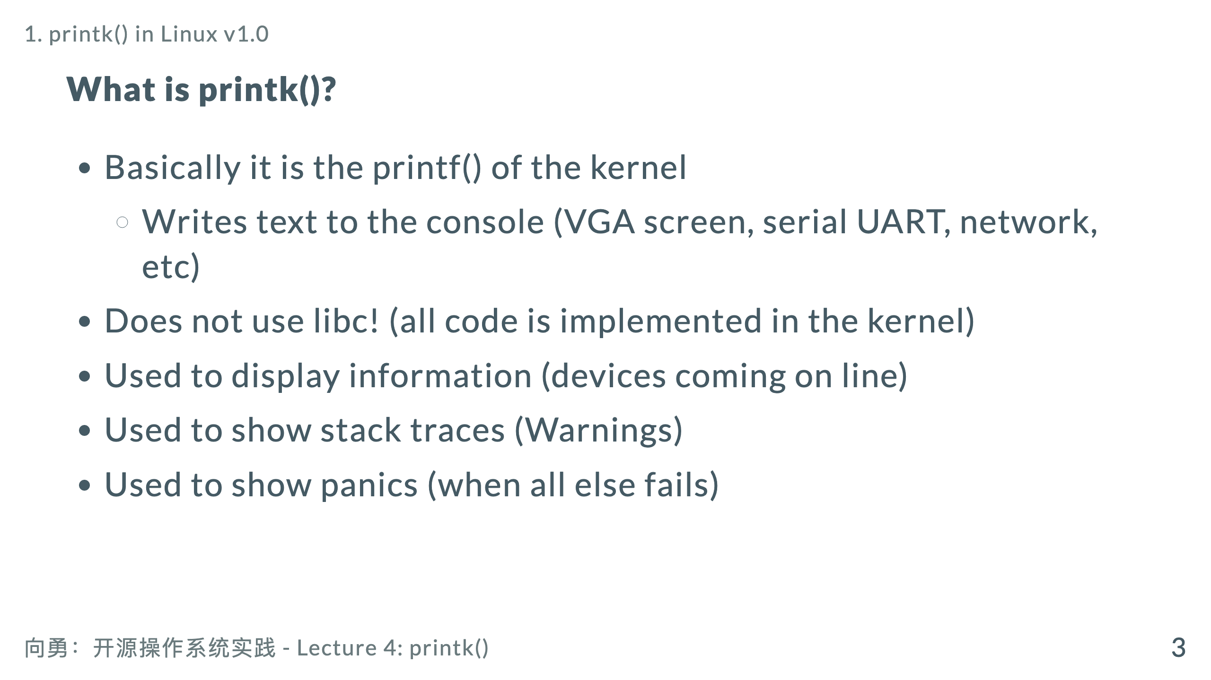

Slide 4

主观题
1分
请尝试对Linux内核v1.0版本中的printk()的54行的Linux代码进行分析，并形成分析文档。分析文档的内容建议：
这个函数的流程图；
函数涉及的全局变量和局部变量在函数执行过程中的变化情况；
函数中调用的其他函数的功能；
这个函数实现的不足；
如果有同学想接受进一步的挑战，可以在完成上述函数分析后，分析Linux内核v3.13.11版本中的printk()的源代码。
作答

Slide 5
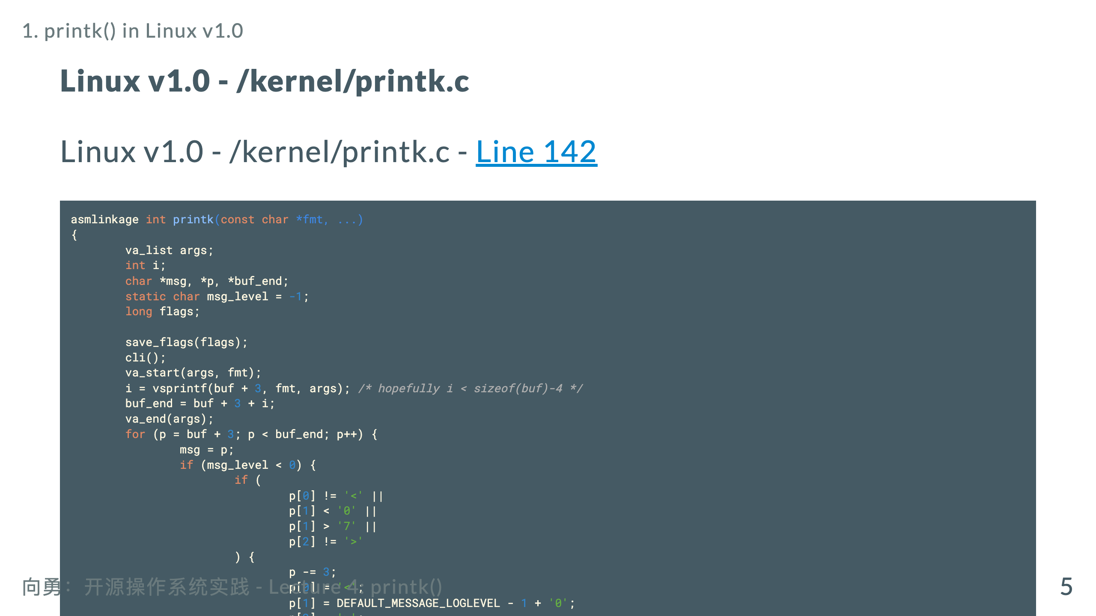

Slide 6
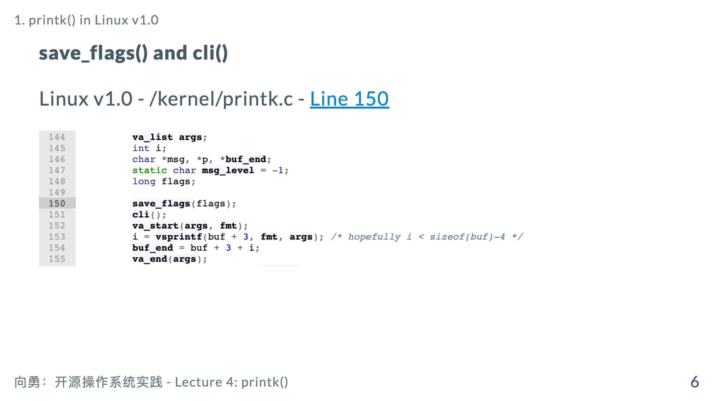

Slide 7
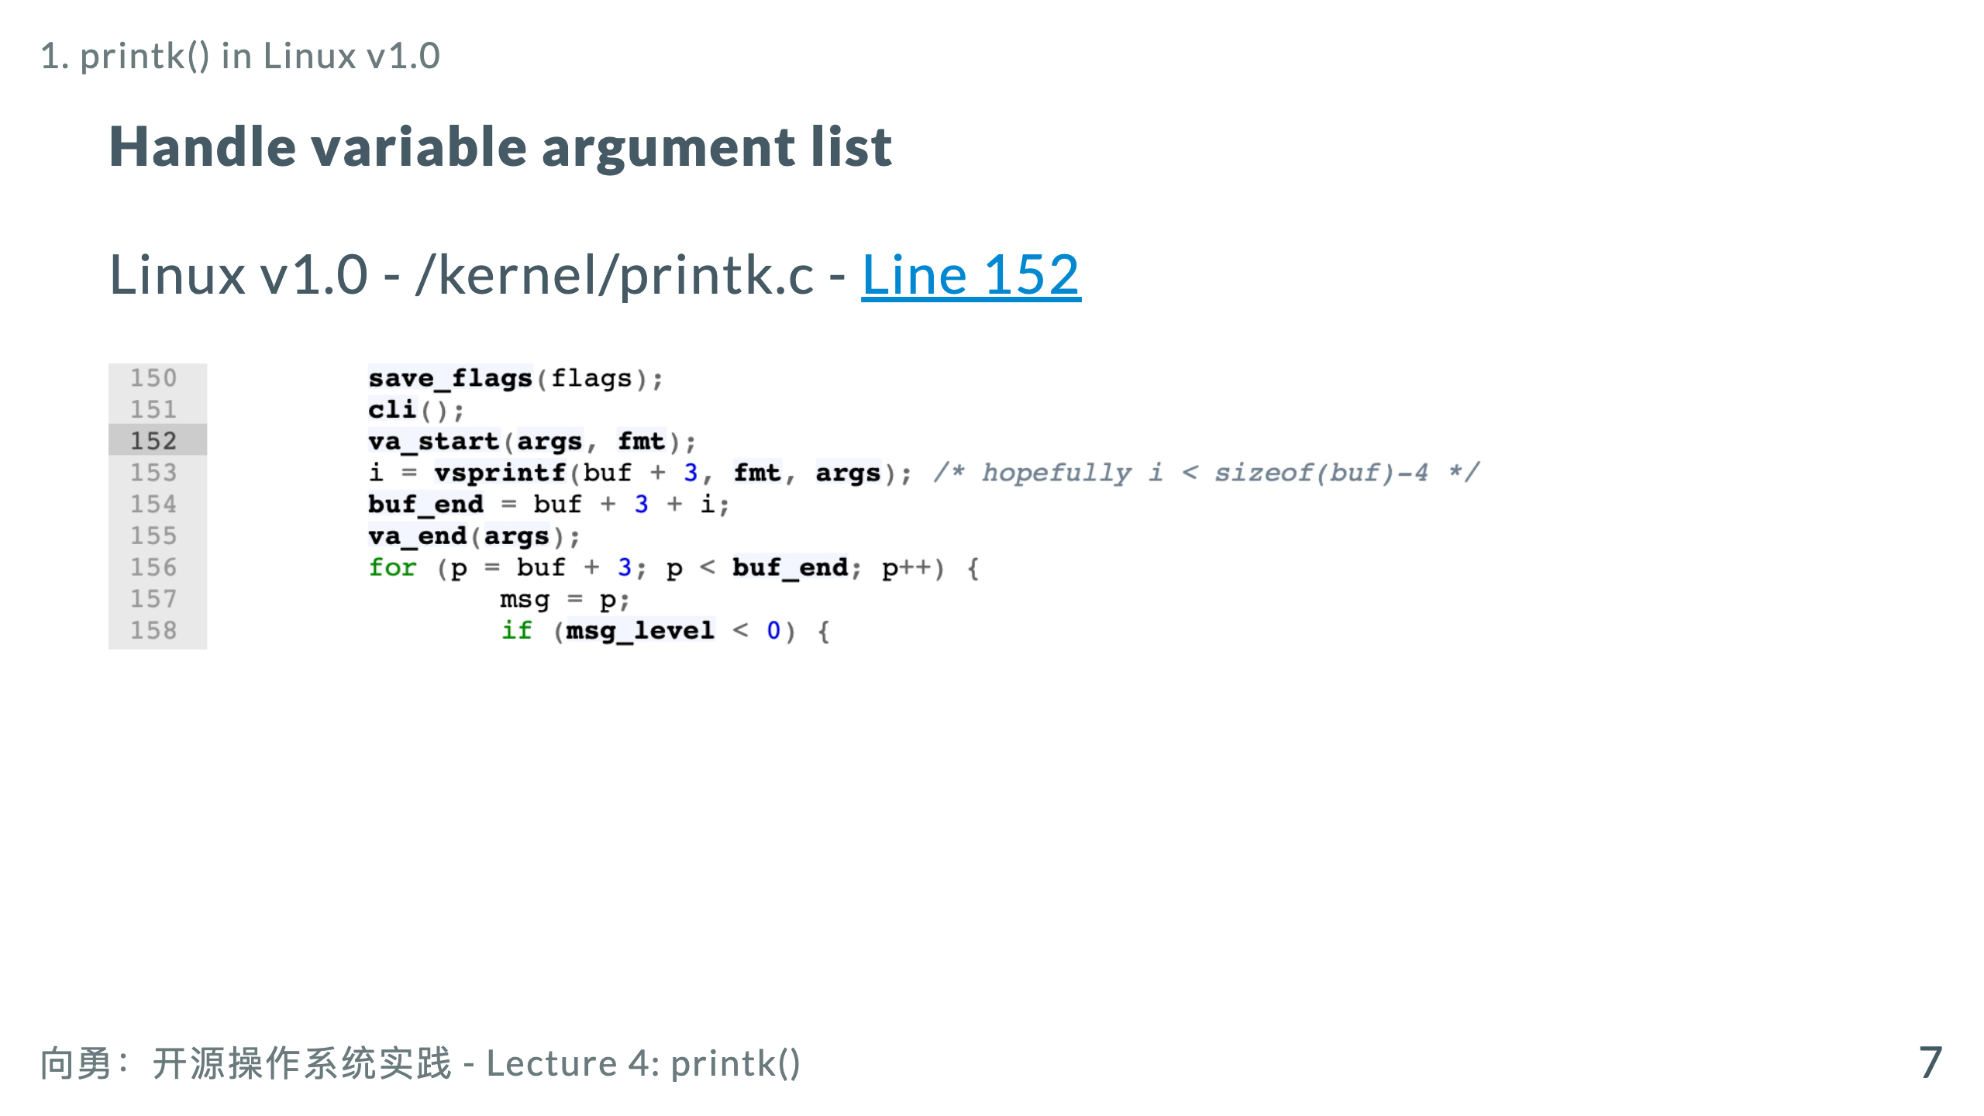
Notes:
[handle variable argument list](https://www.man7.org/linux/man-pages/man0/stdarg.h.0p.html) The va_start() macro is invoked to initialize ap to the beginning of the list before any calls to va_arg(). [vprintf()](https://elixir.bootlin.com/linux/1.0/source/kernel/vsprintf.c#L119)

Slide 8
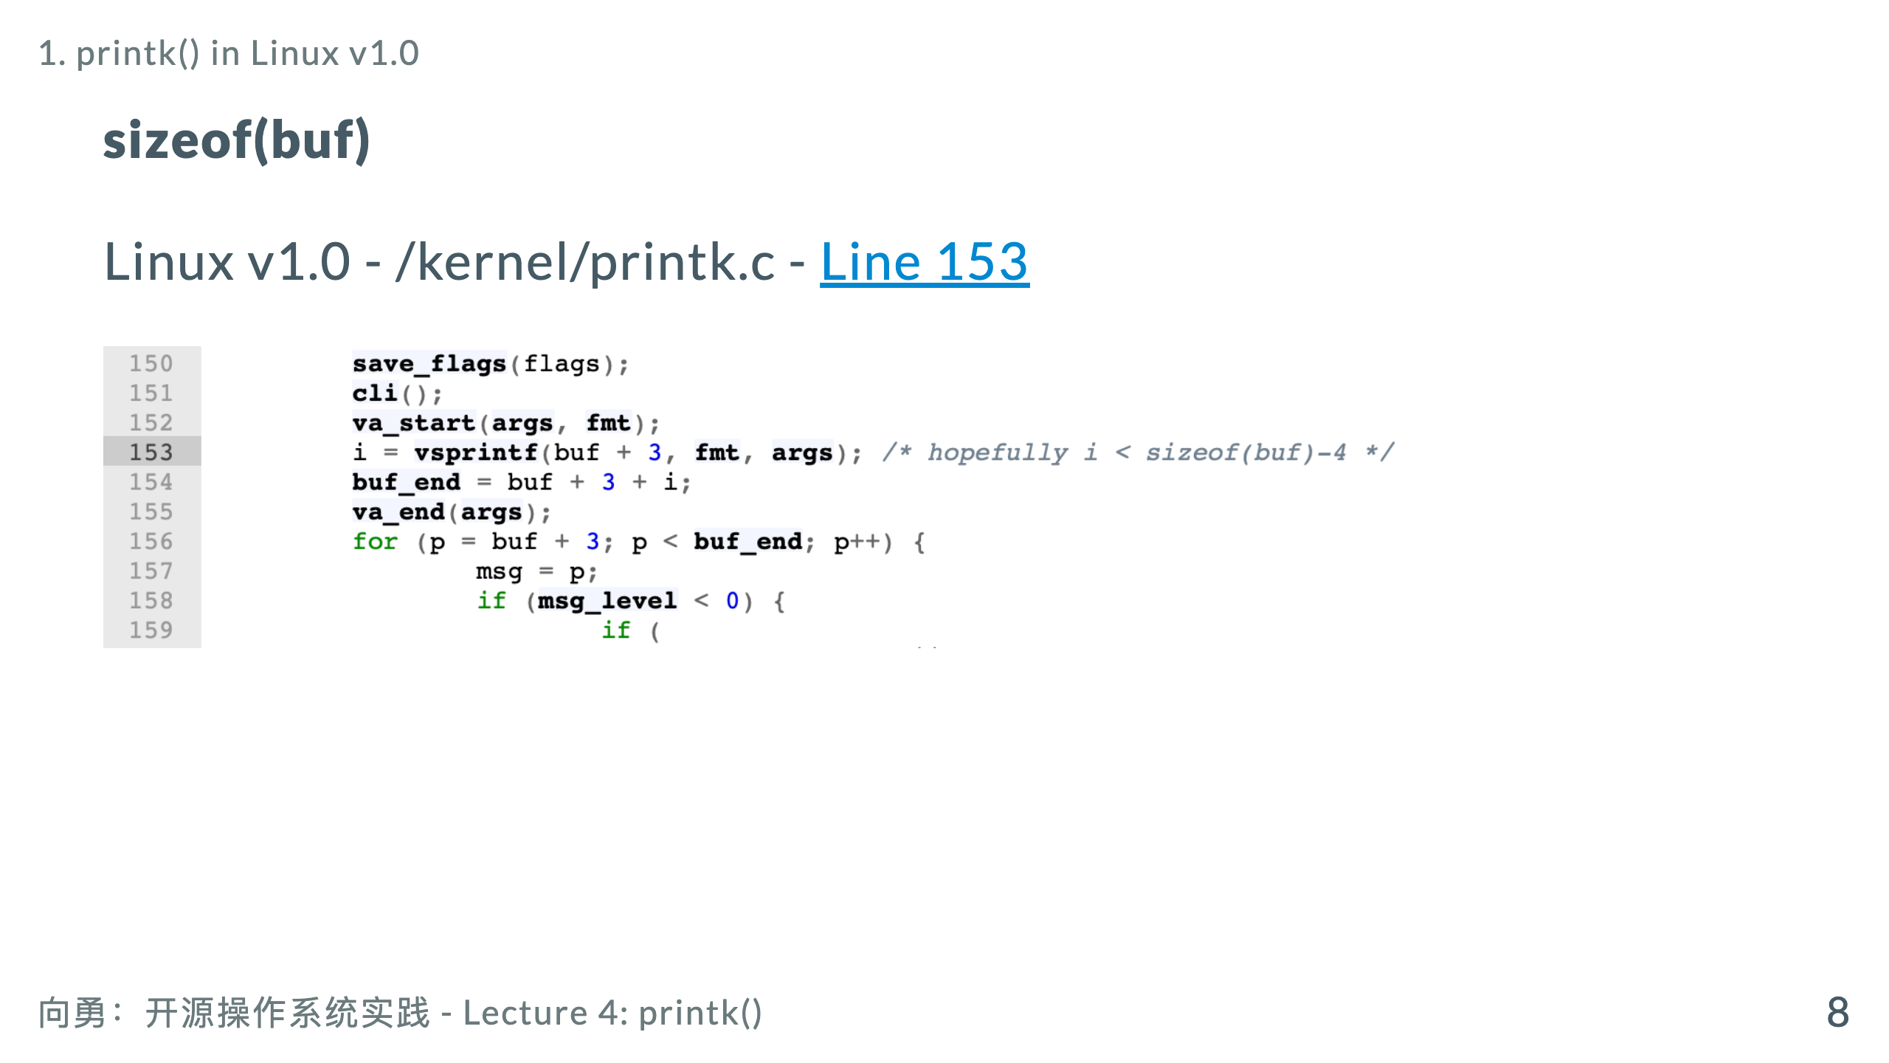

Slide 9
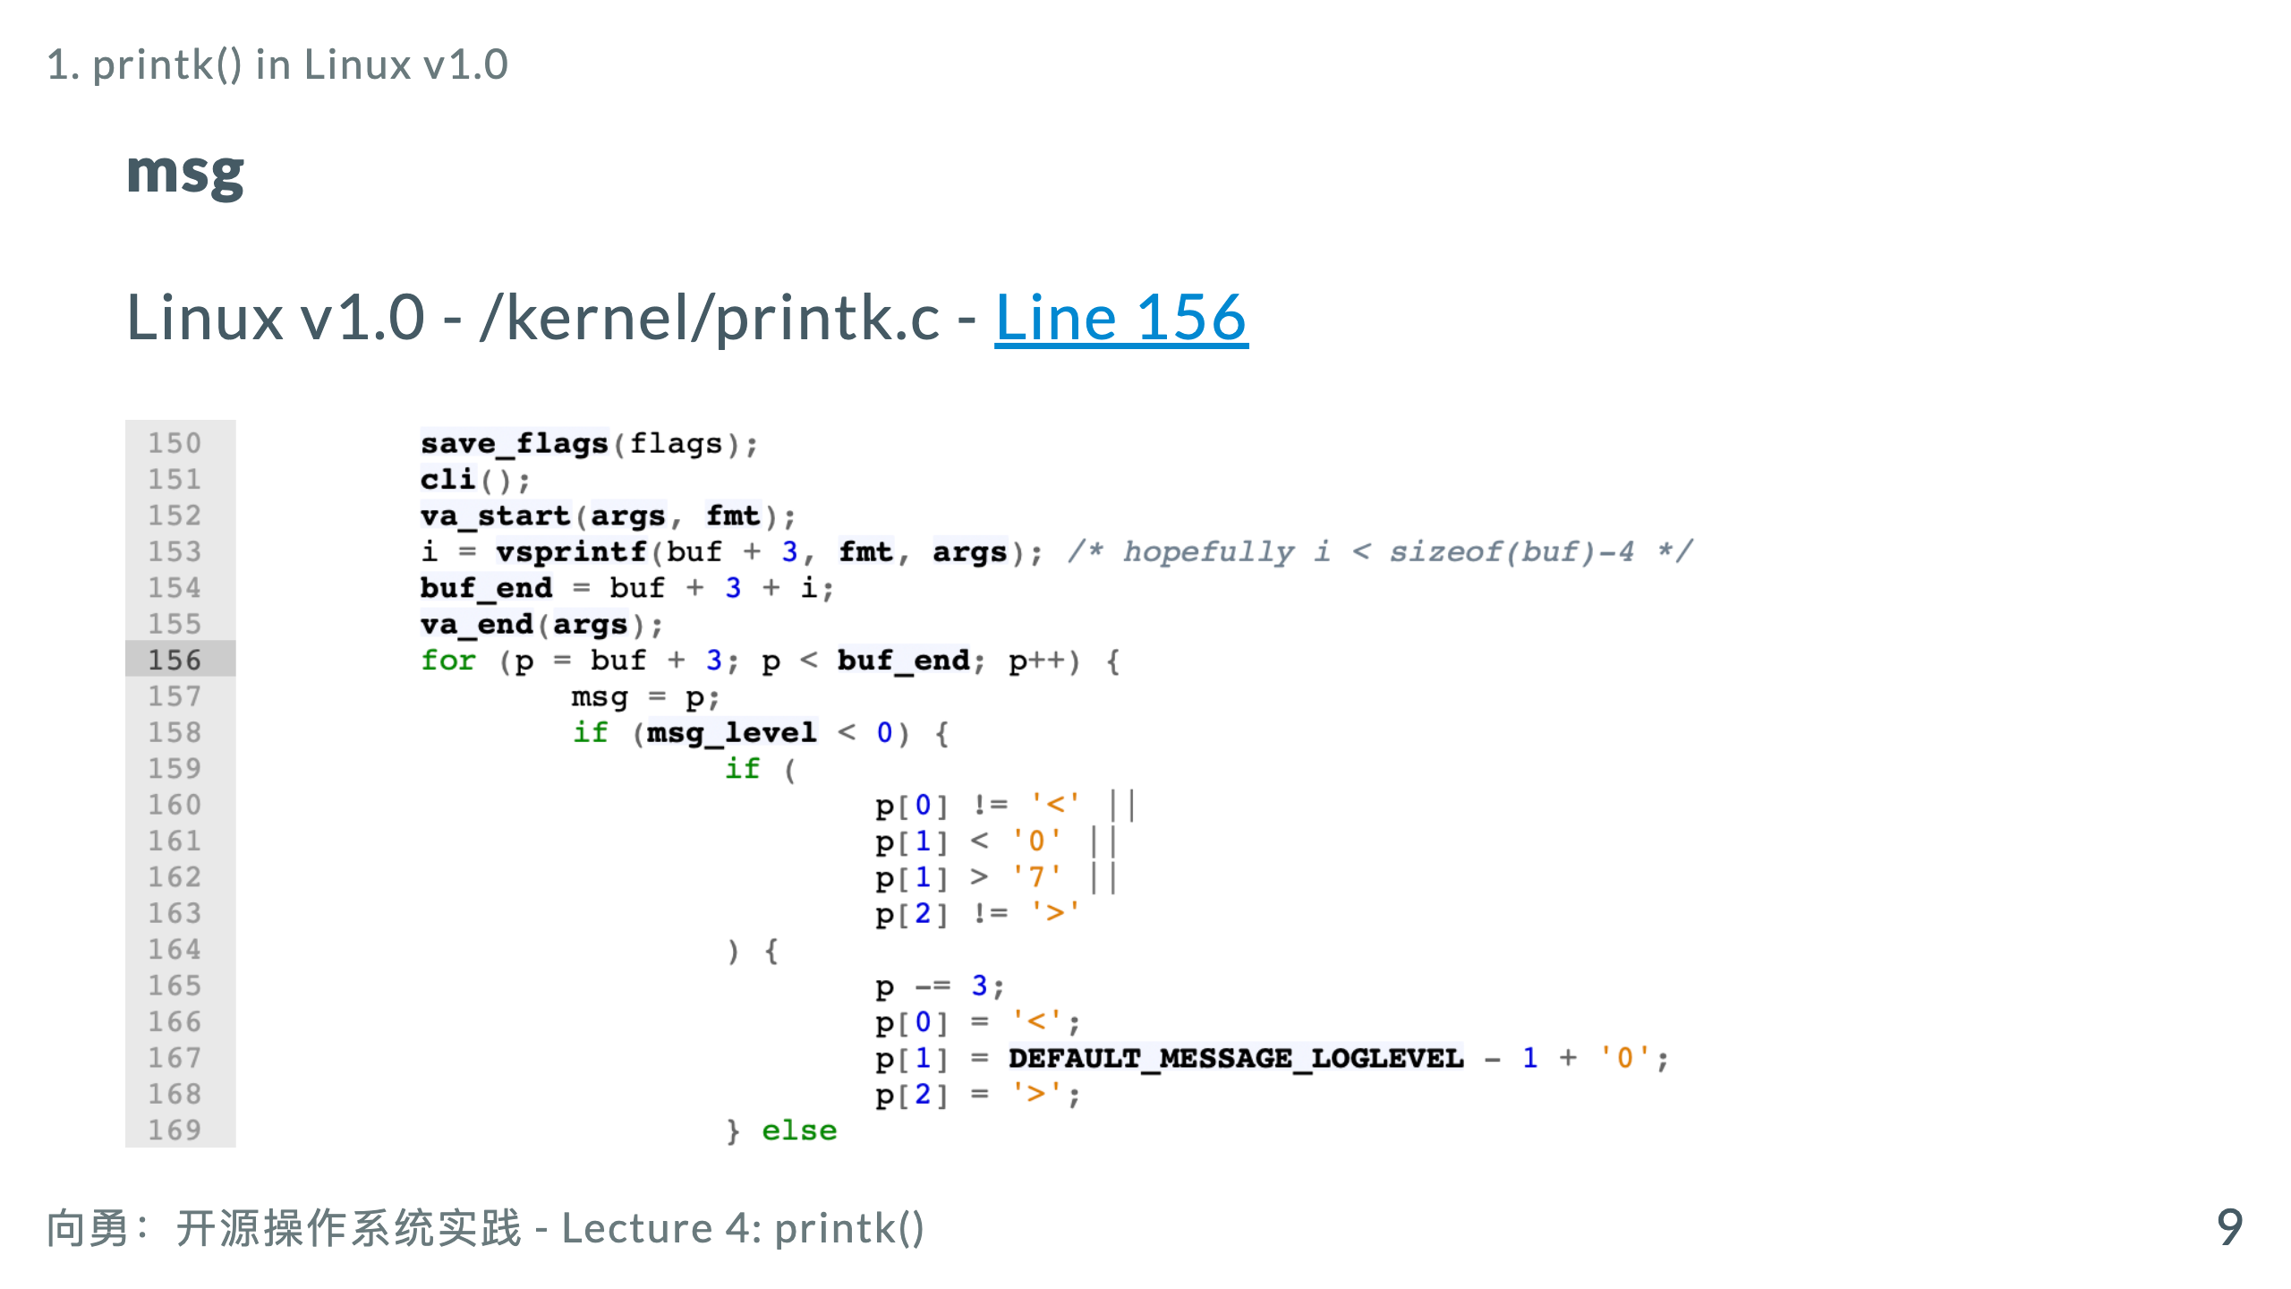

Slide 10
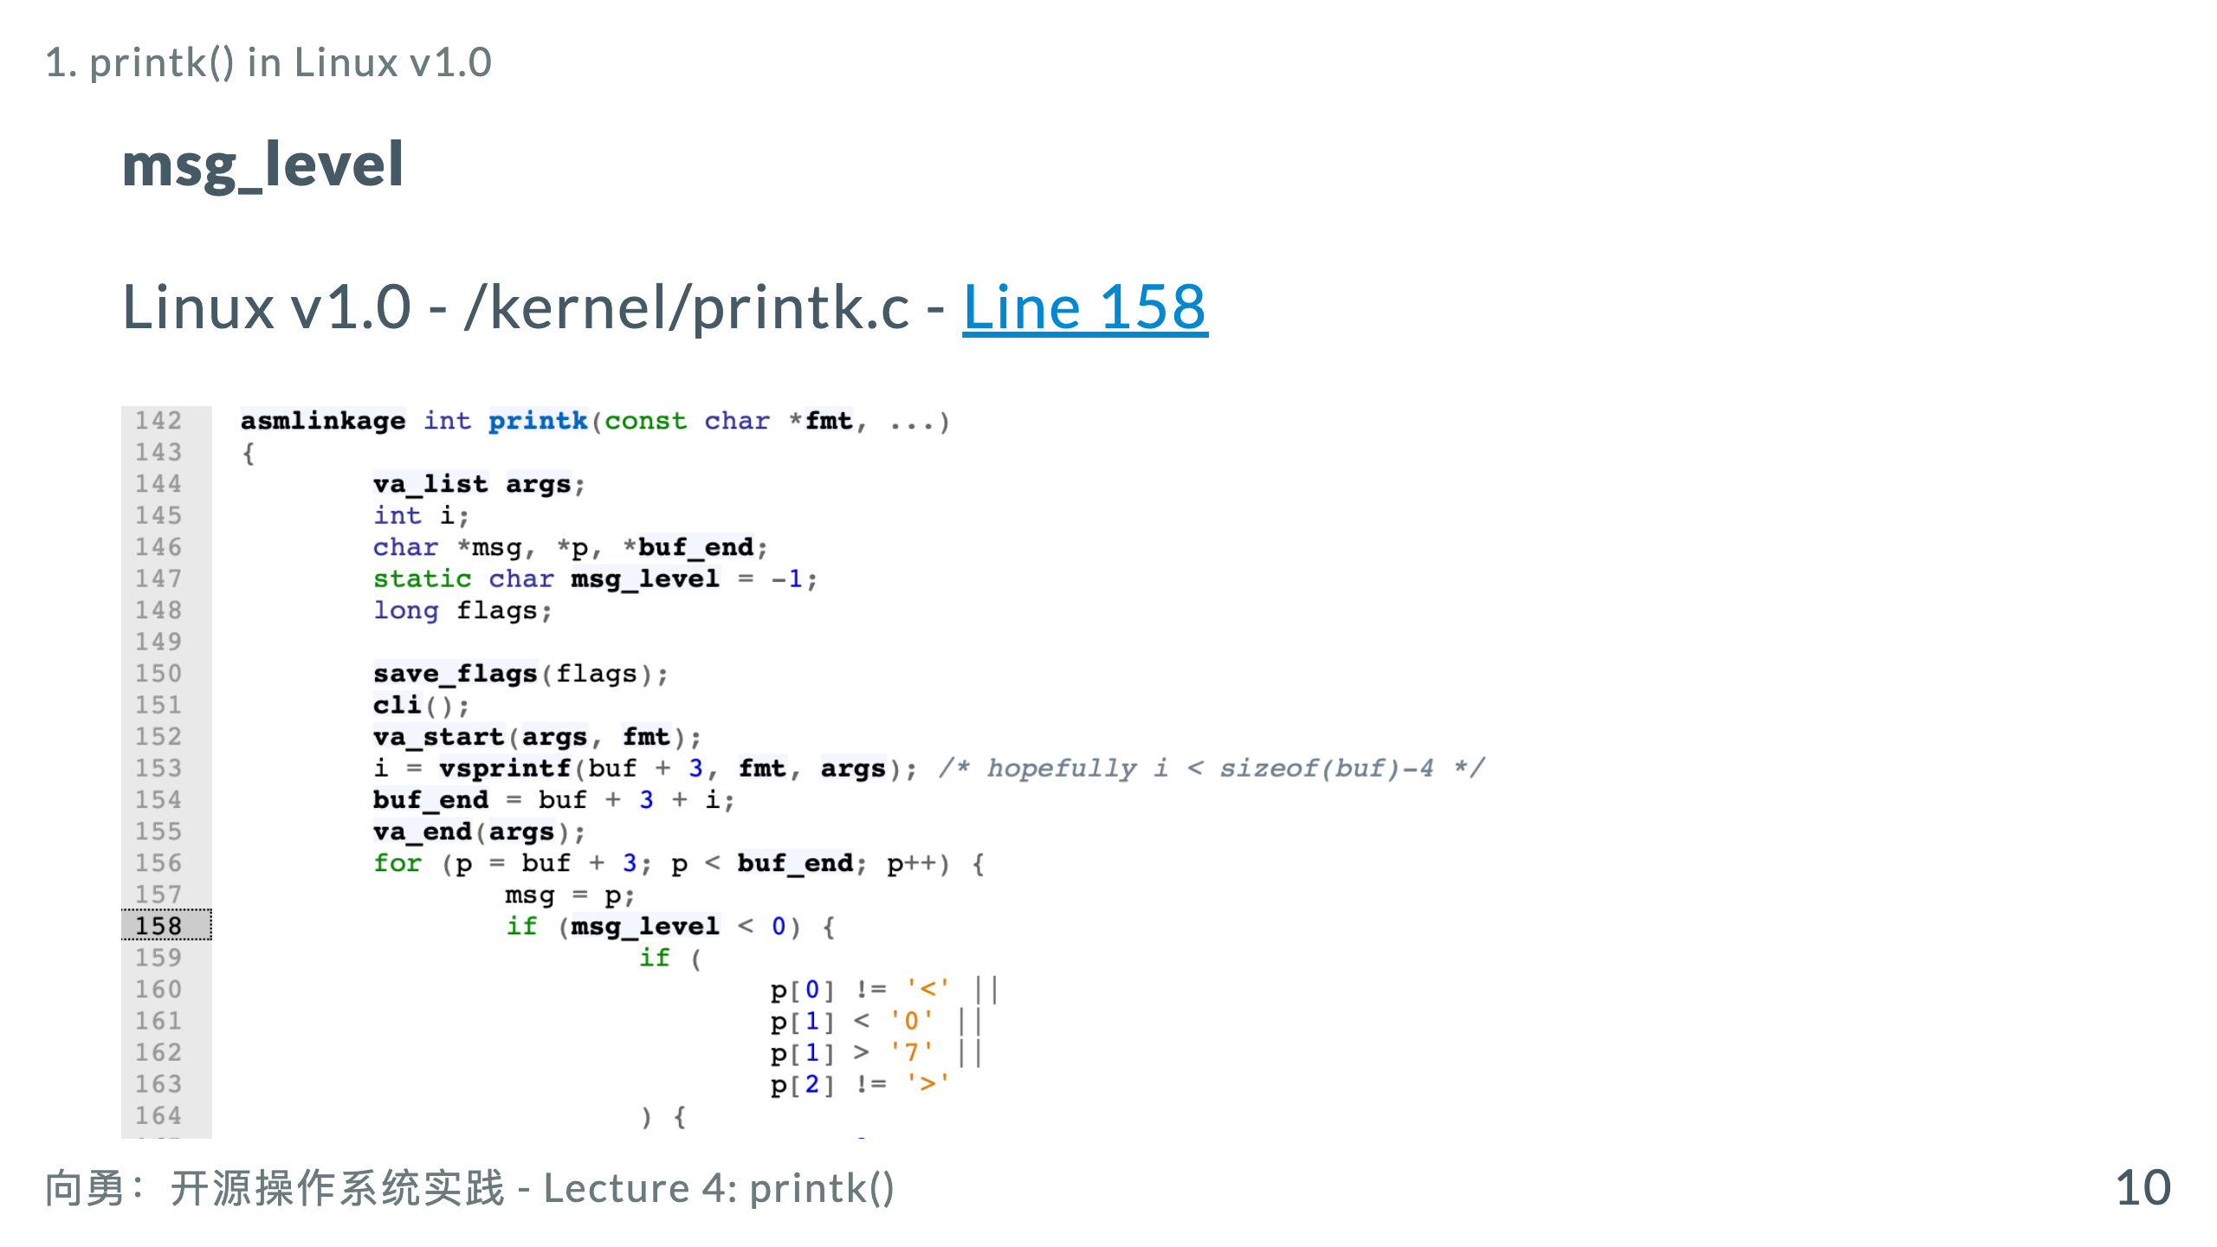

Slide 11
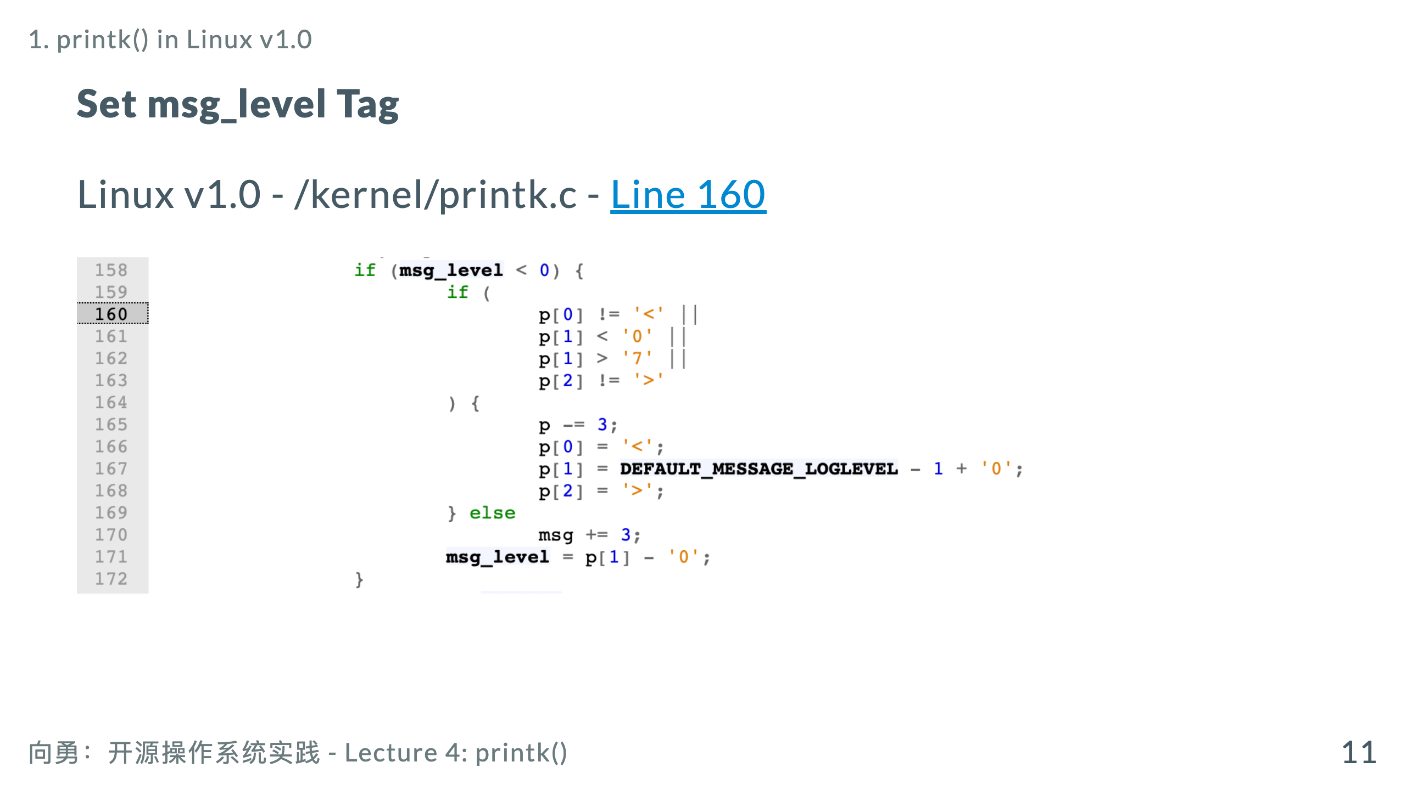

Slide 12
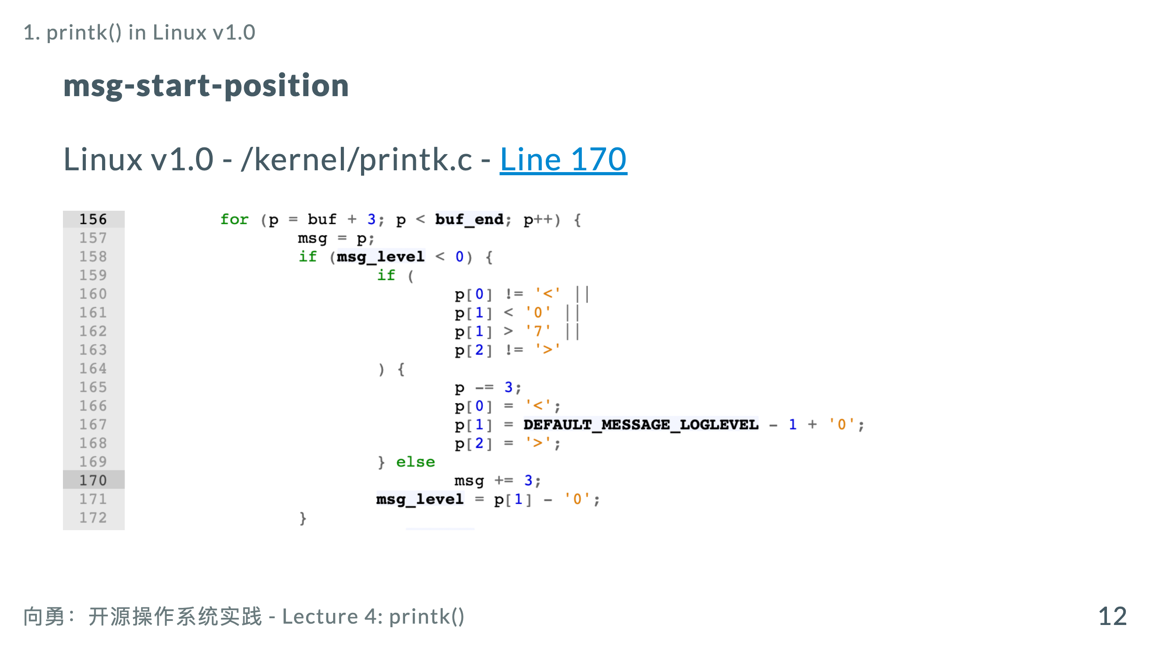

Slide 13
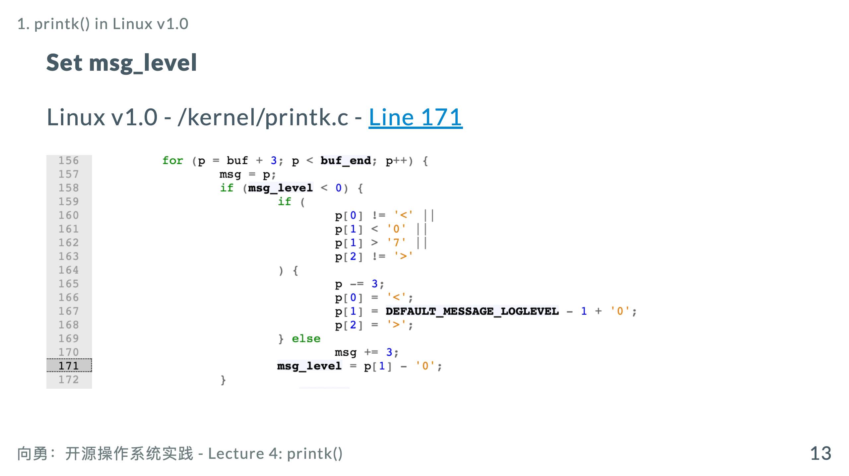

Slide 14
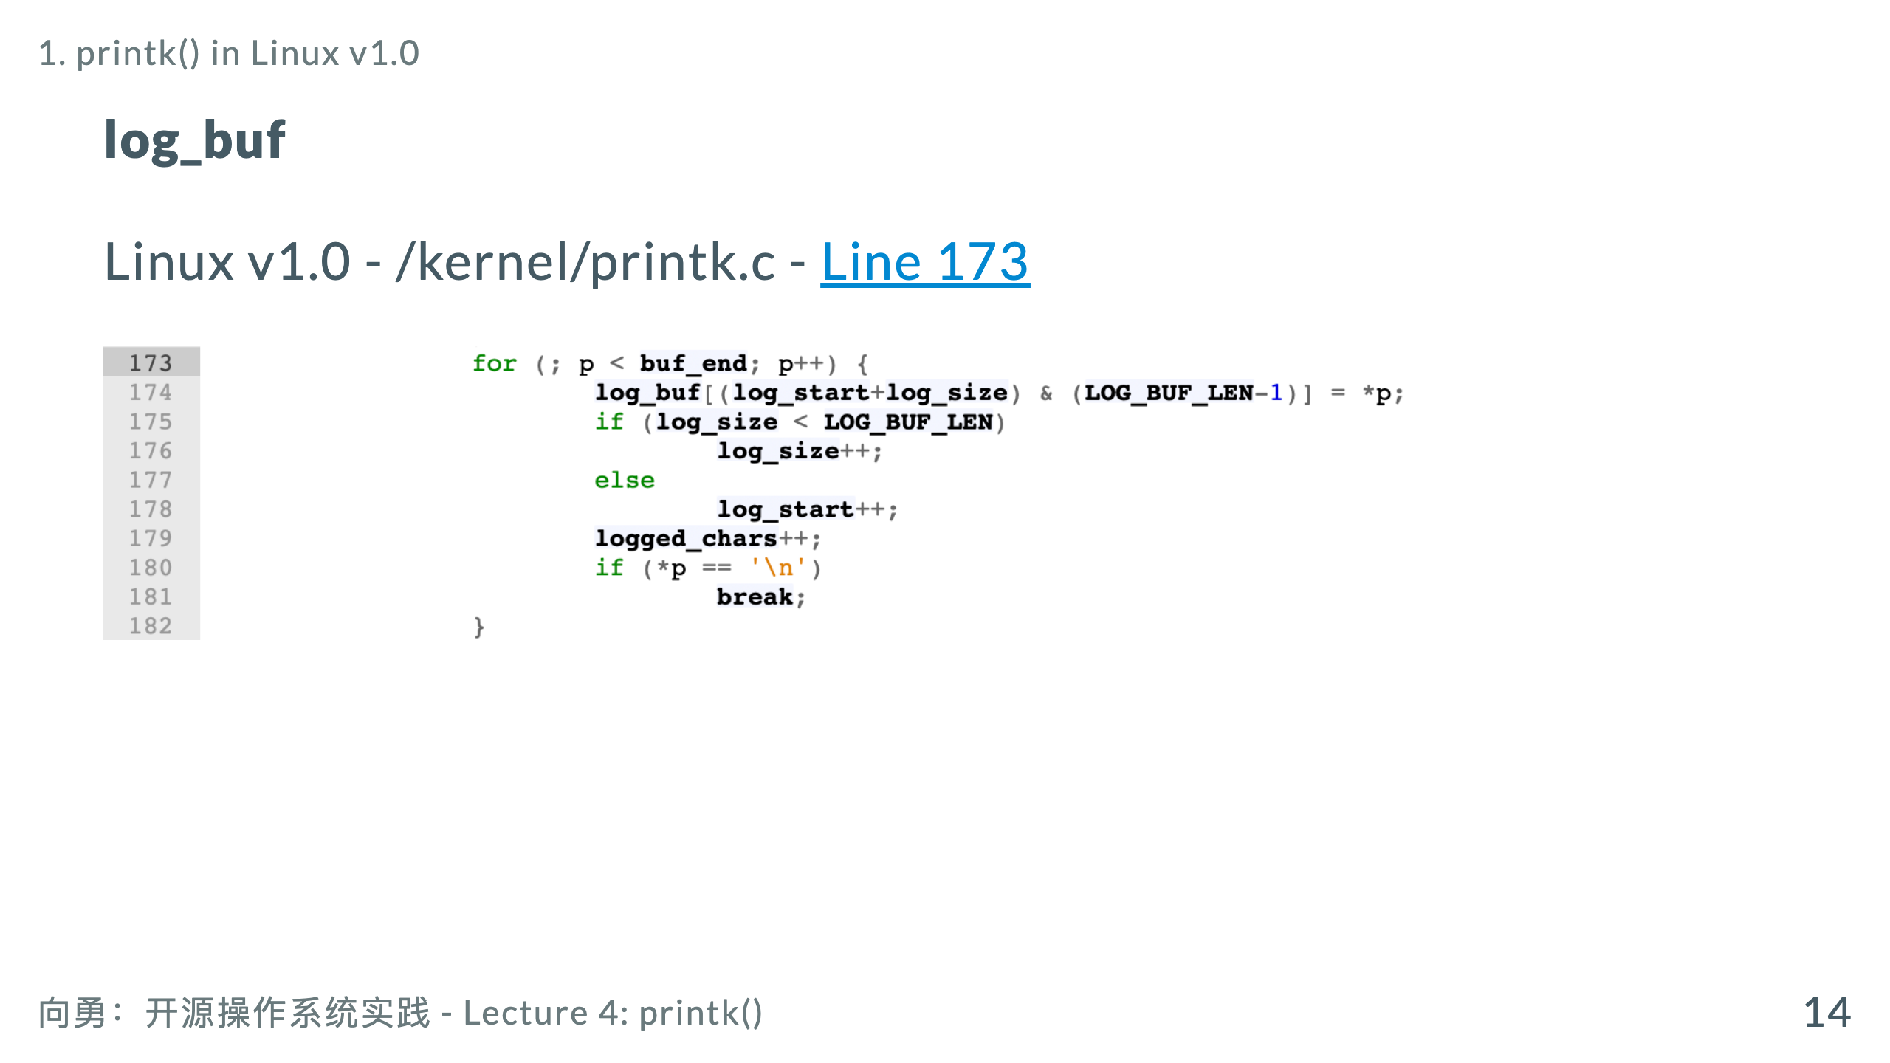

Slide 15
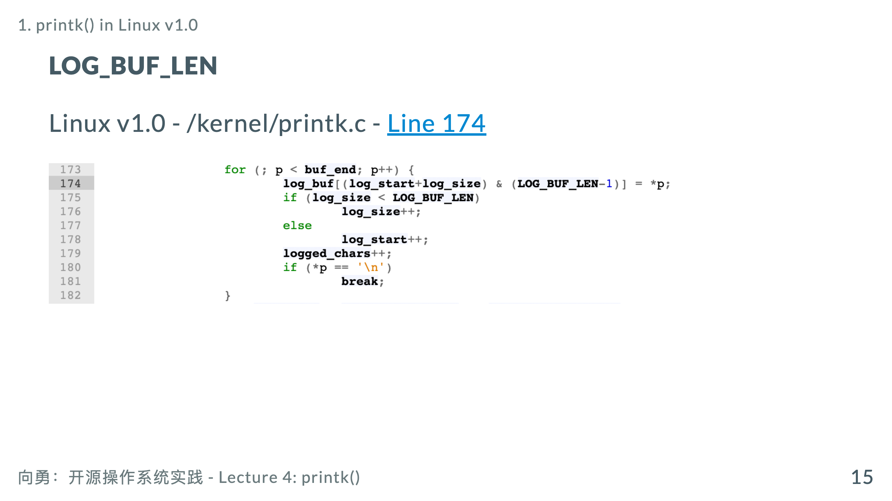

Slide 16
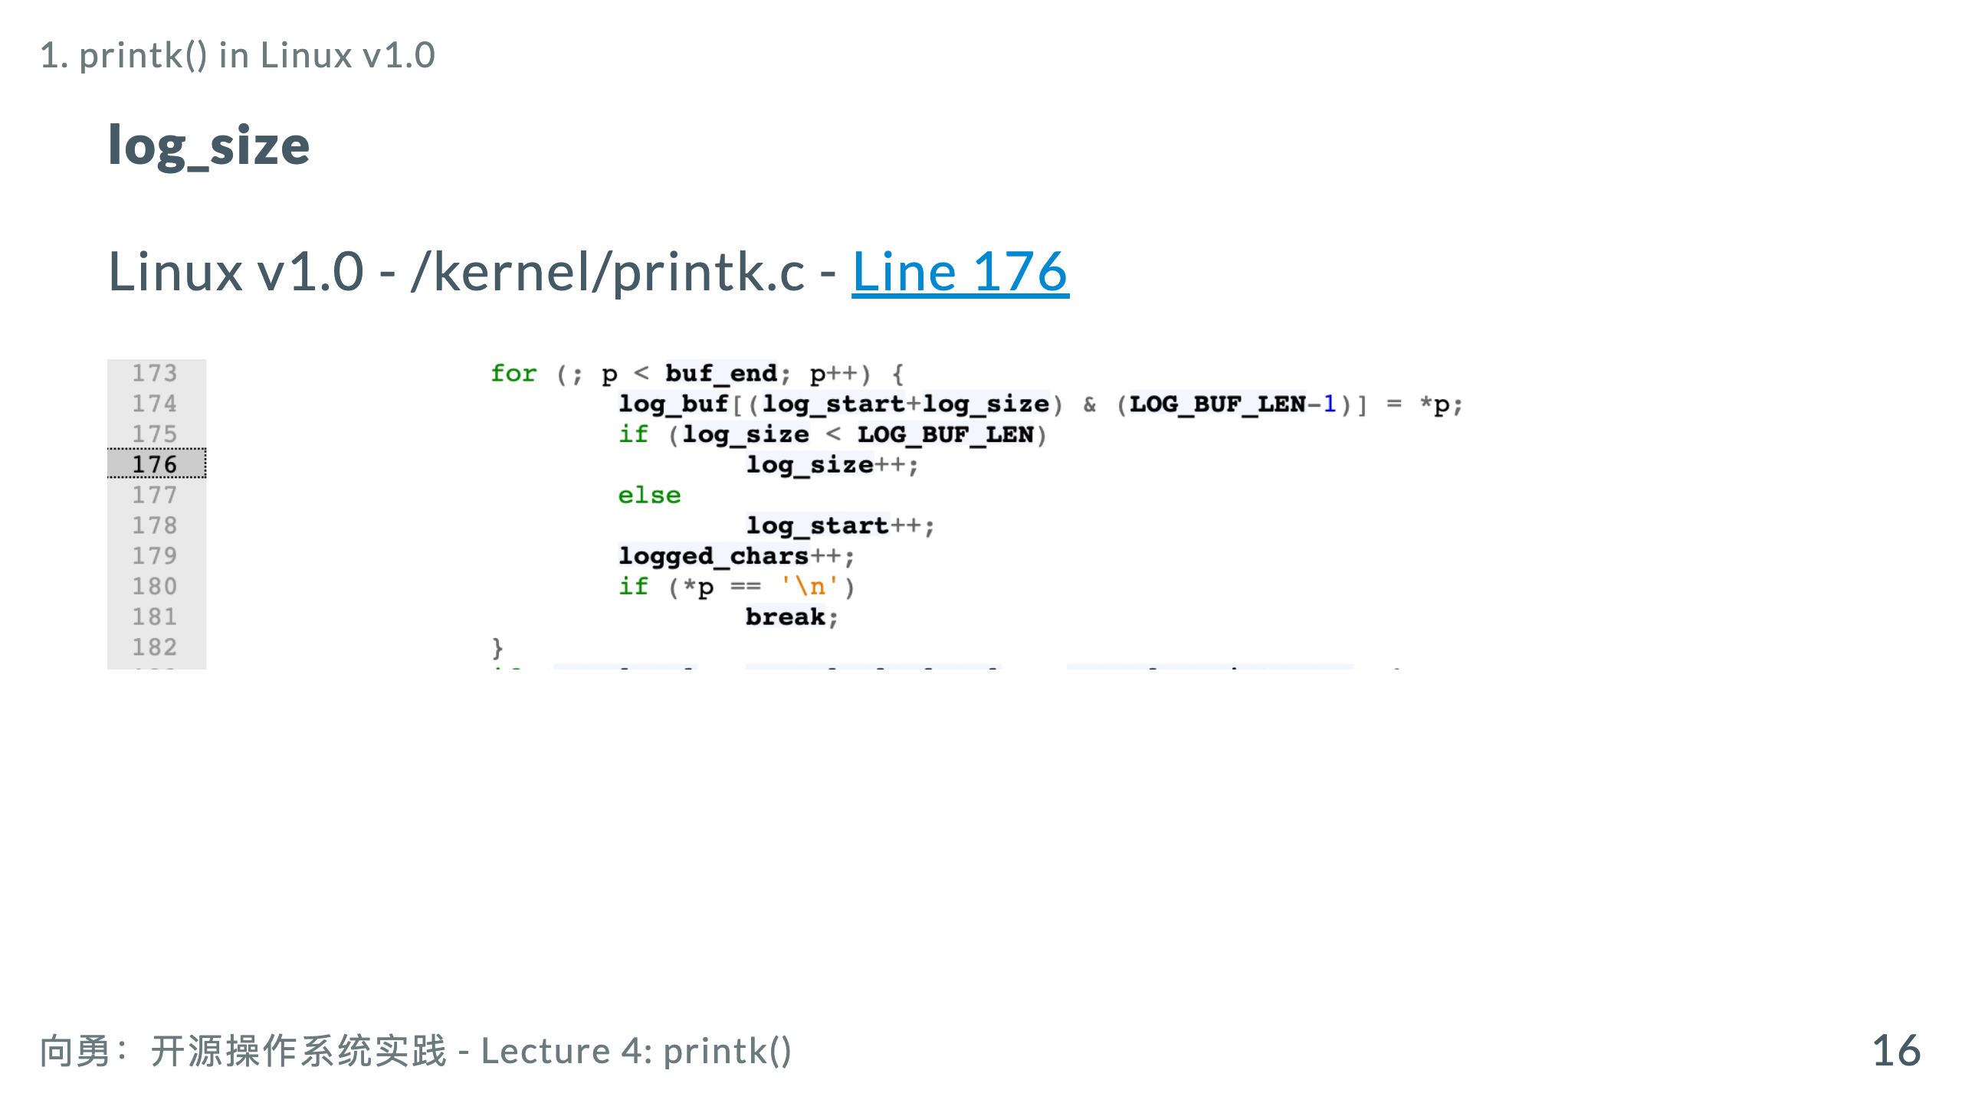

Slide 17
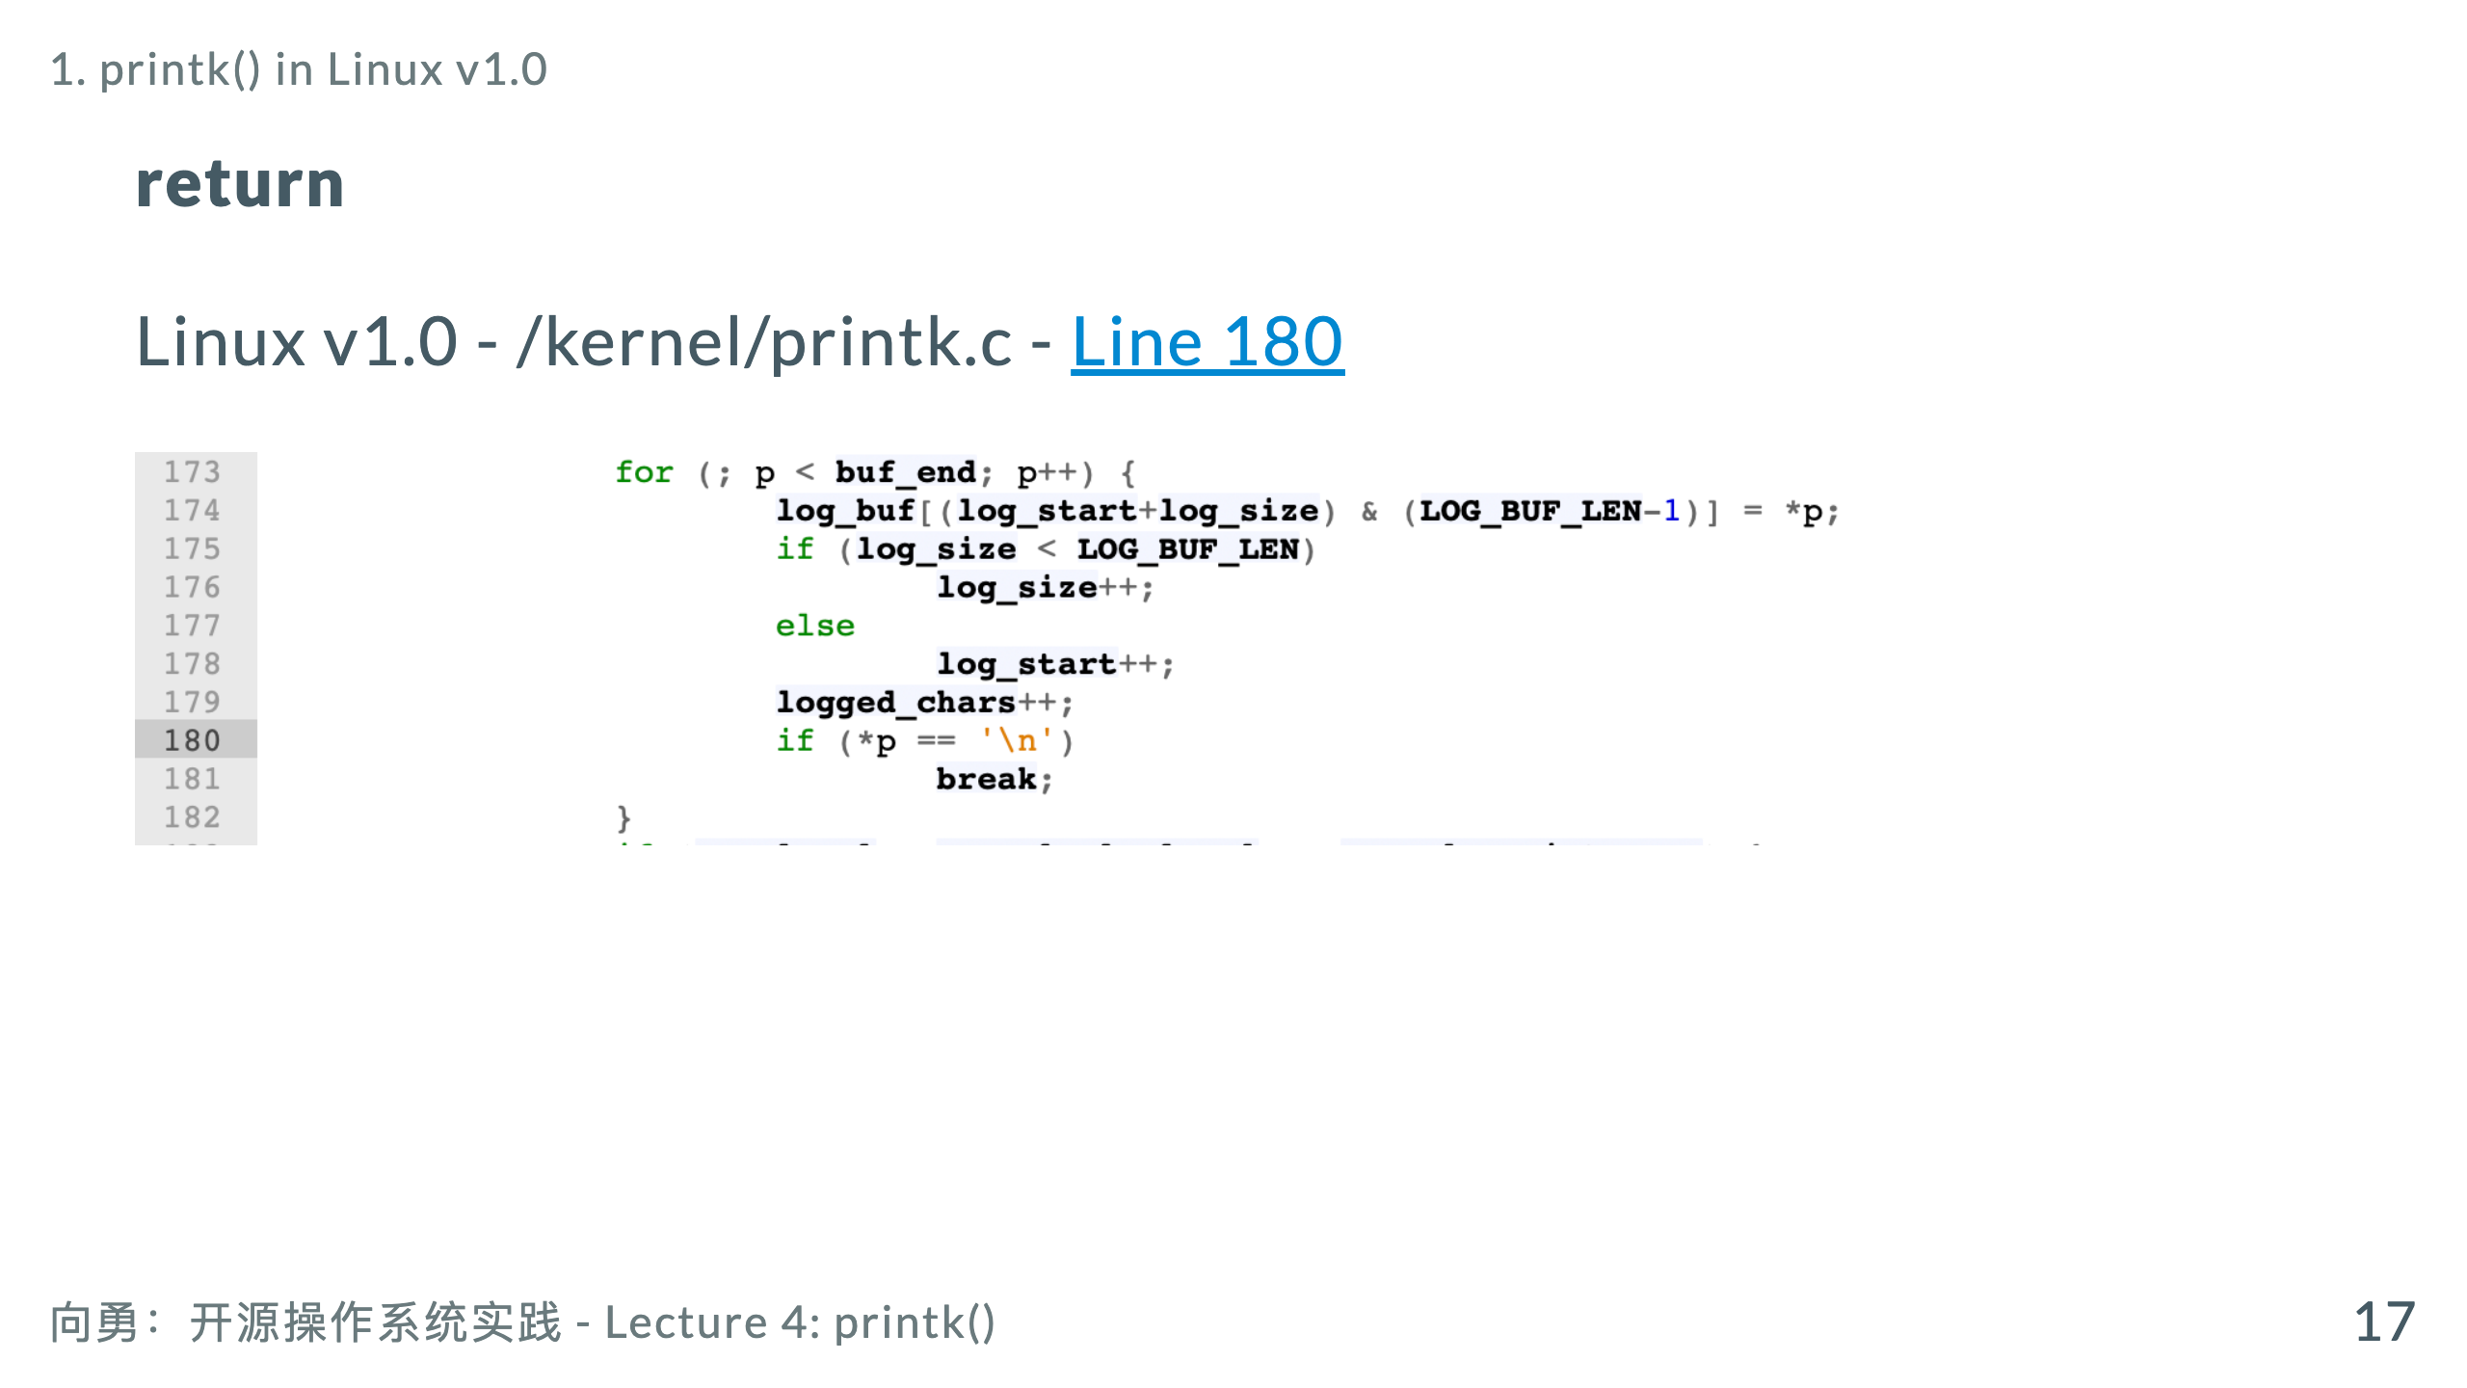

Slide 18
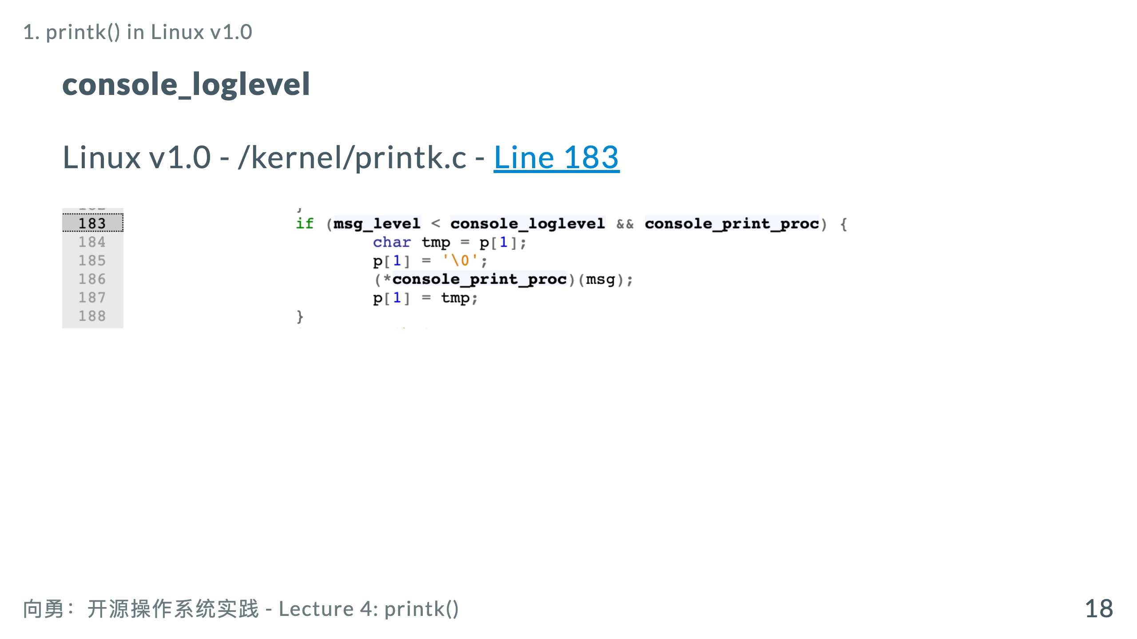

Slide 19
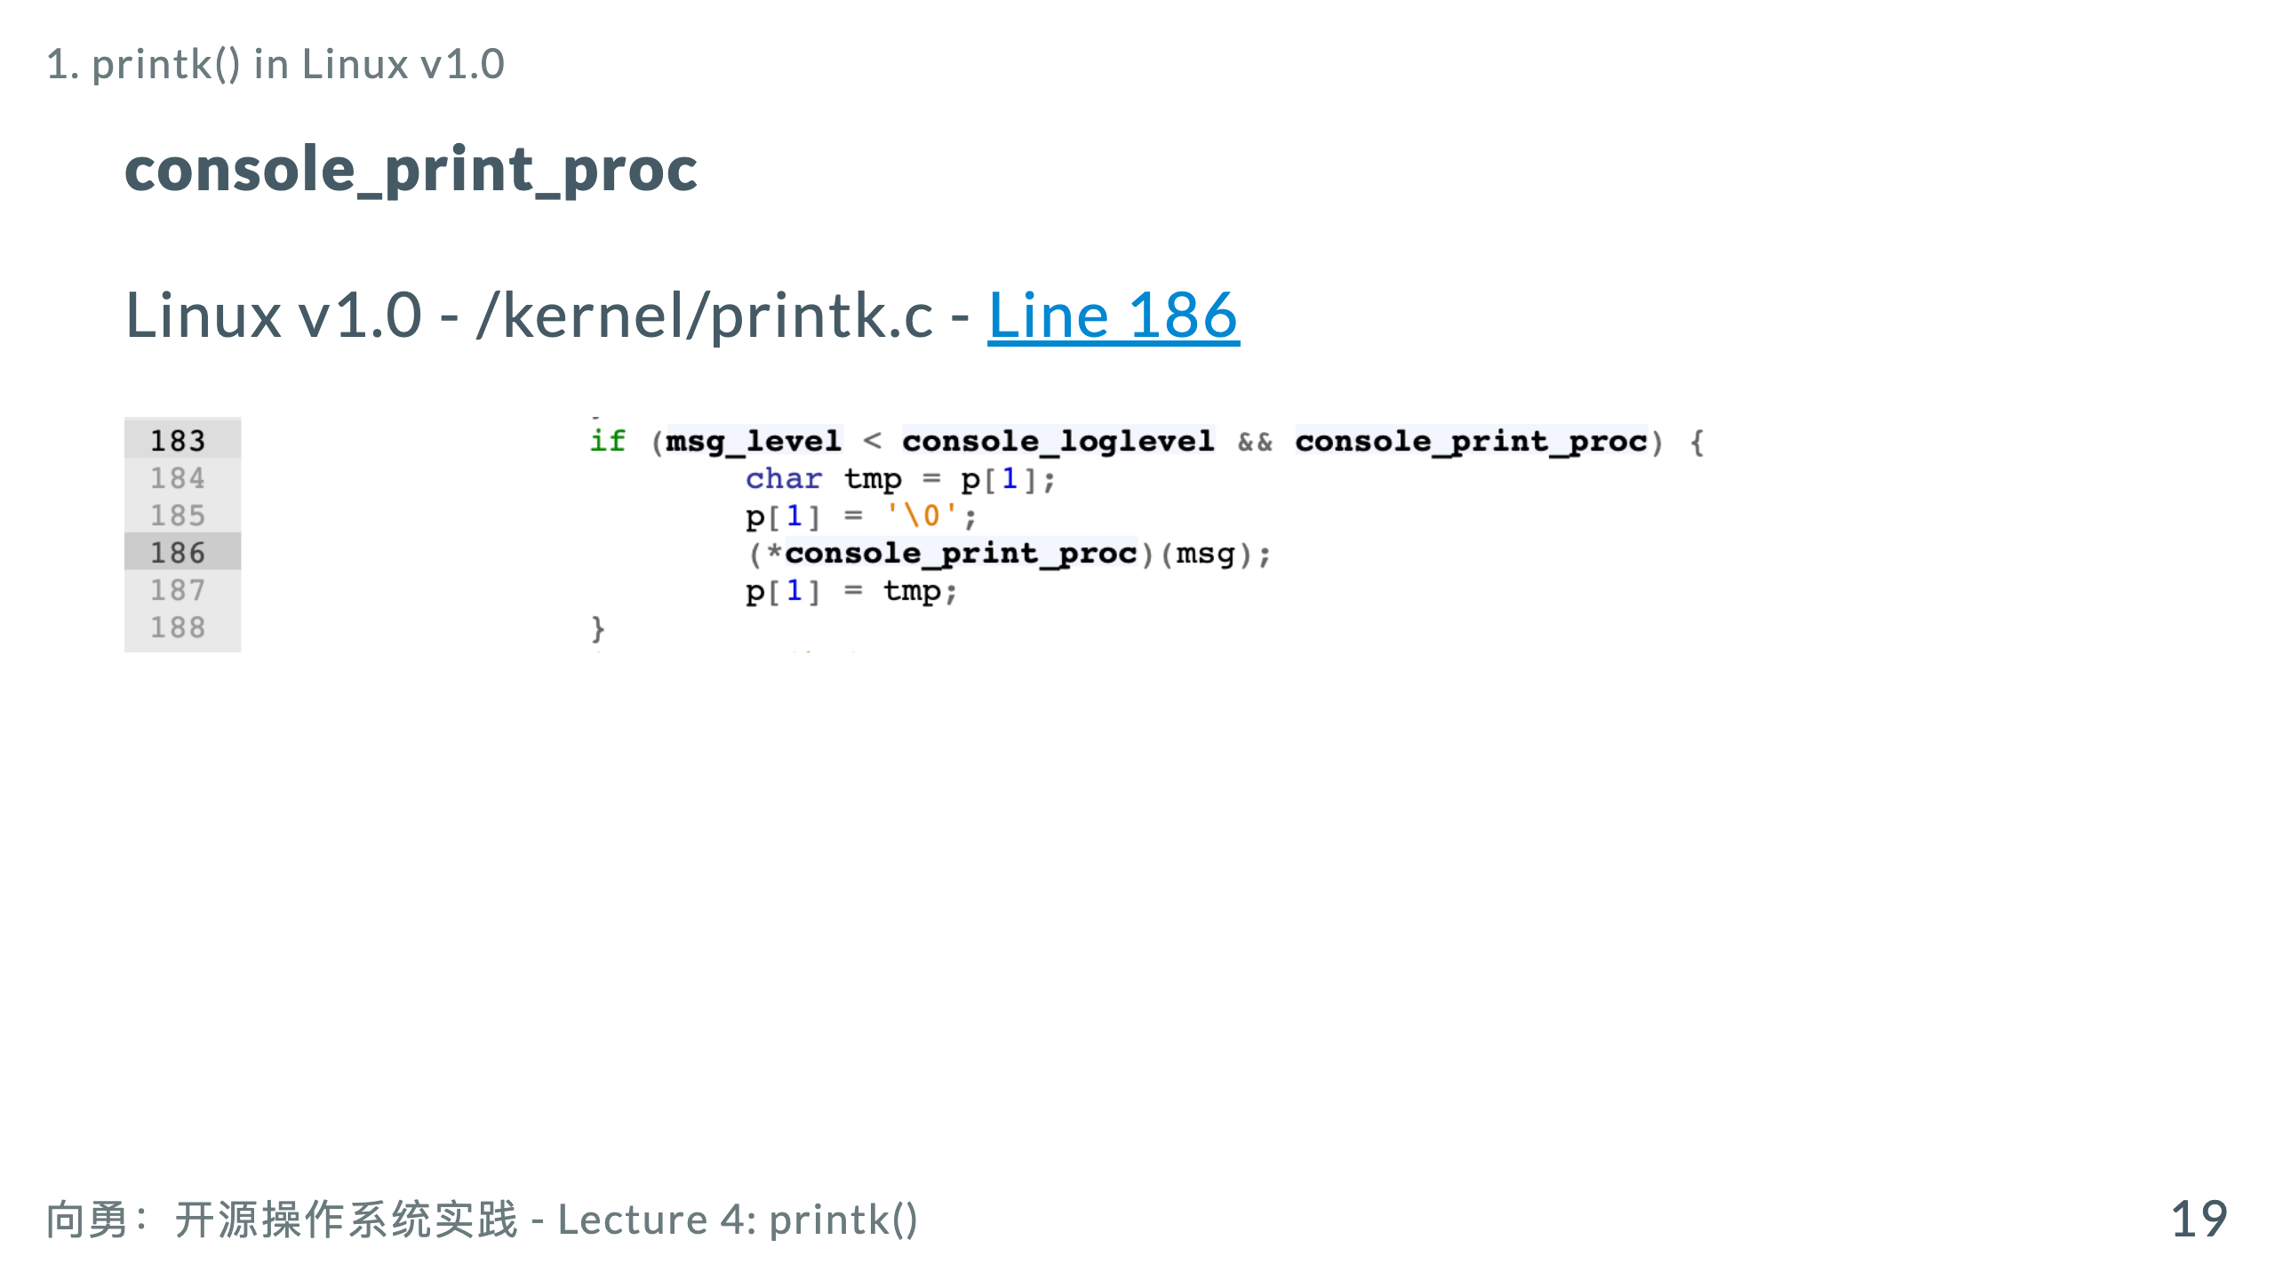

Slide 20
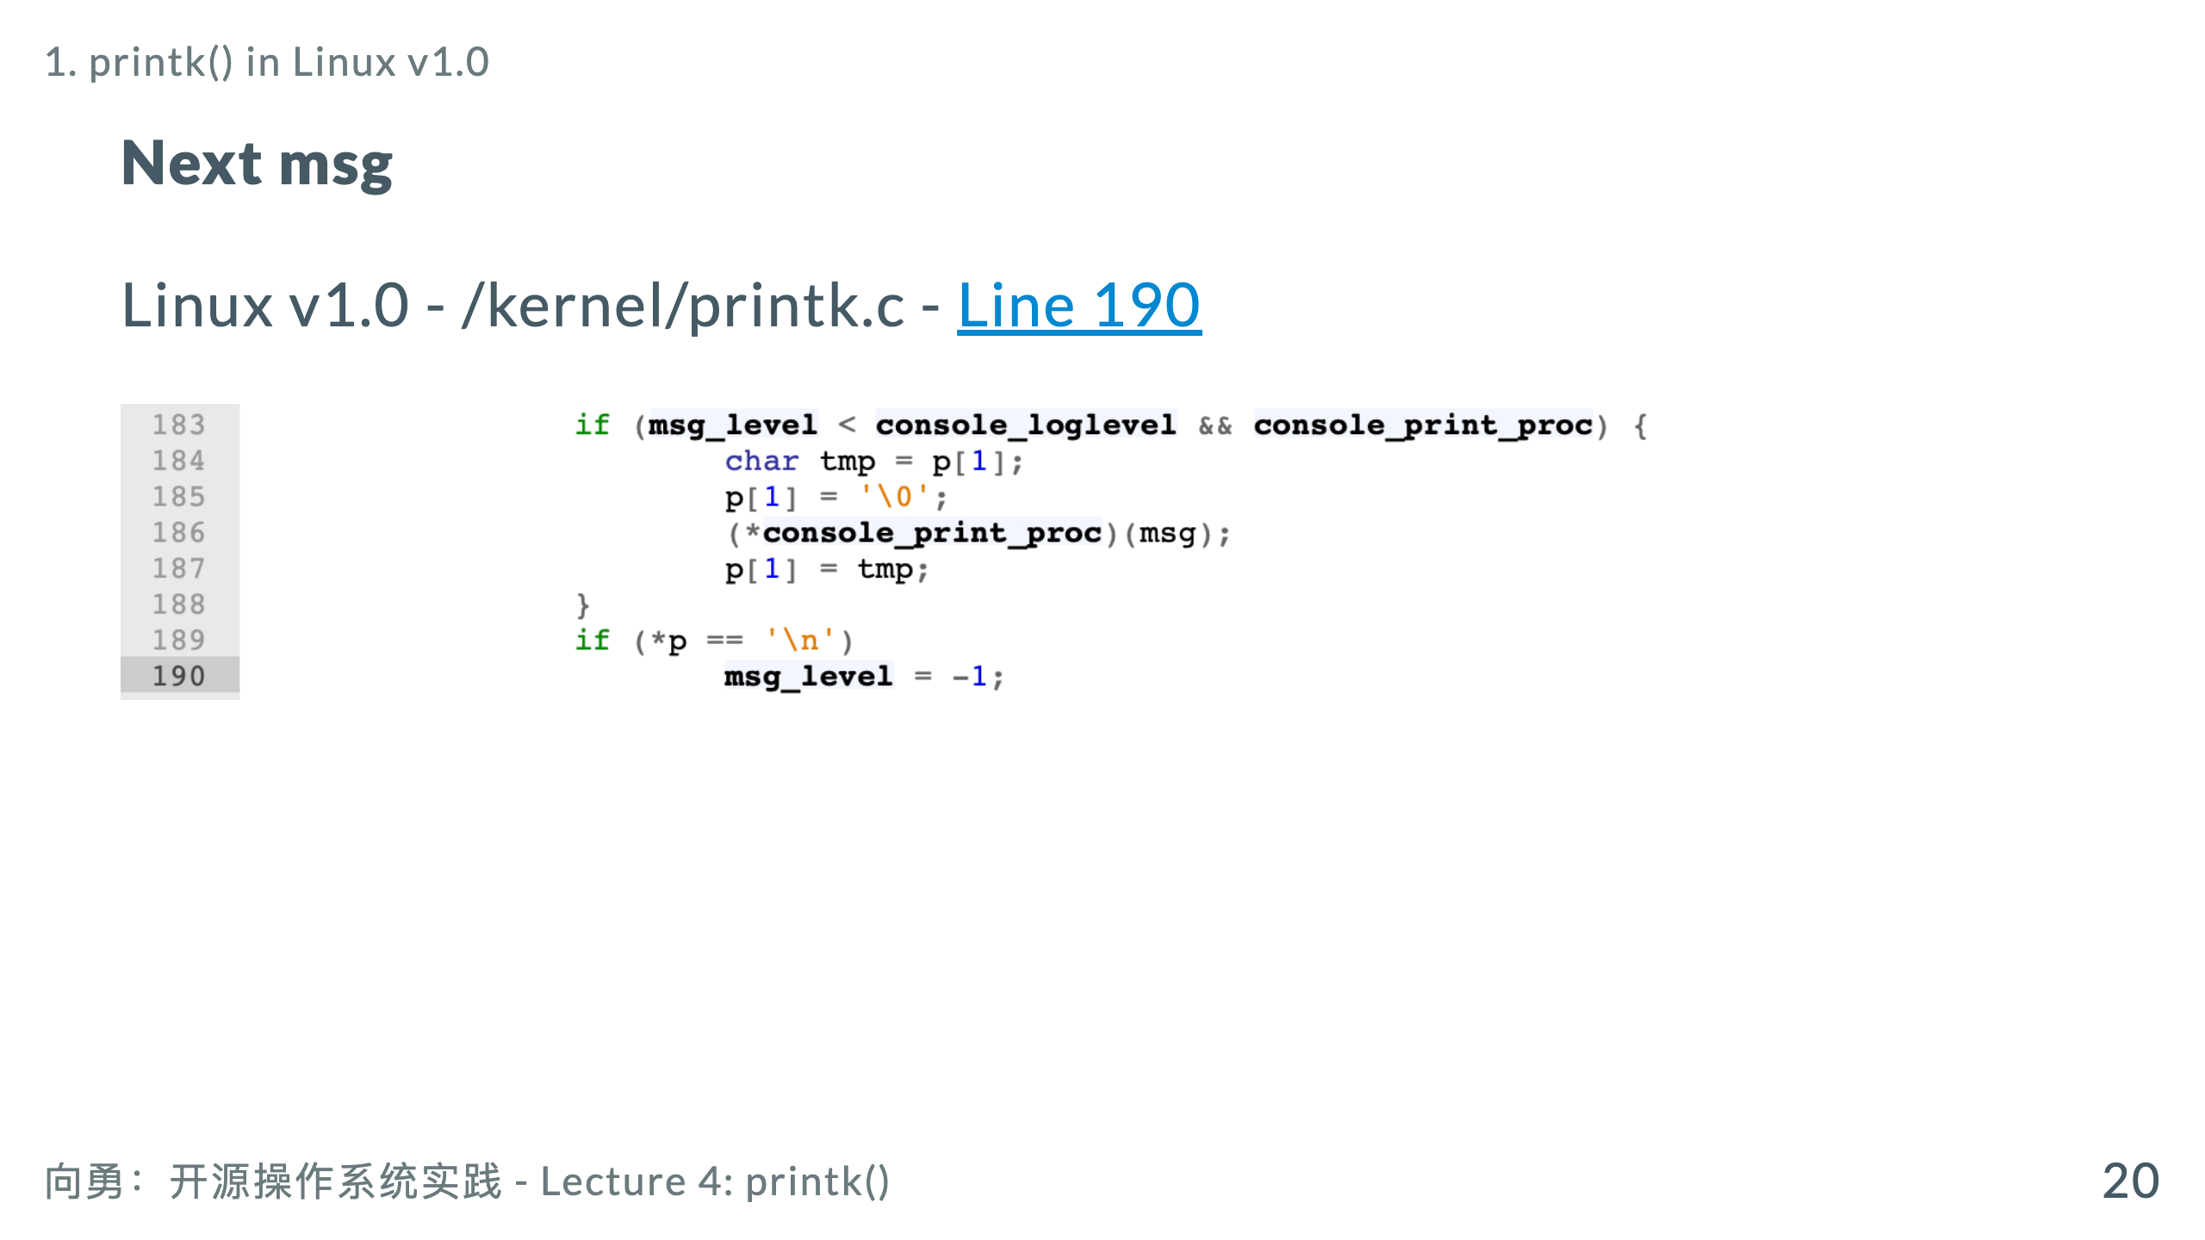

Slide 21
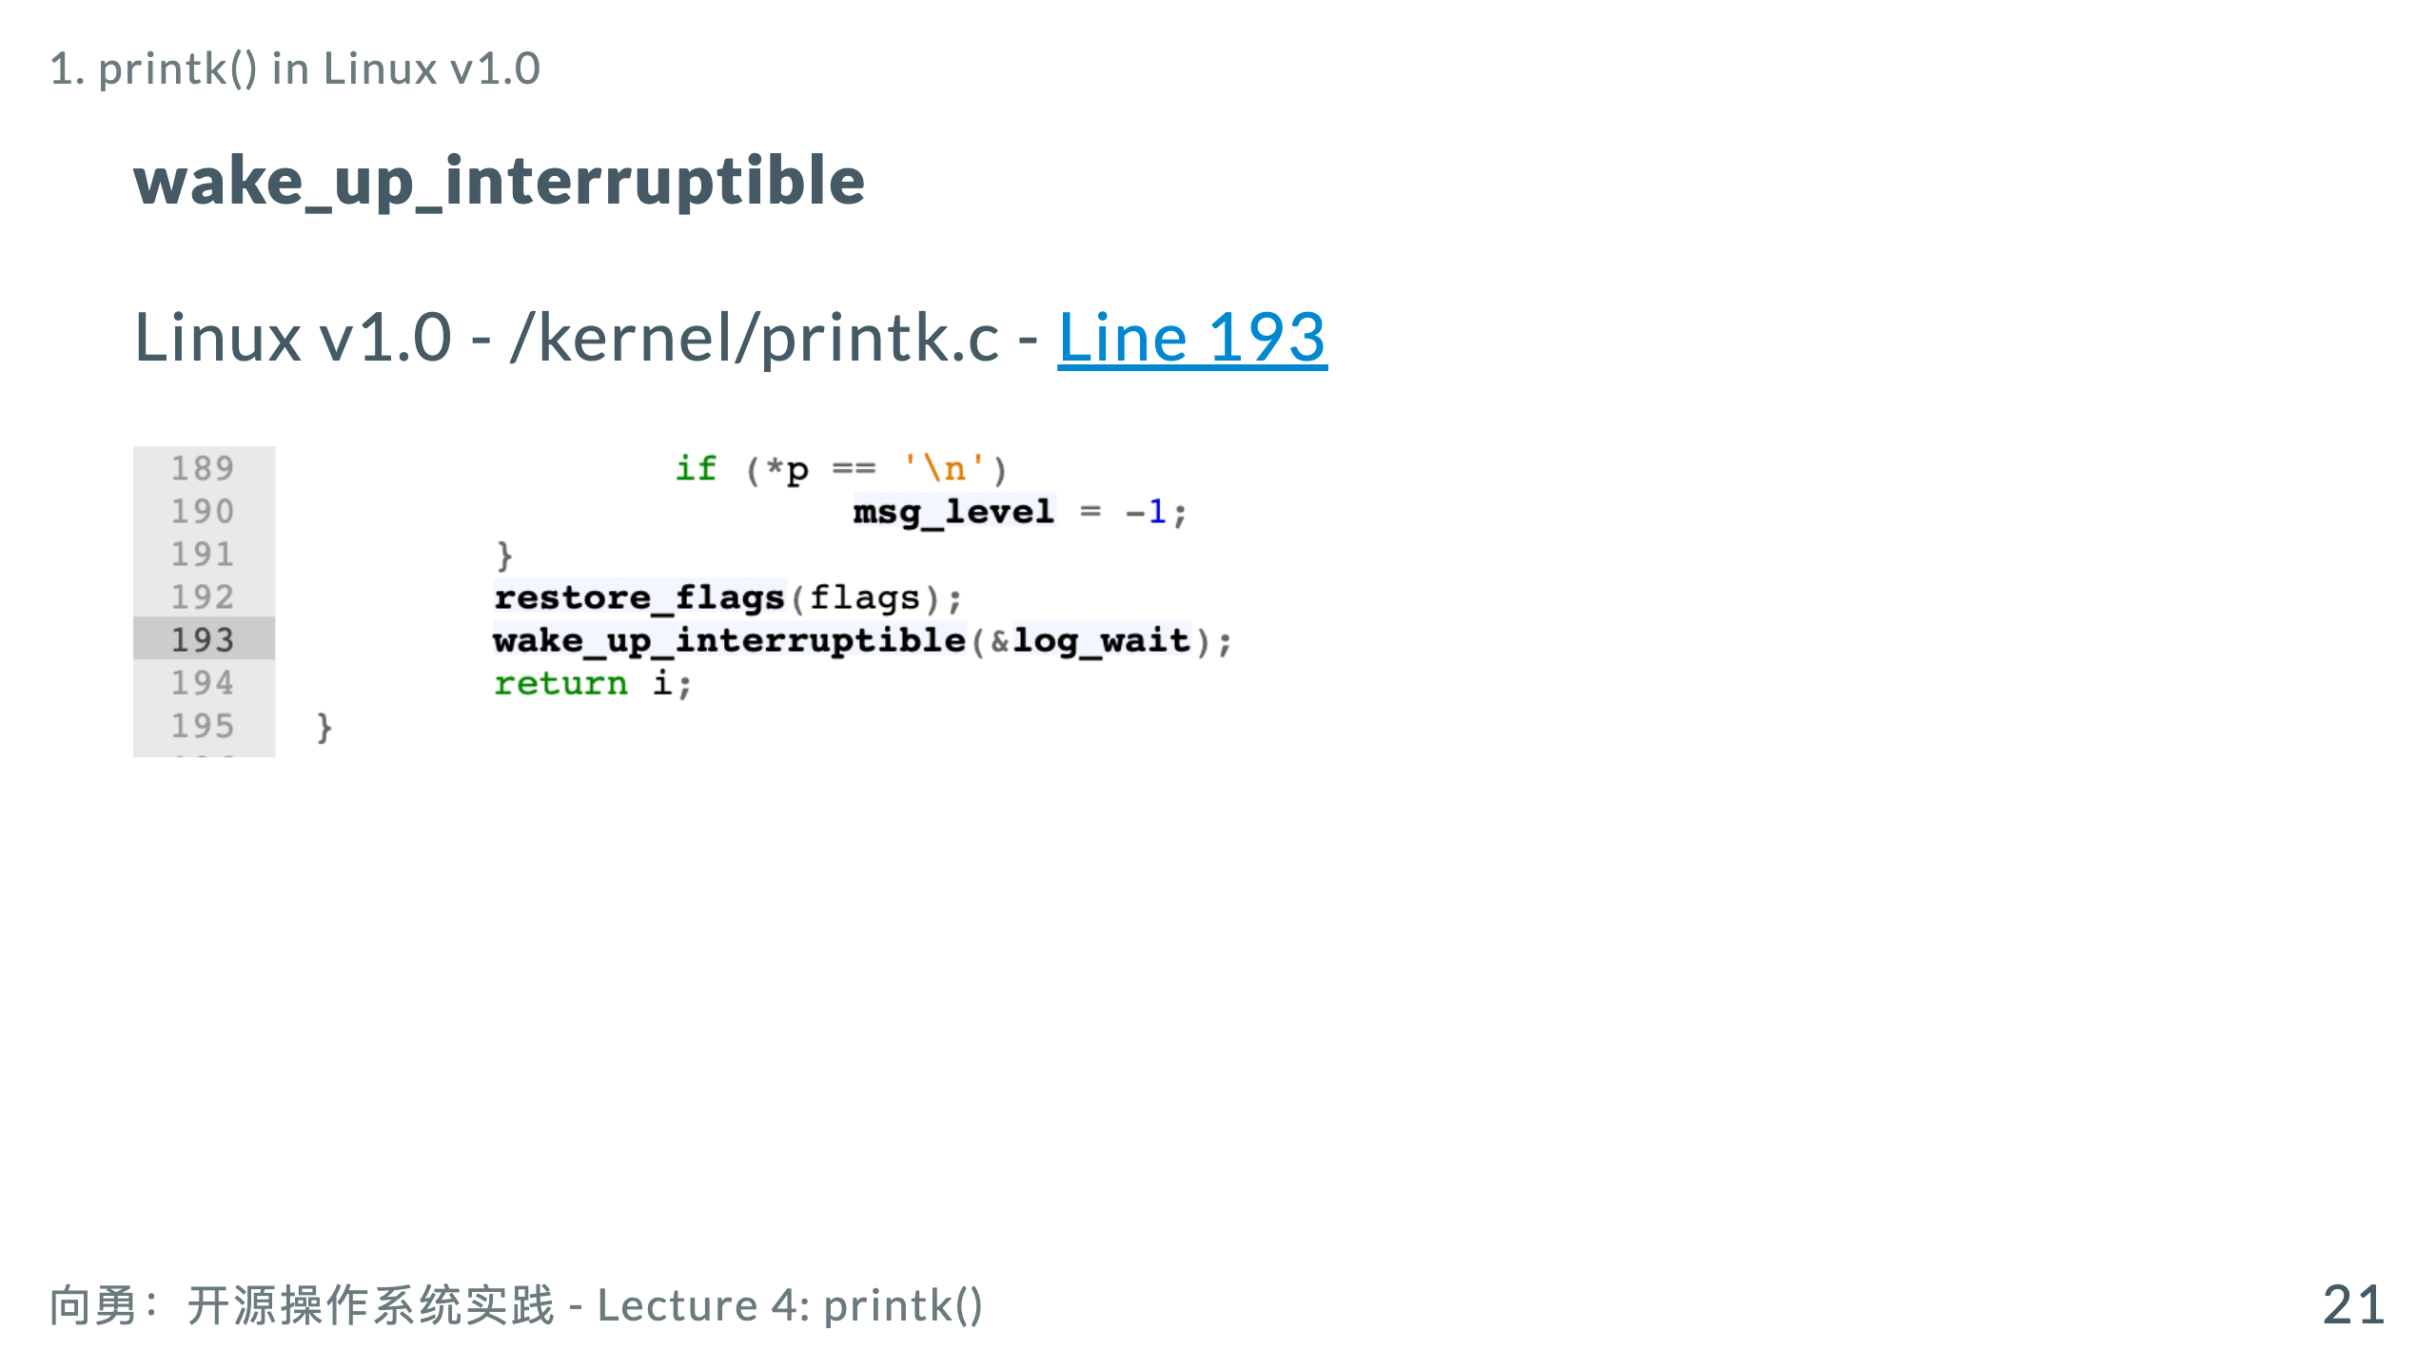

Slide 22


Slide 23
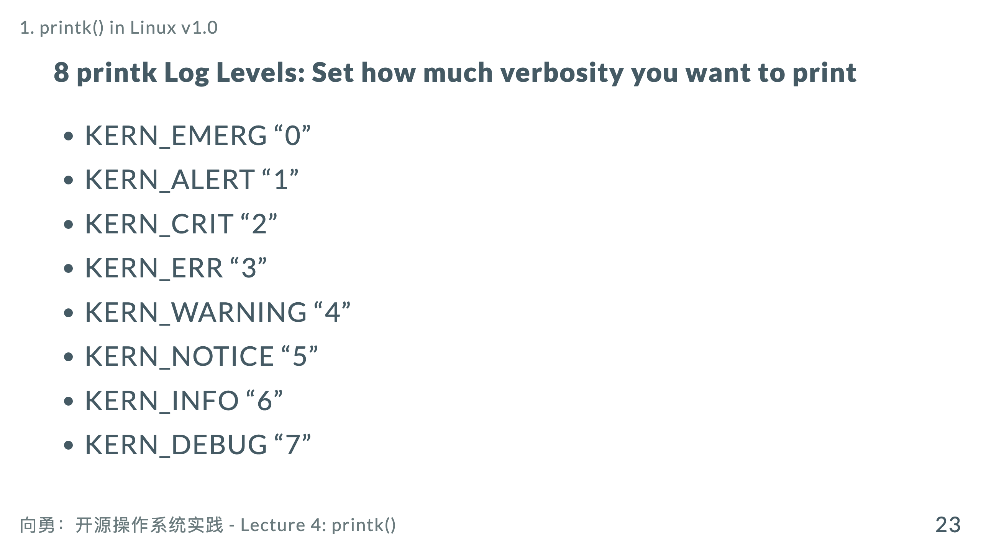

Slide 24
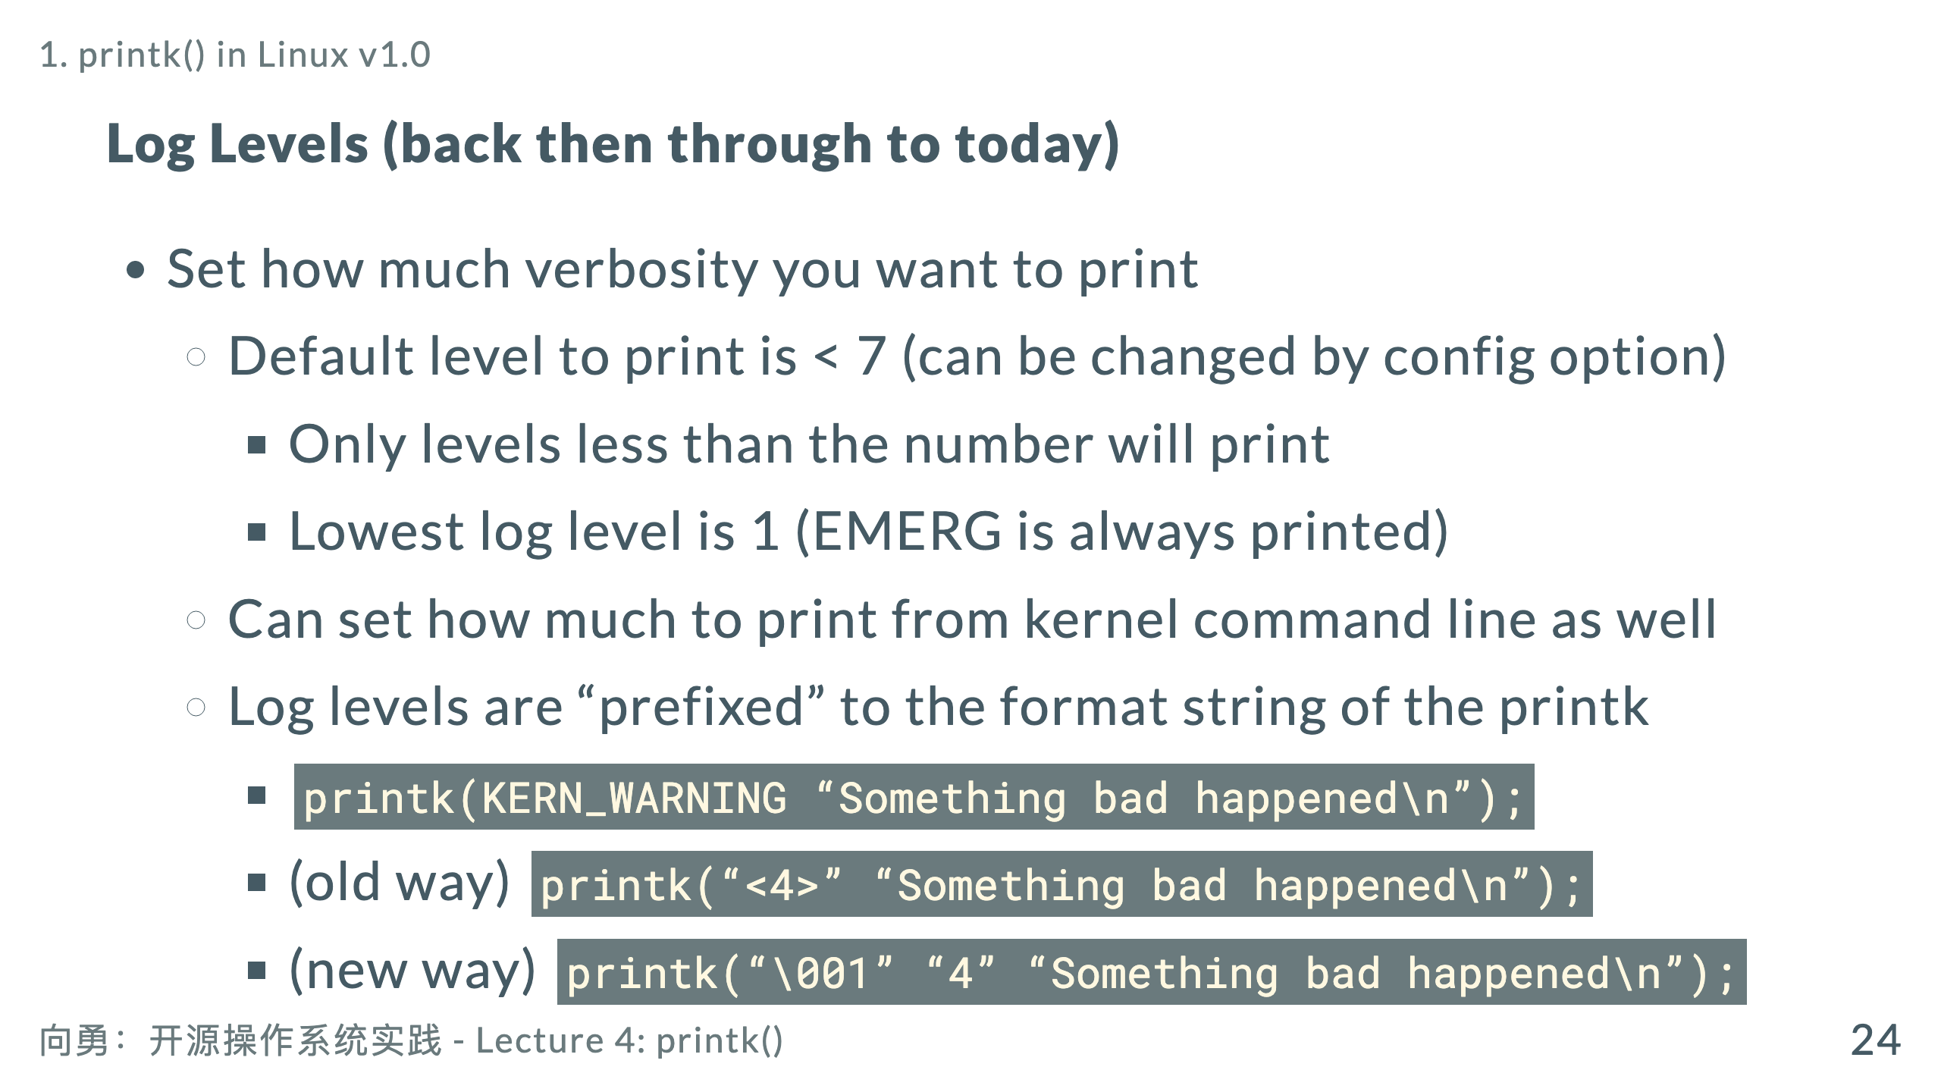

Slide 25
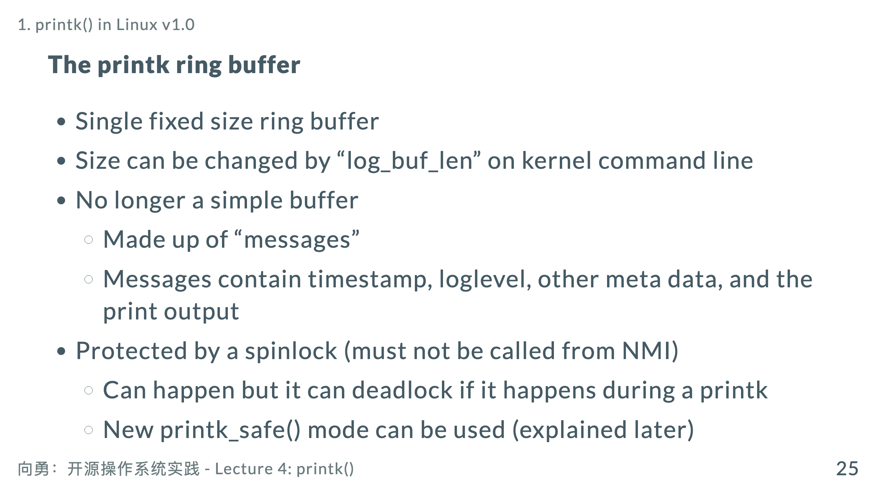
Notes:
Braille noun uncountable 布莱叶盲文 a Braille book 盲文写成的书

Slide 26


Slide 27


Slide 28
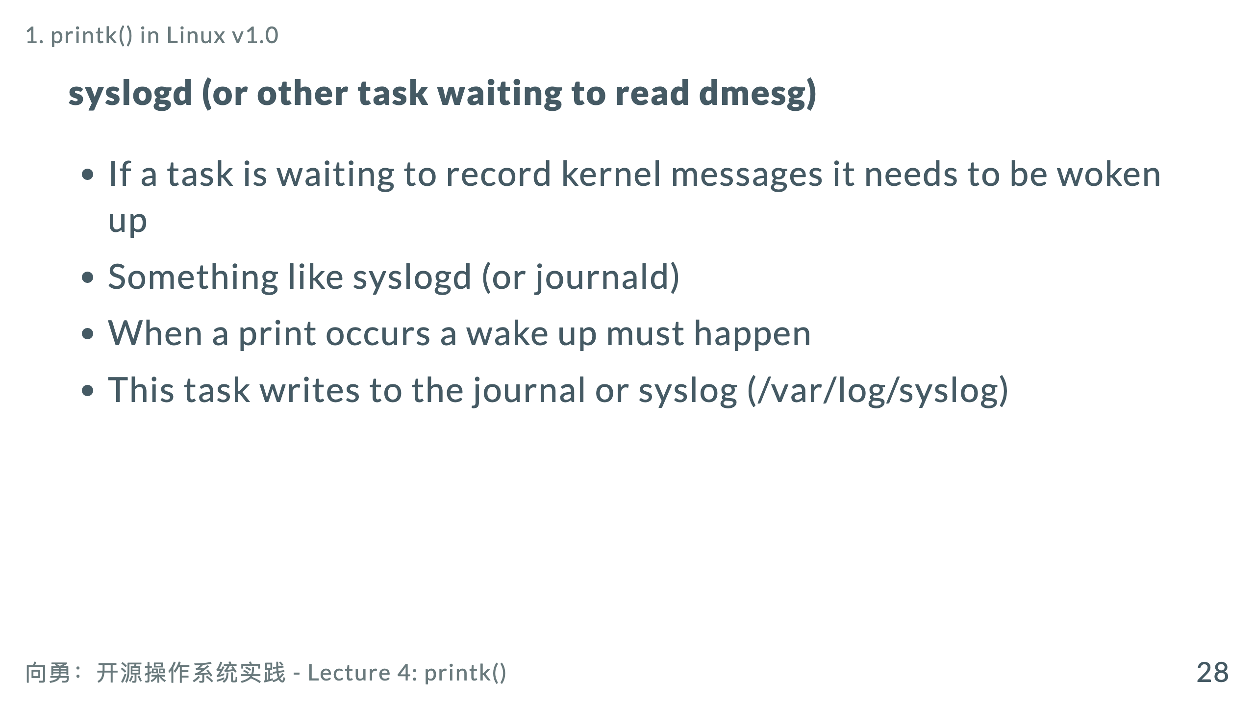

Slide 29


Slide 30
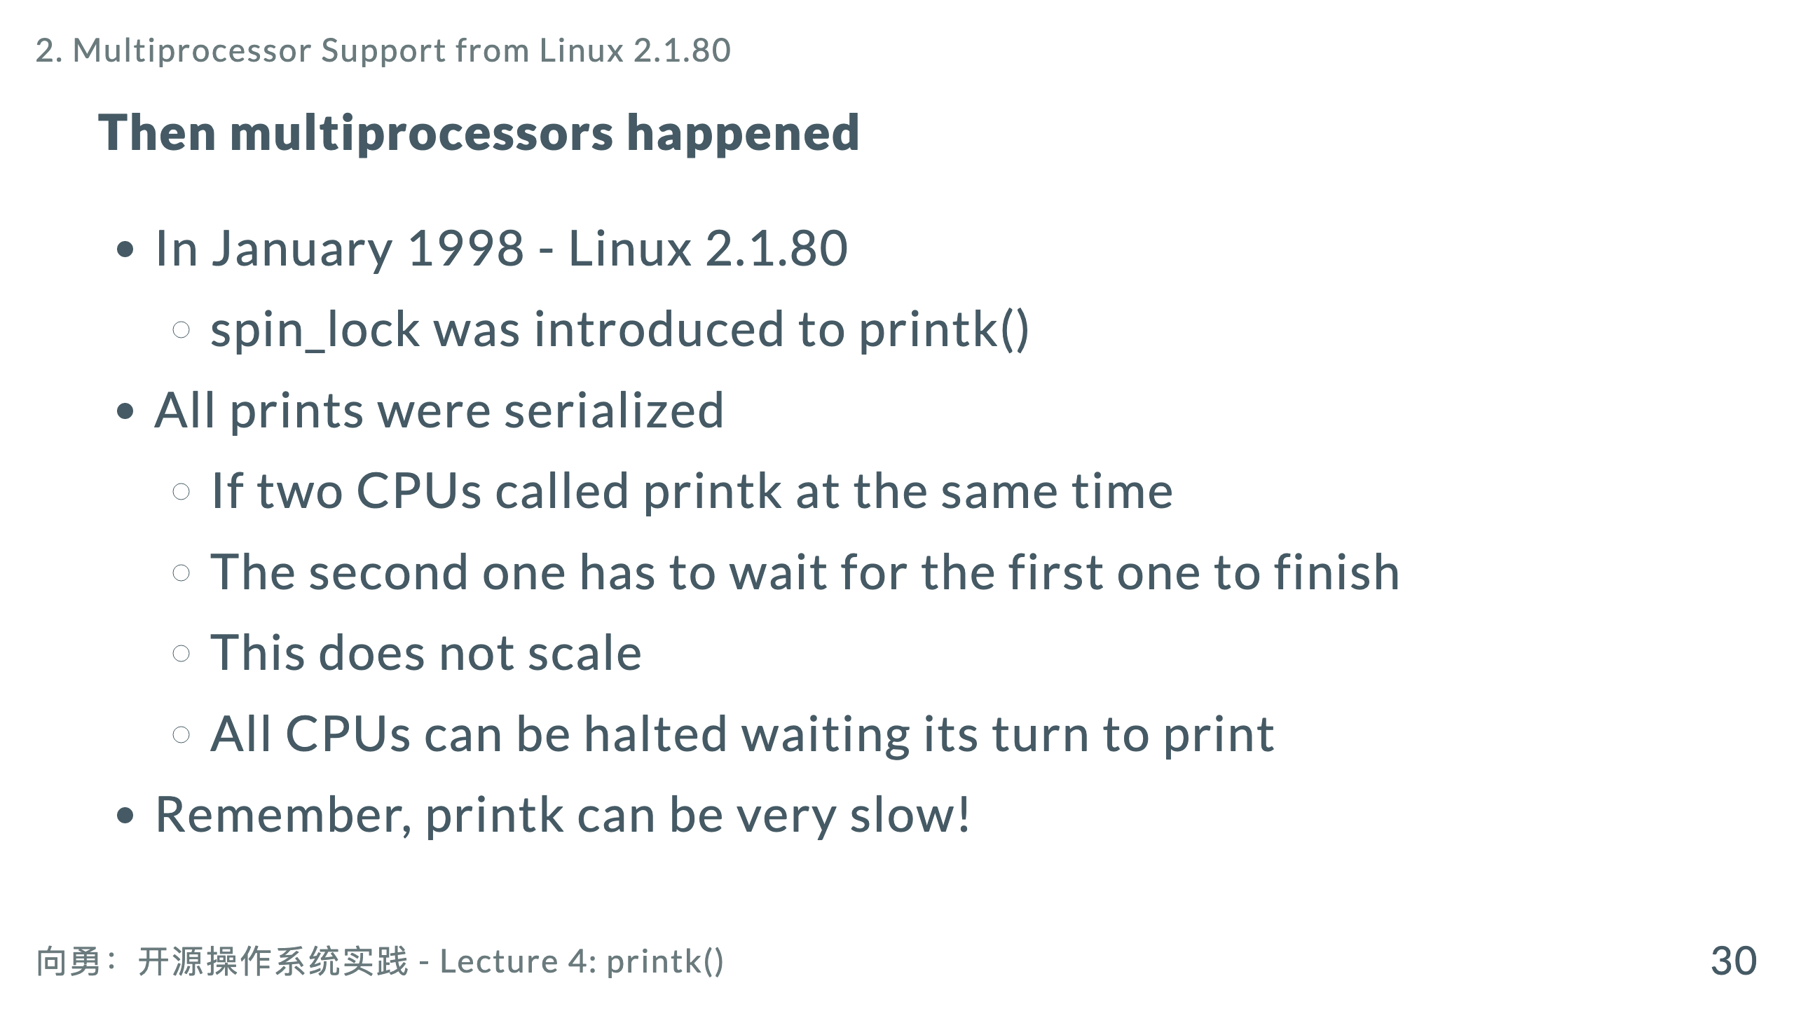

Slide 31
主观题
1分
使用办公室的公用打印机有哪些限制？如何提高打印机的利用效率？
作答

Slide 32
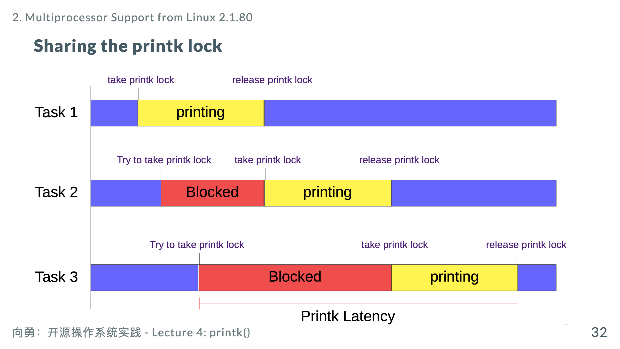

Slide 33


Slide 34
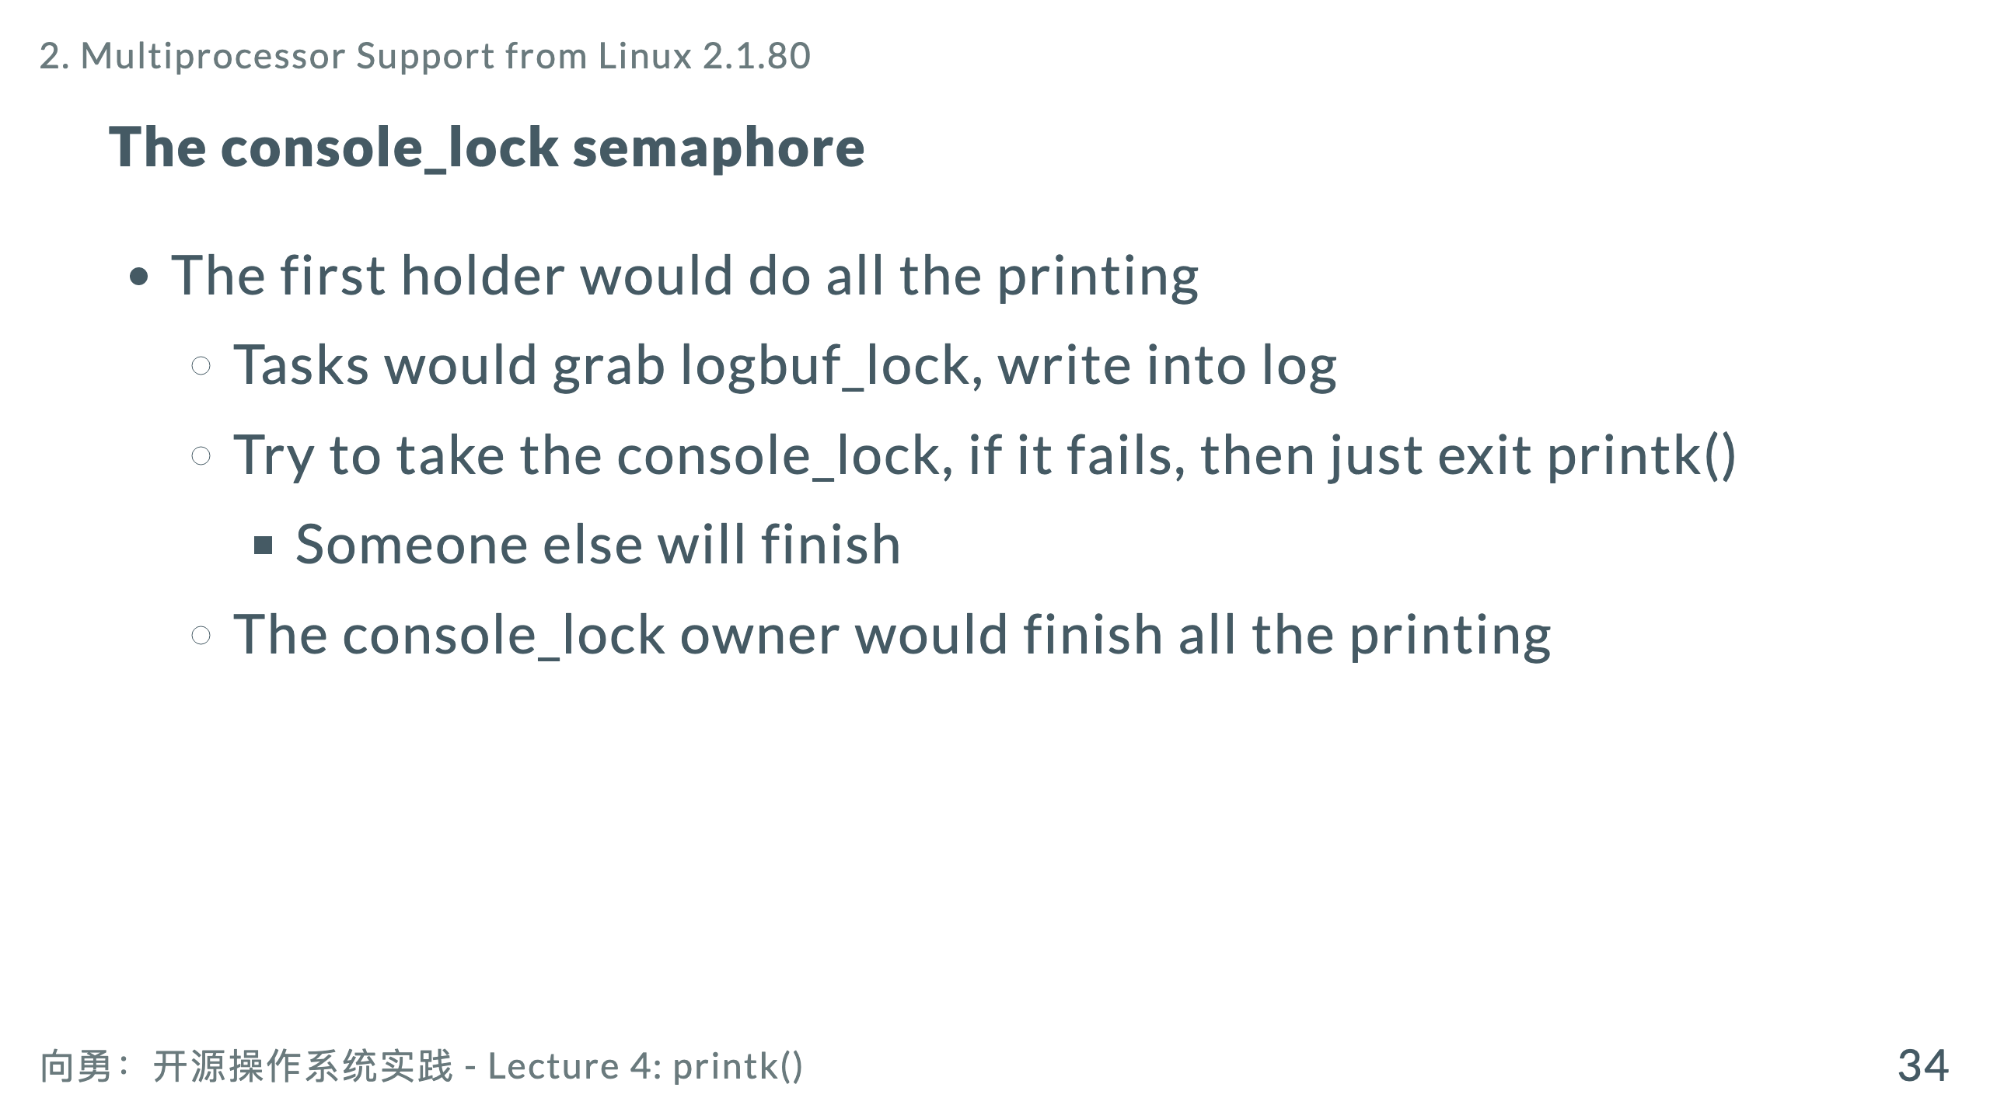

Slide 35
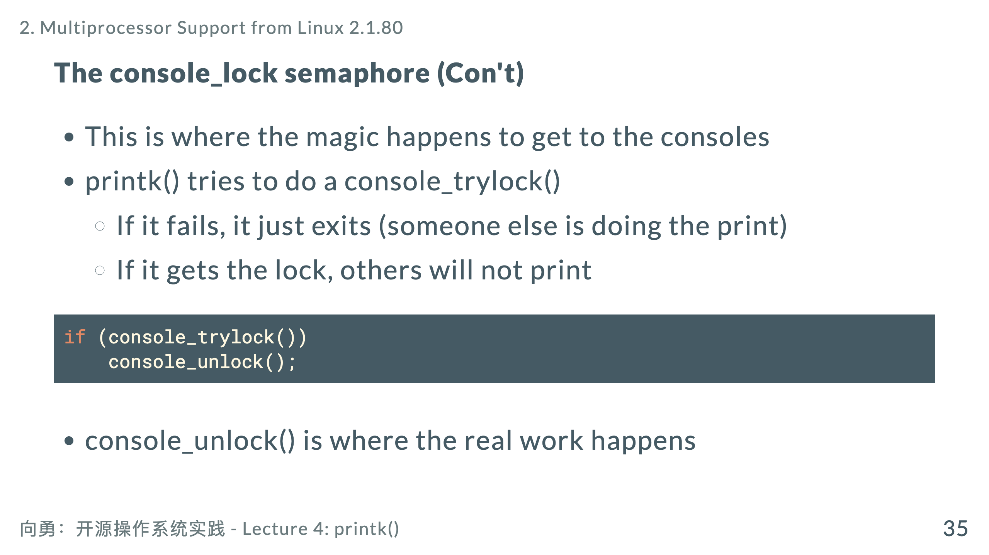

Slide 36
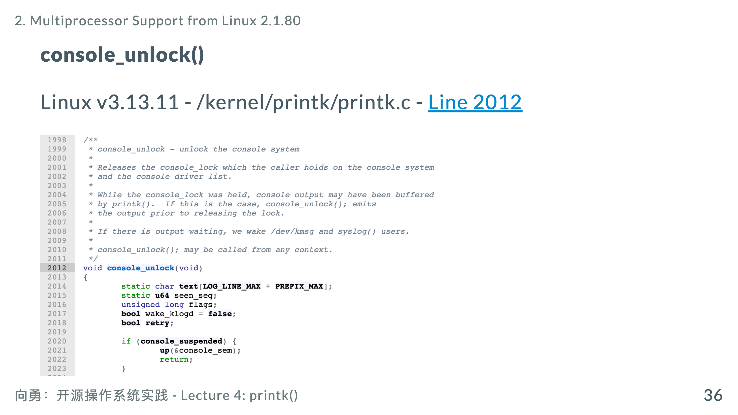

Slide 37
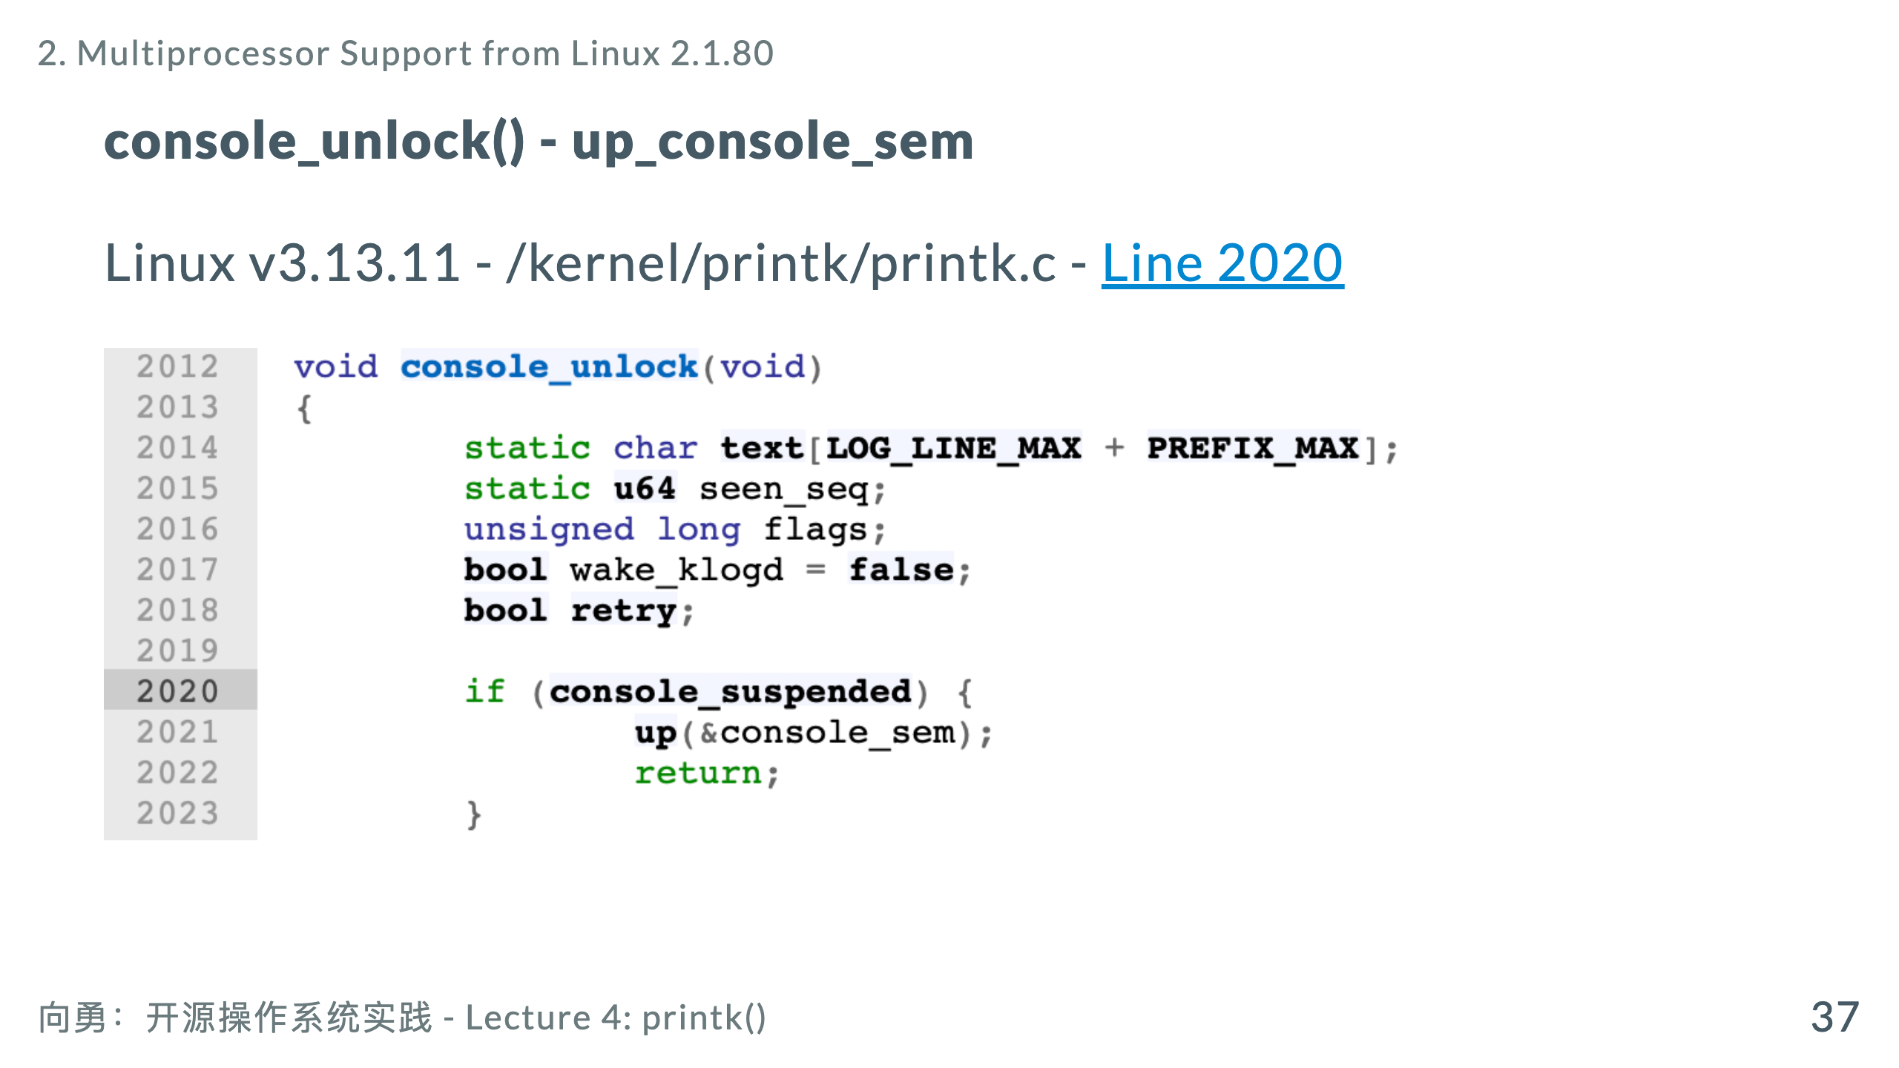

Slide 38


Slide 39
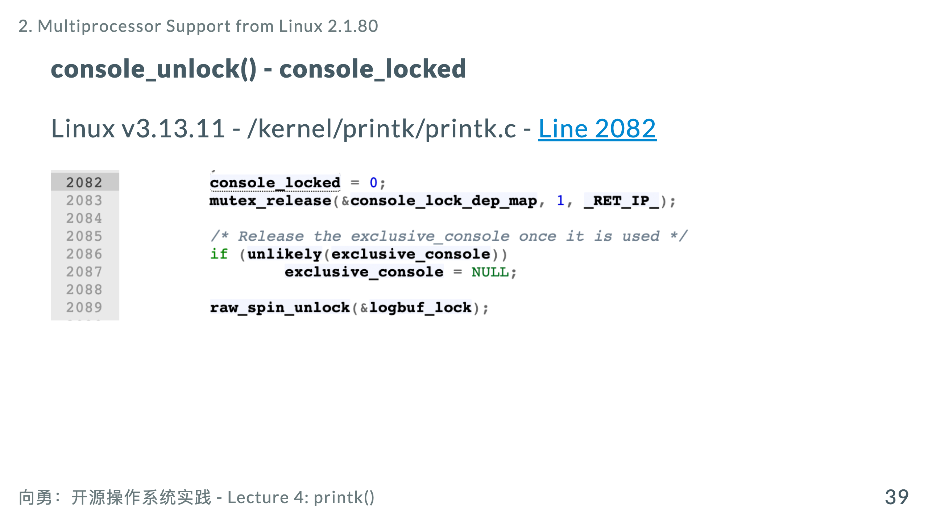

Slide 40
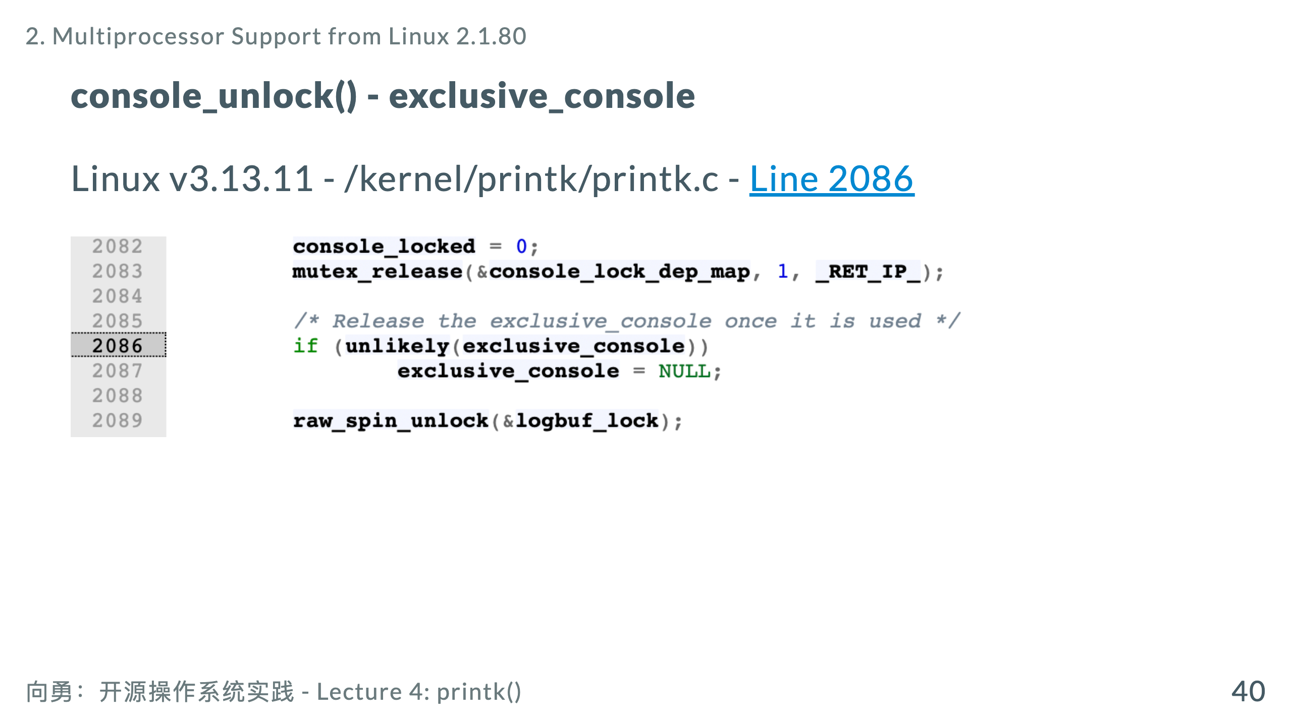

Slide 41
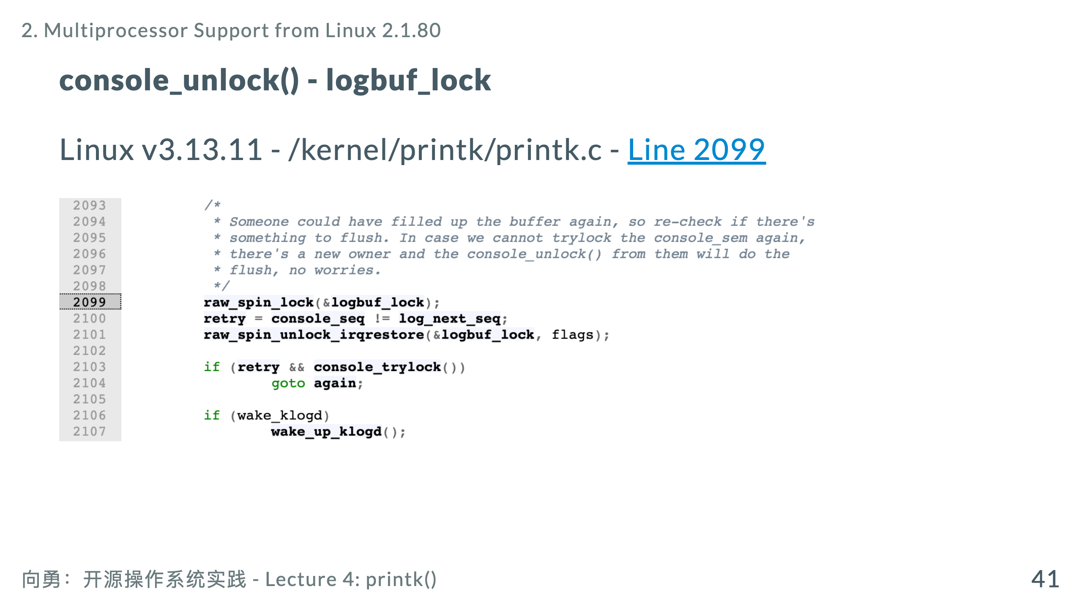

Slide 42
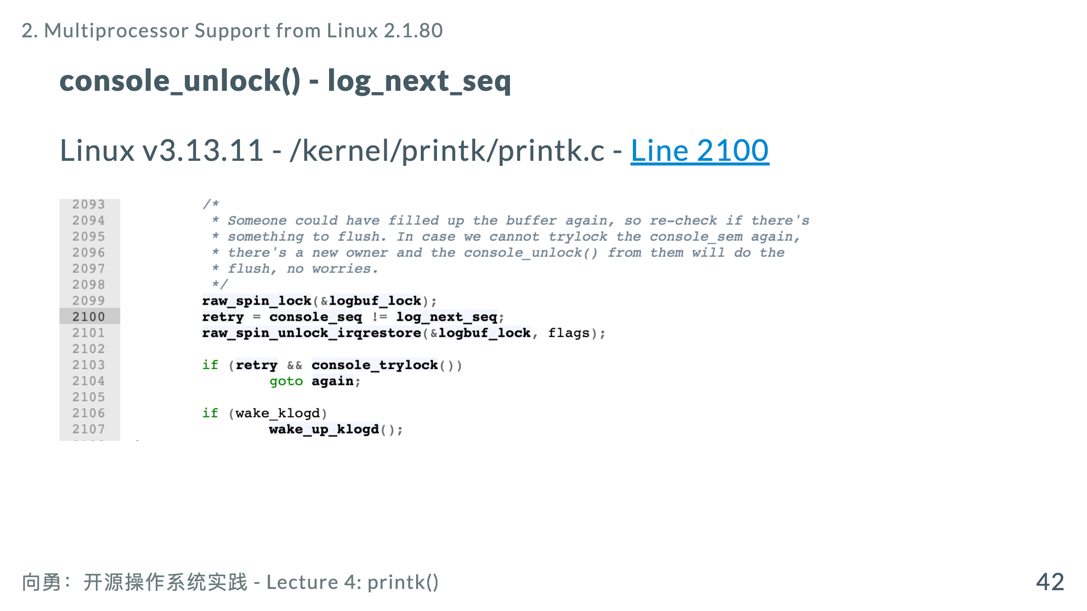

Slide 43
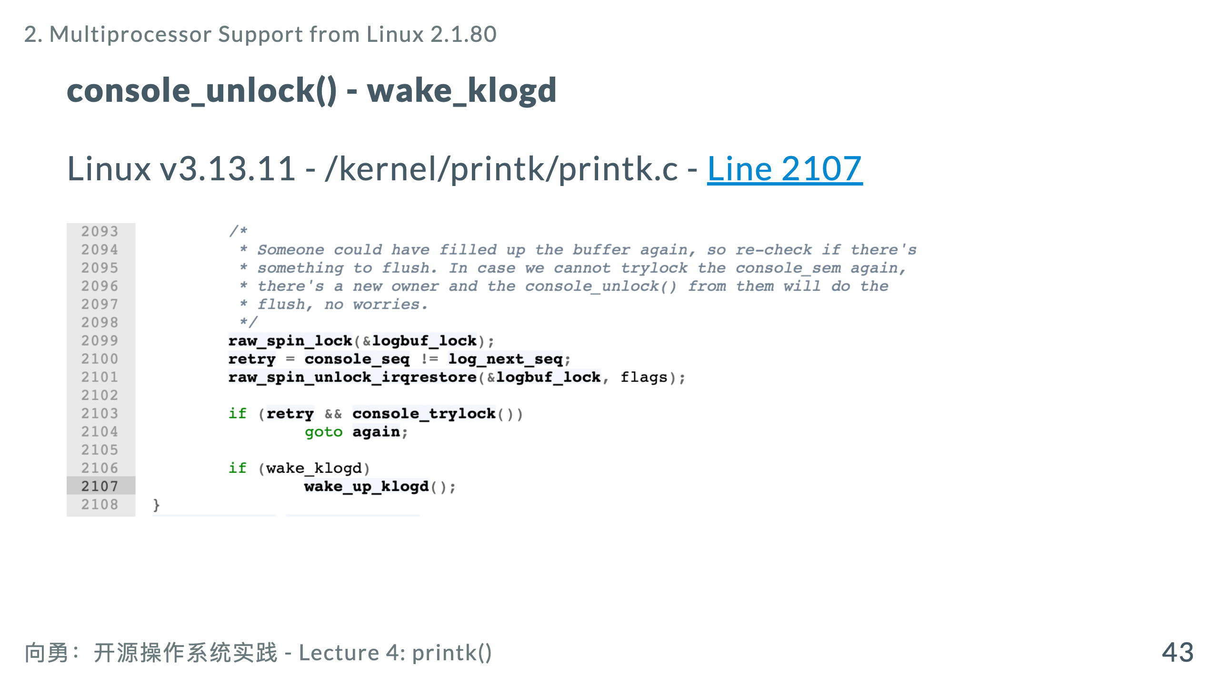

Slide 44
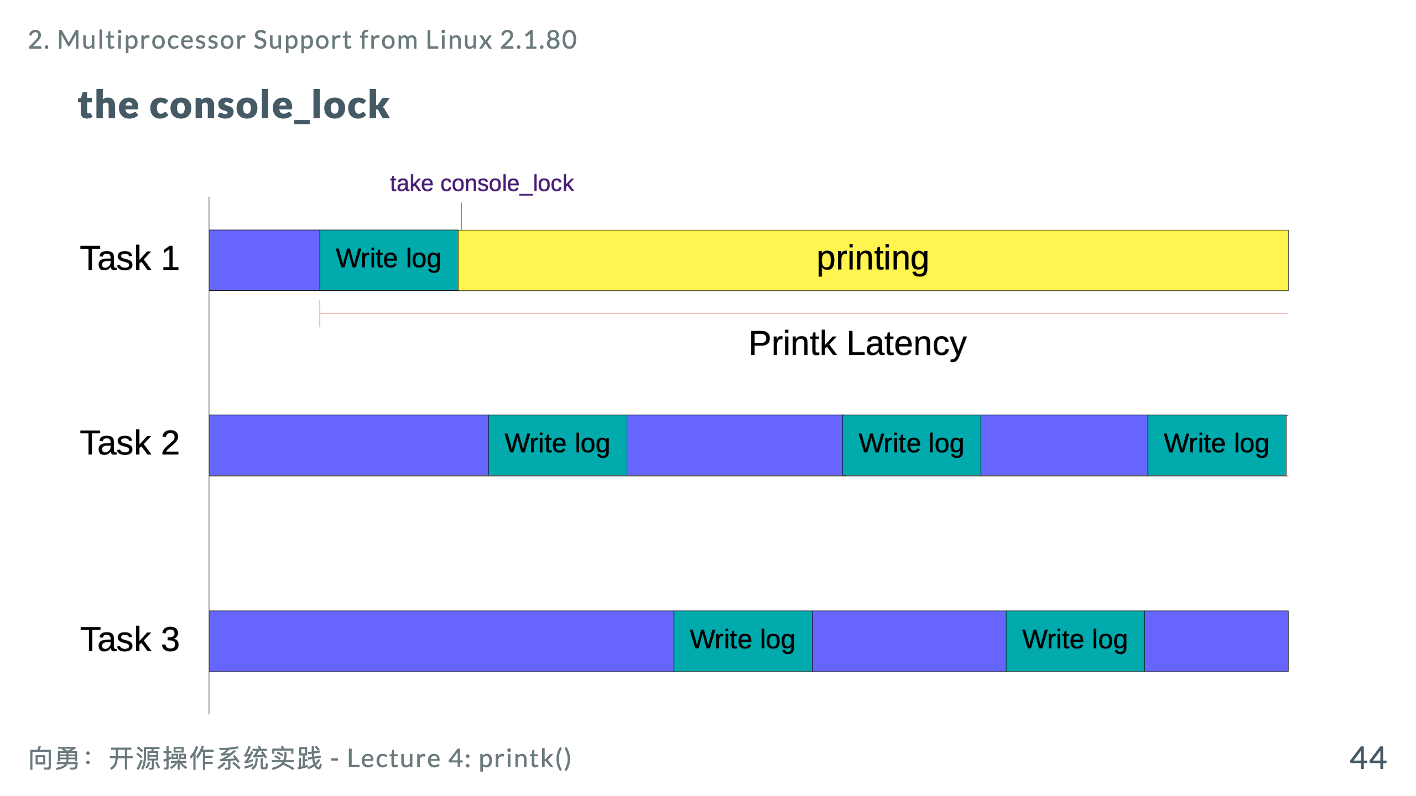

Slide 45
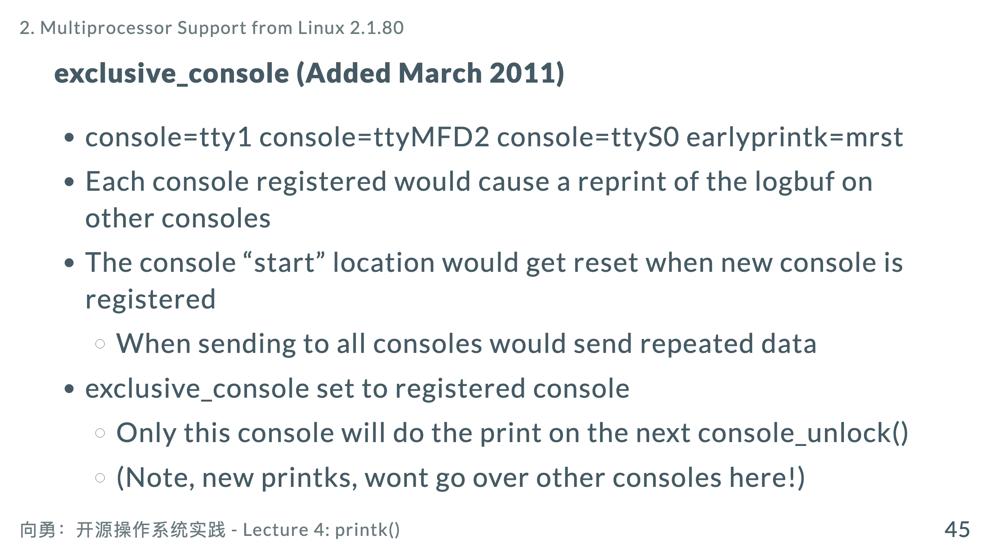

Slide 46


Slide 47
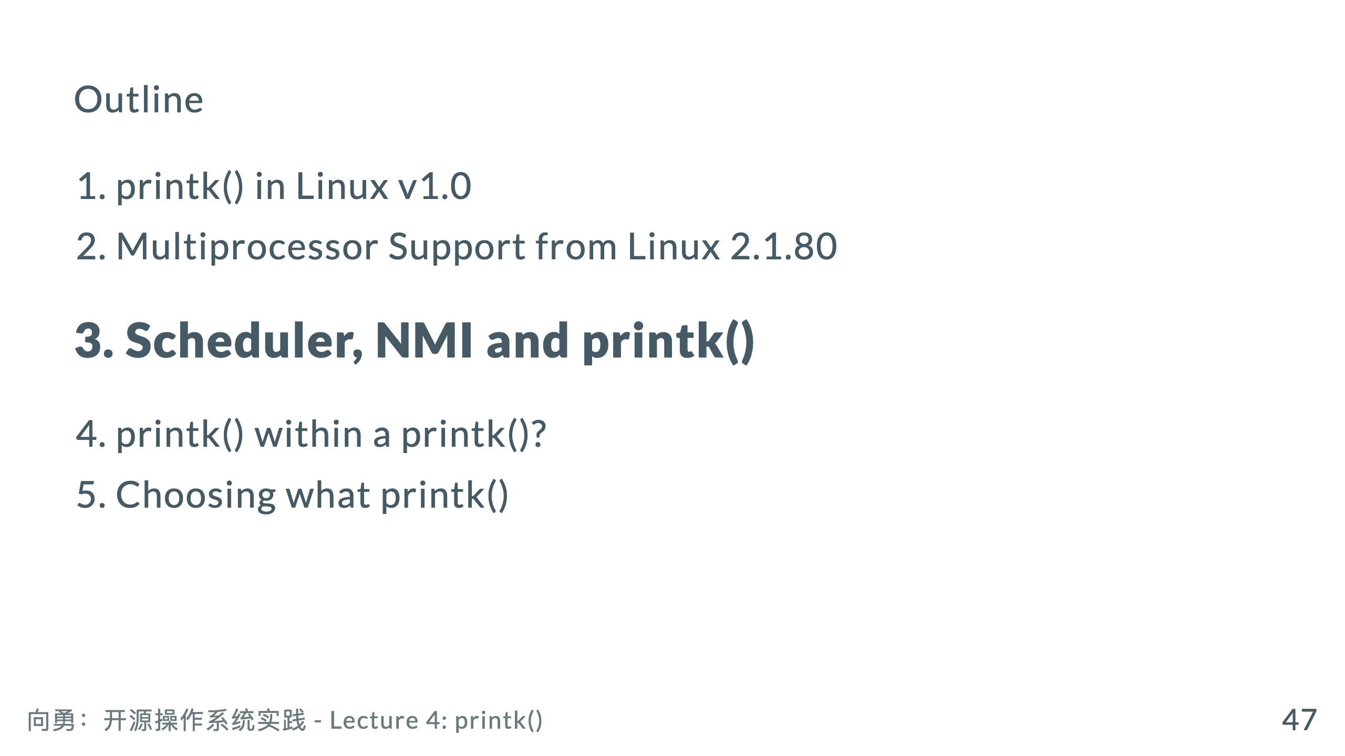

Slide 48


Slide 49


Slide 50
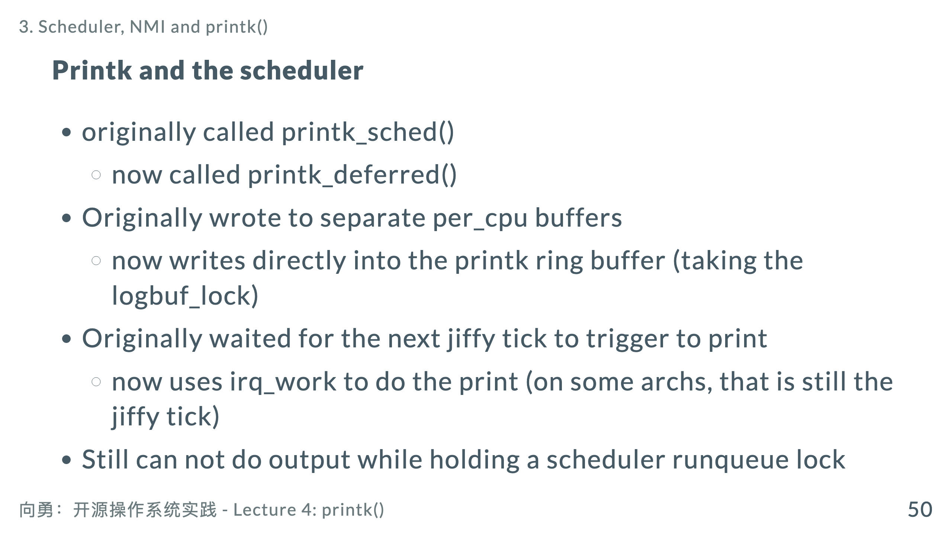

Slide 51
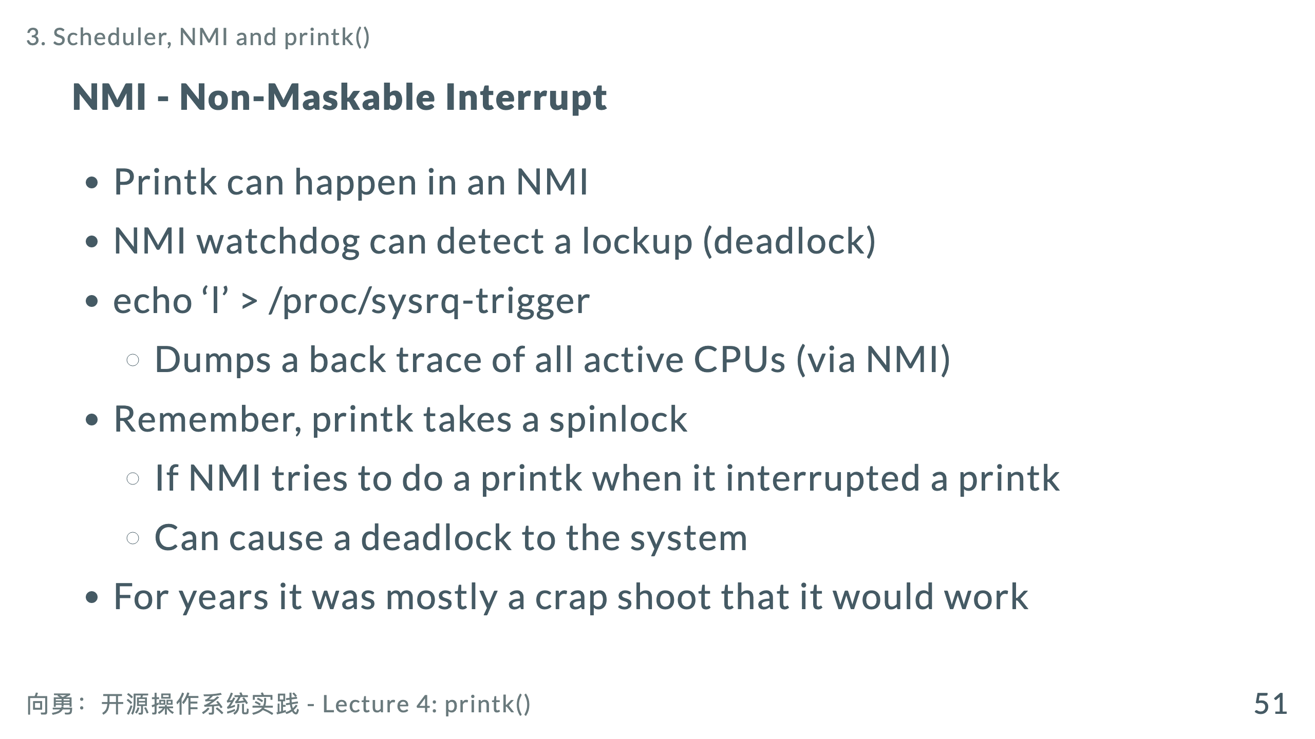

Slide 52
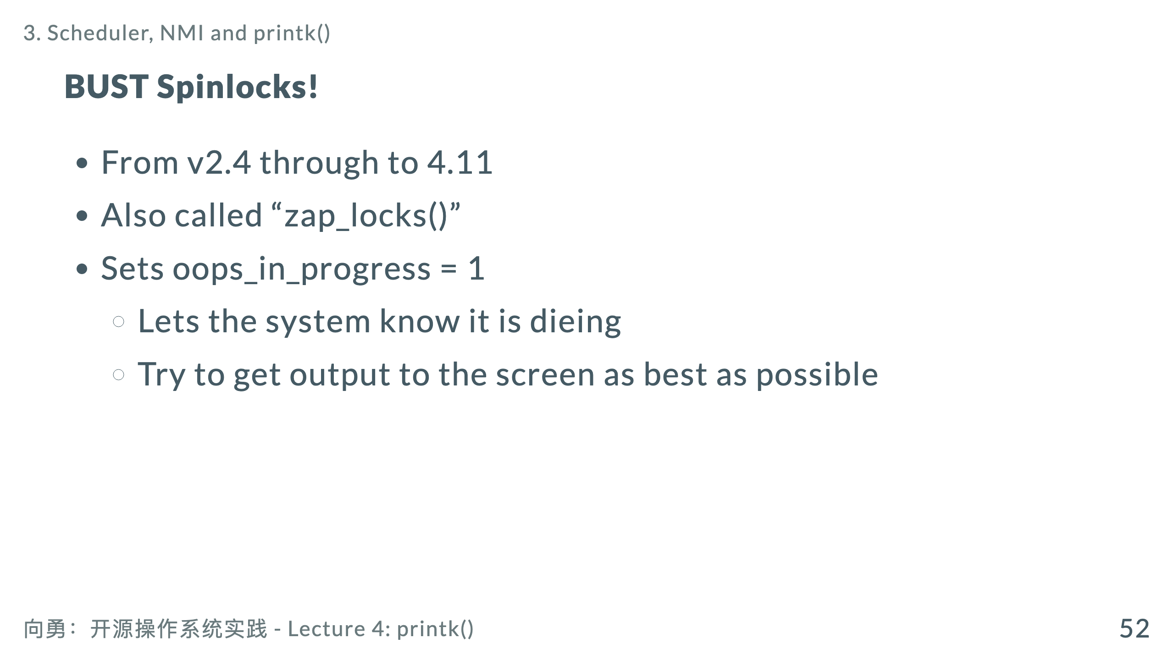

Slide 53
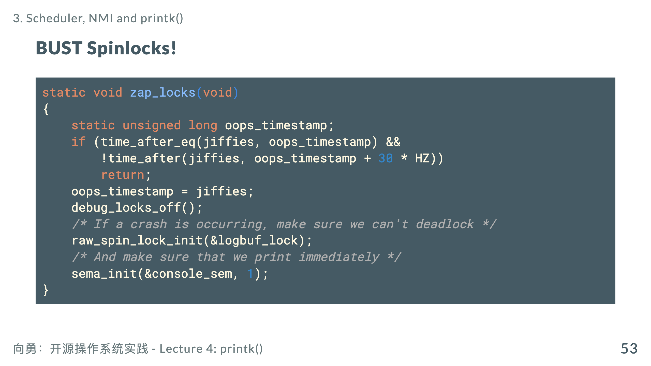
Notes:
bust: (break) 弄坏

Slide 54
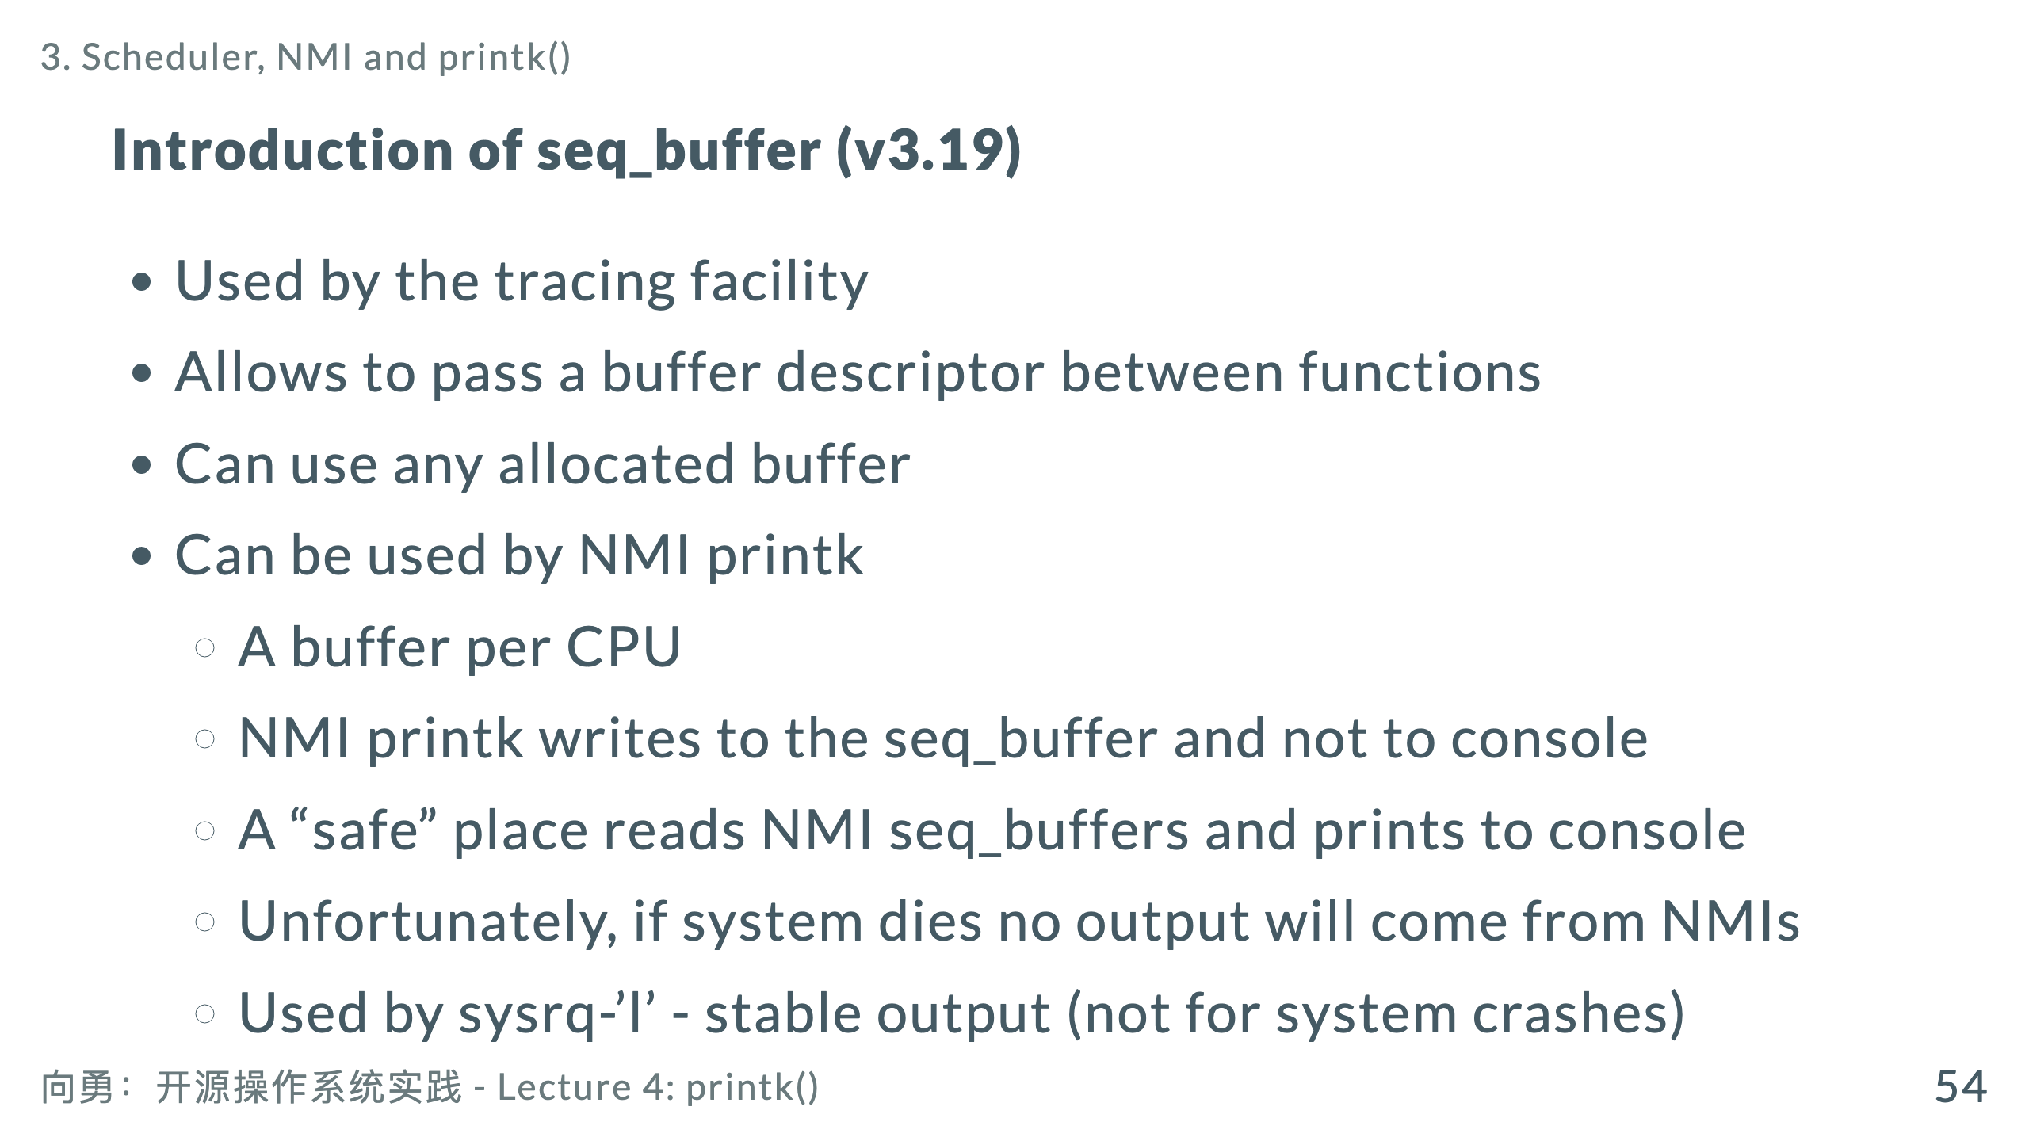

Slide 55
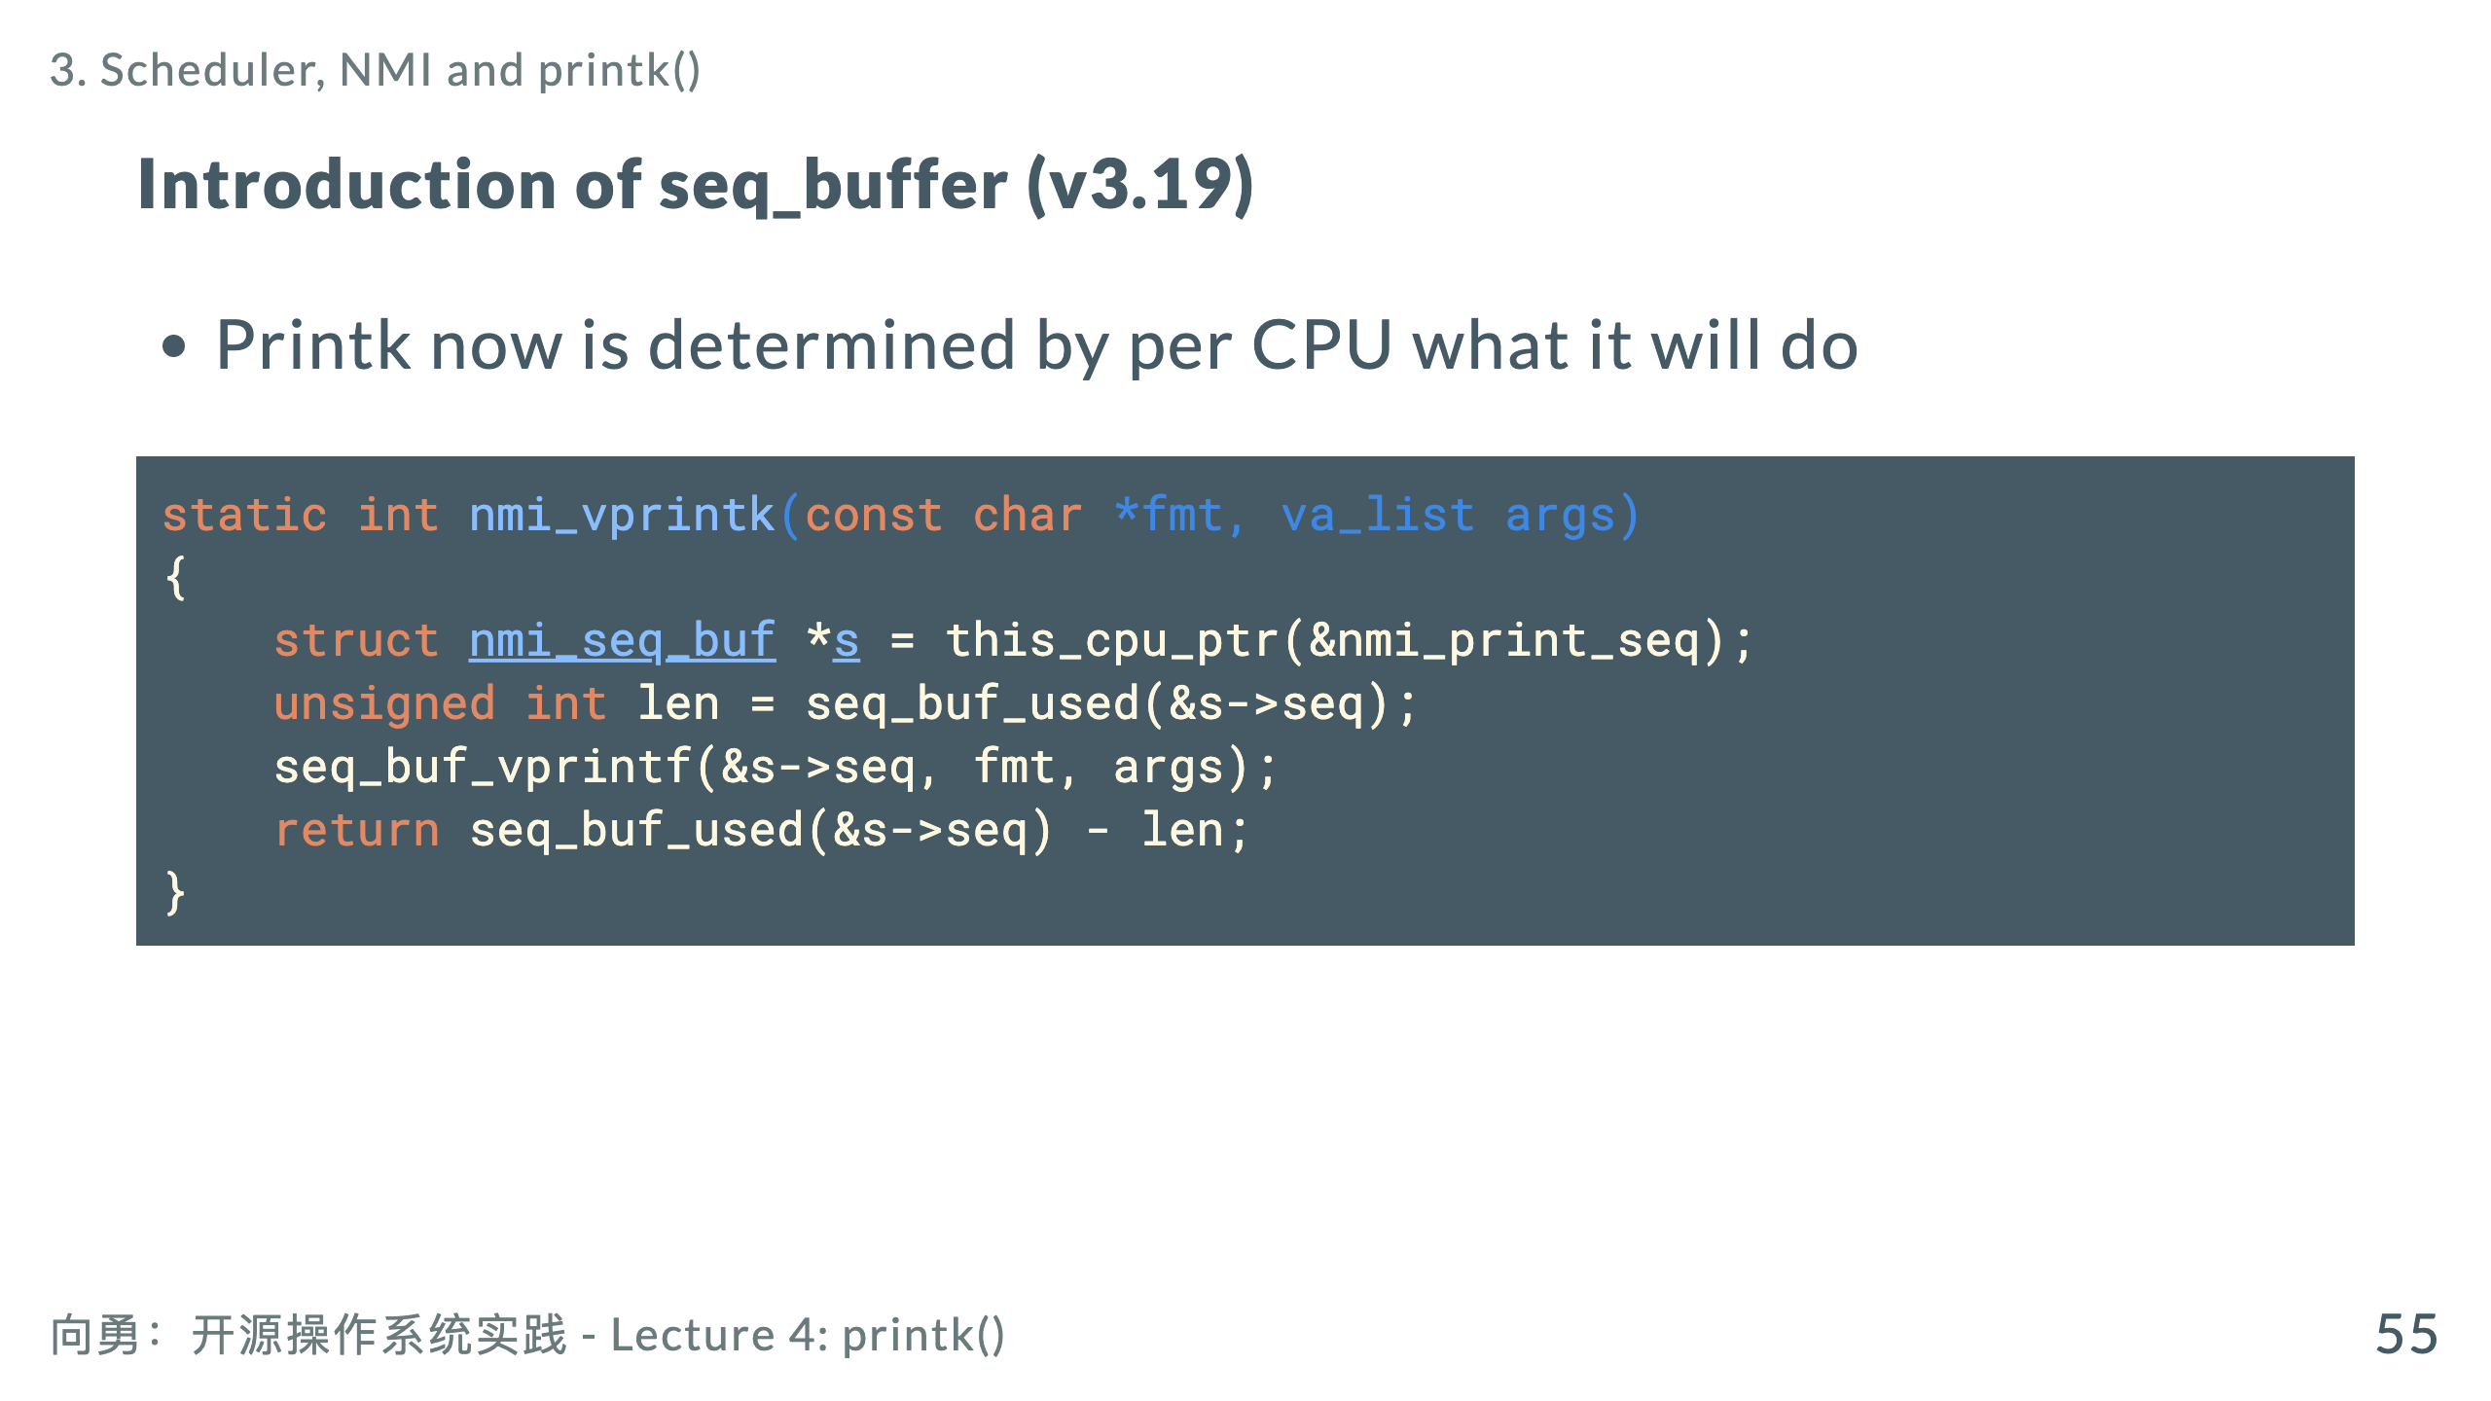

Slide 56
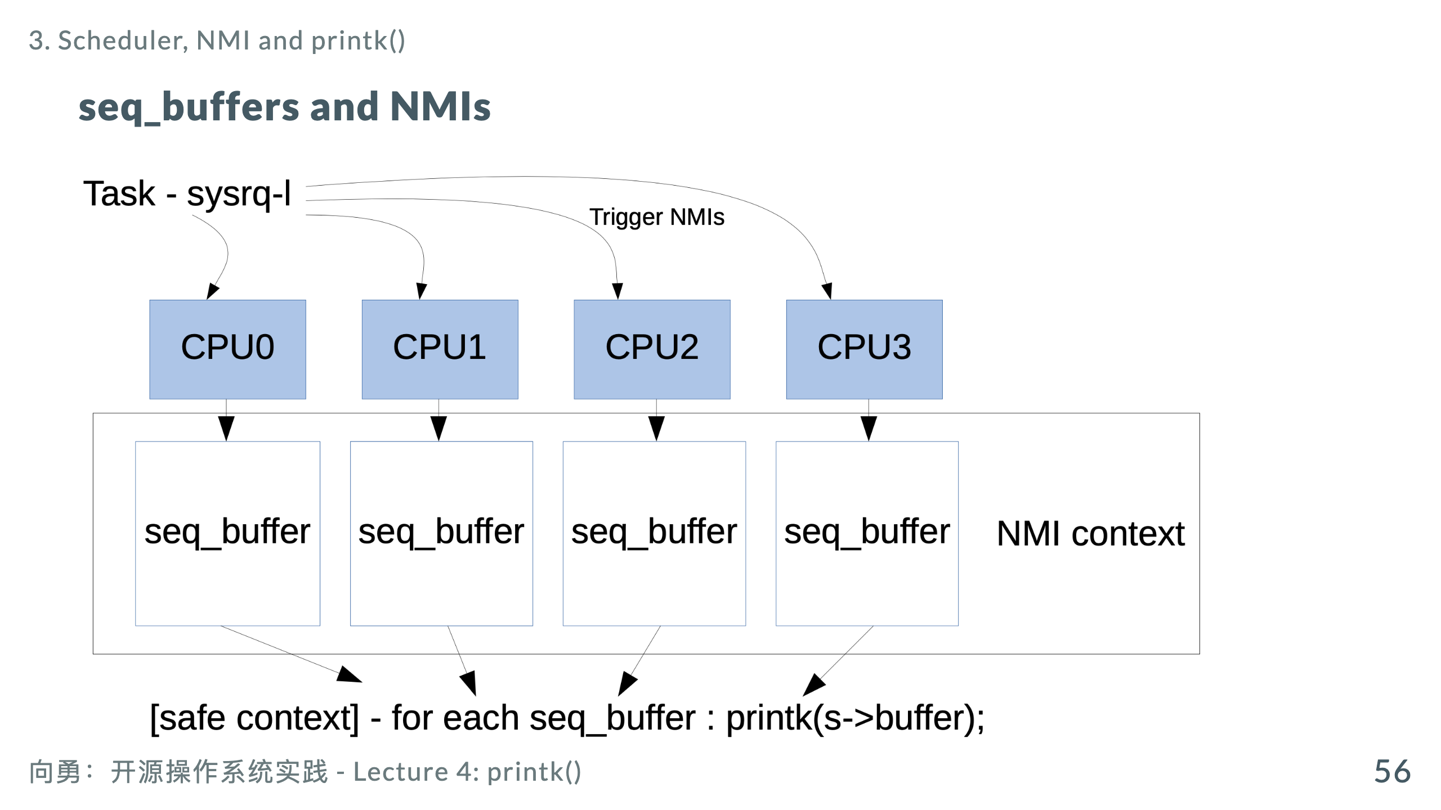

Slide 57
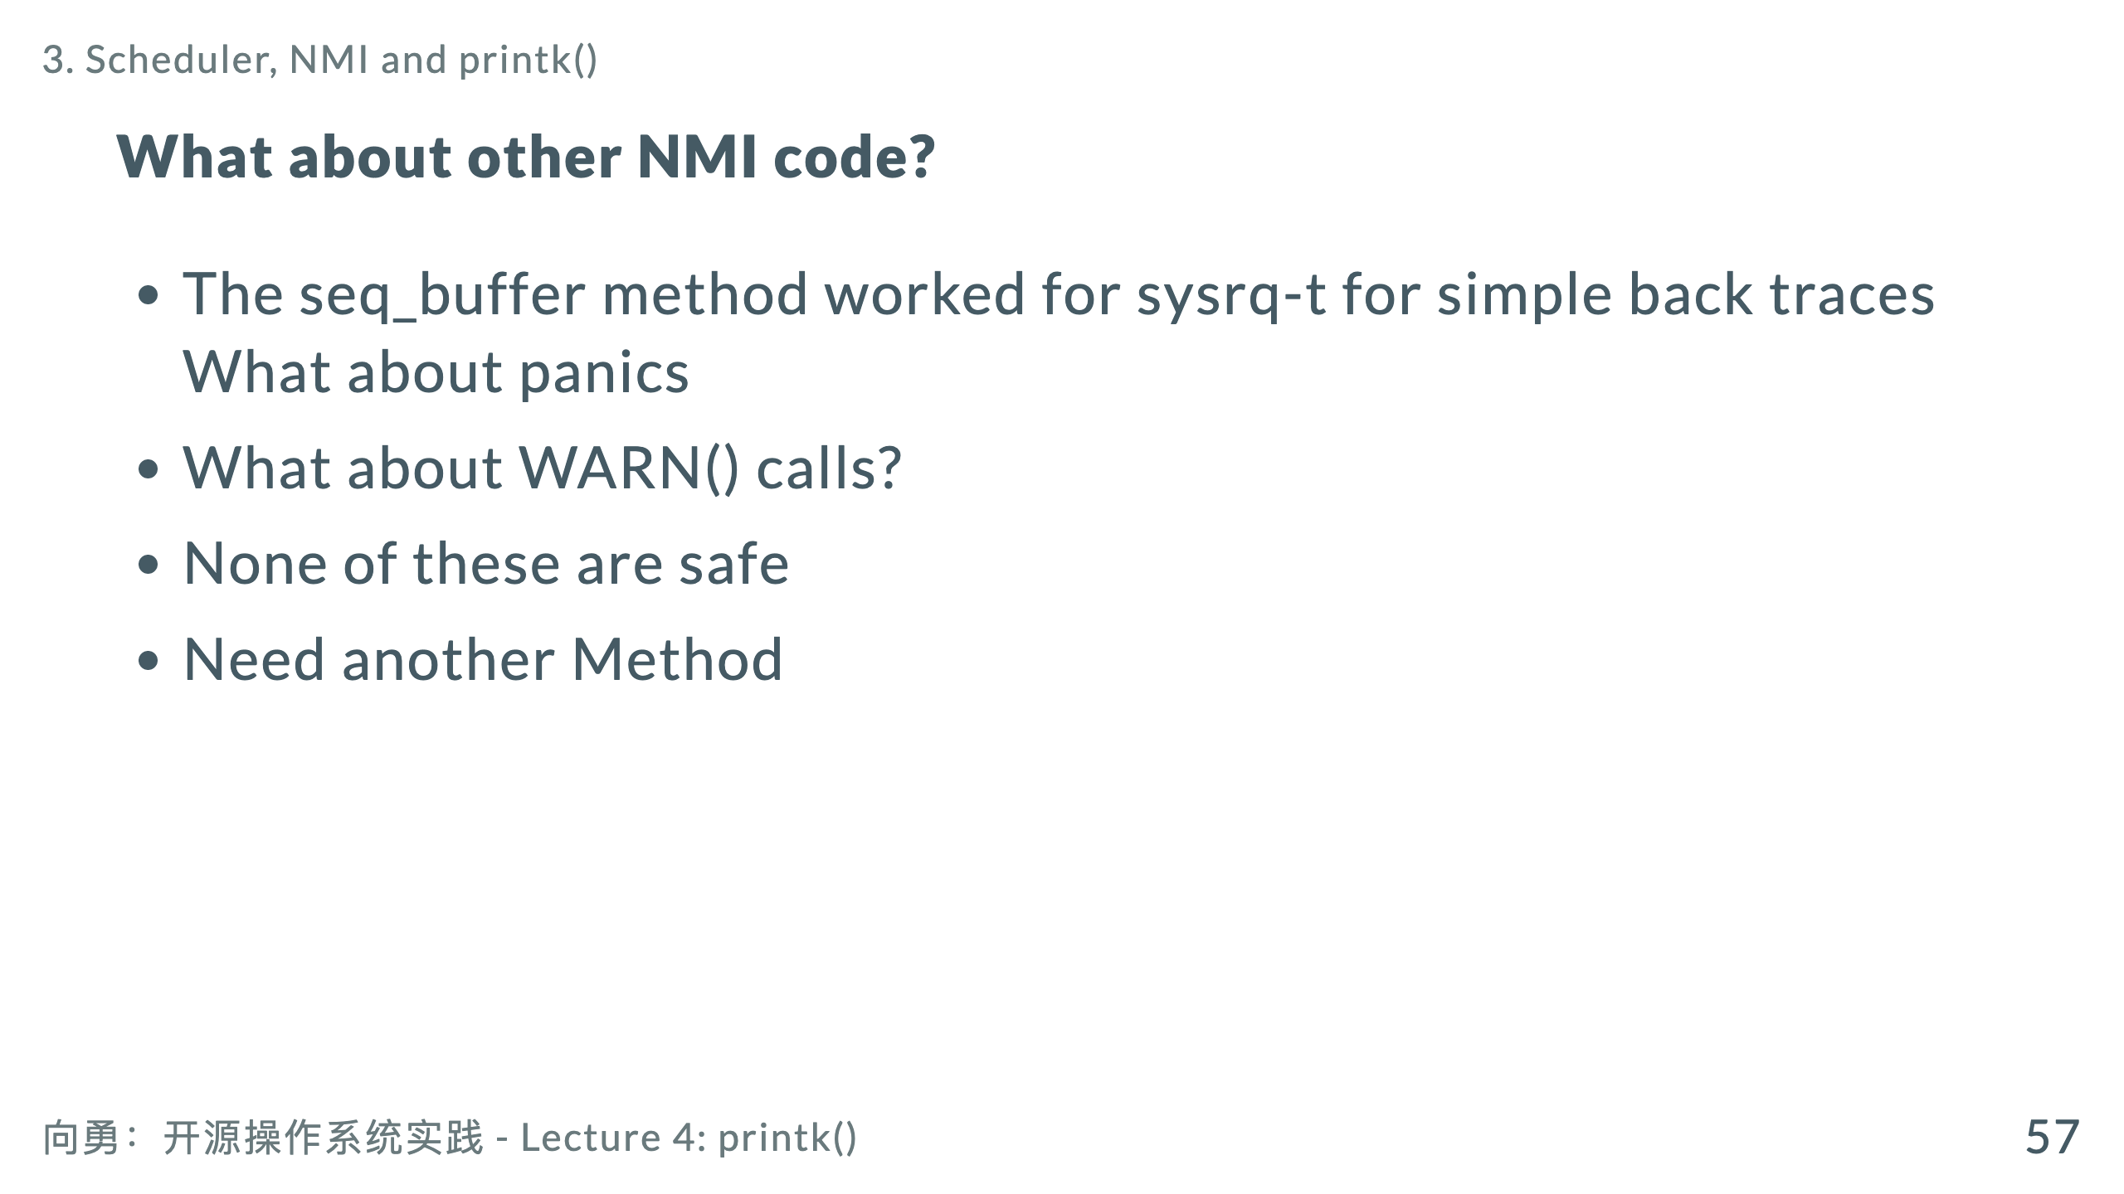

Slide 58
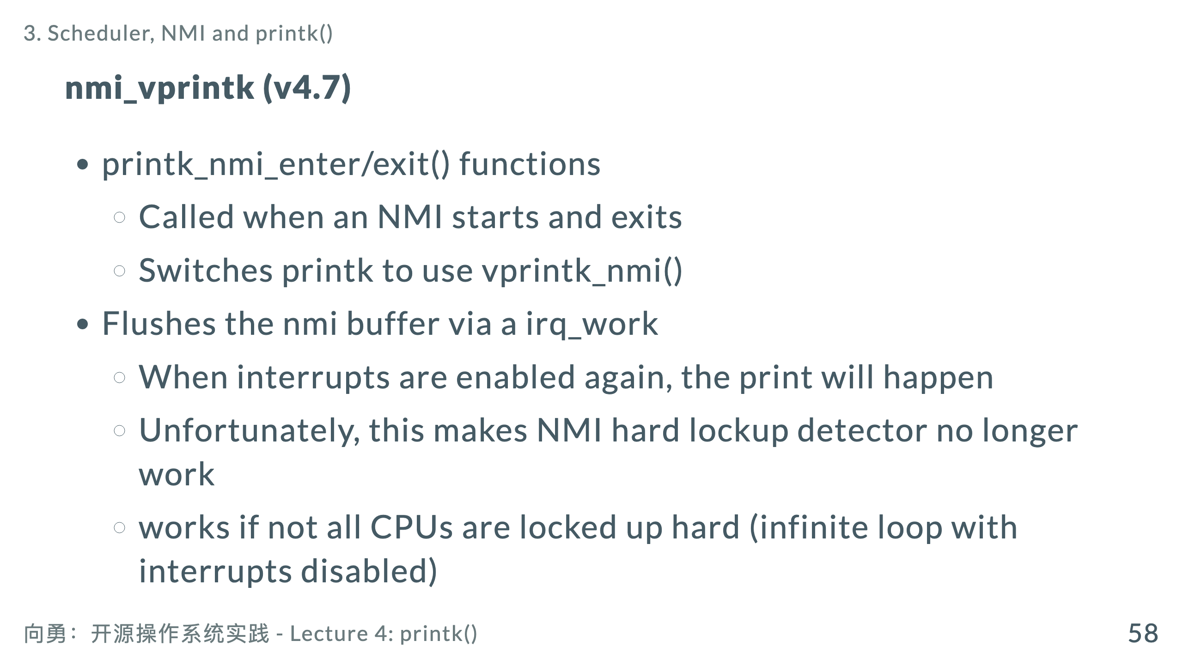

Slide 59
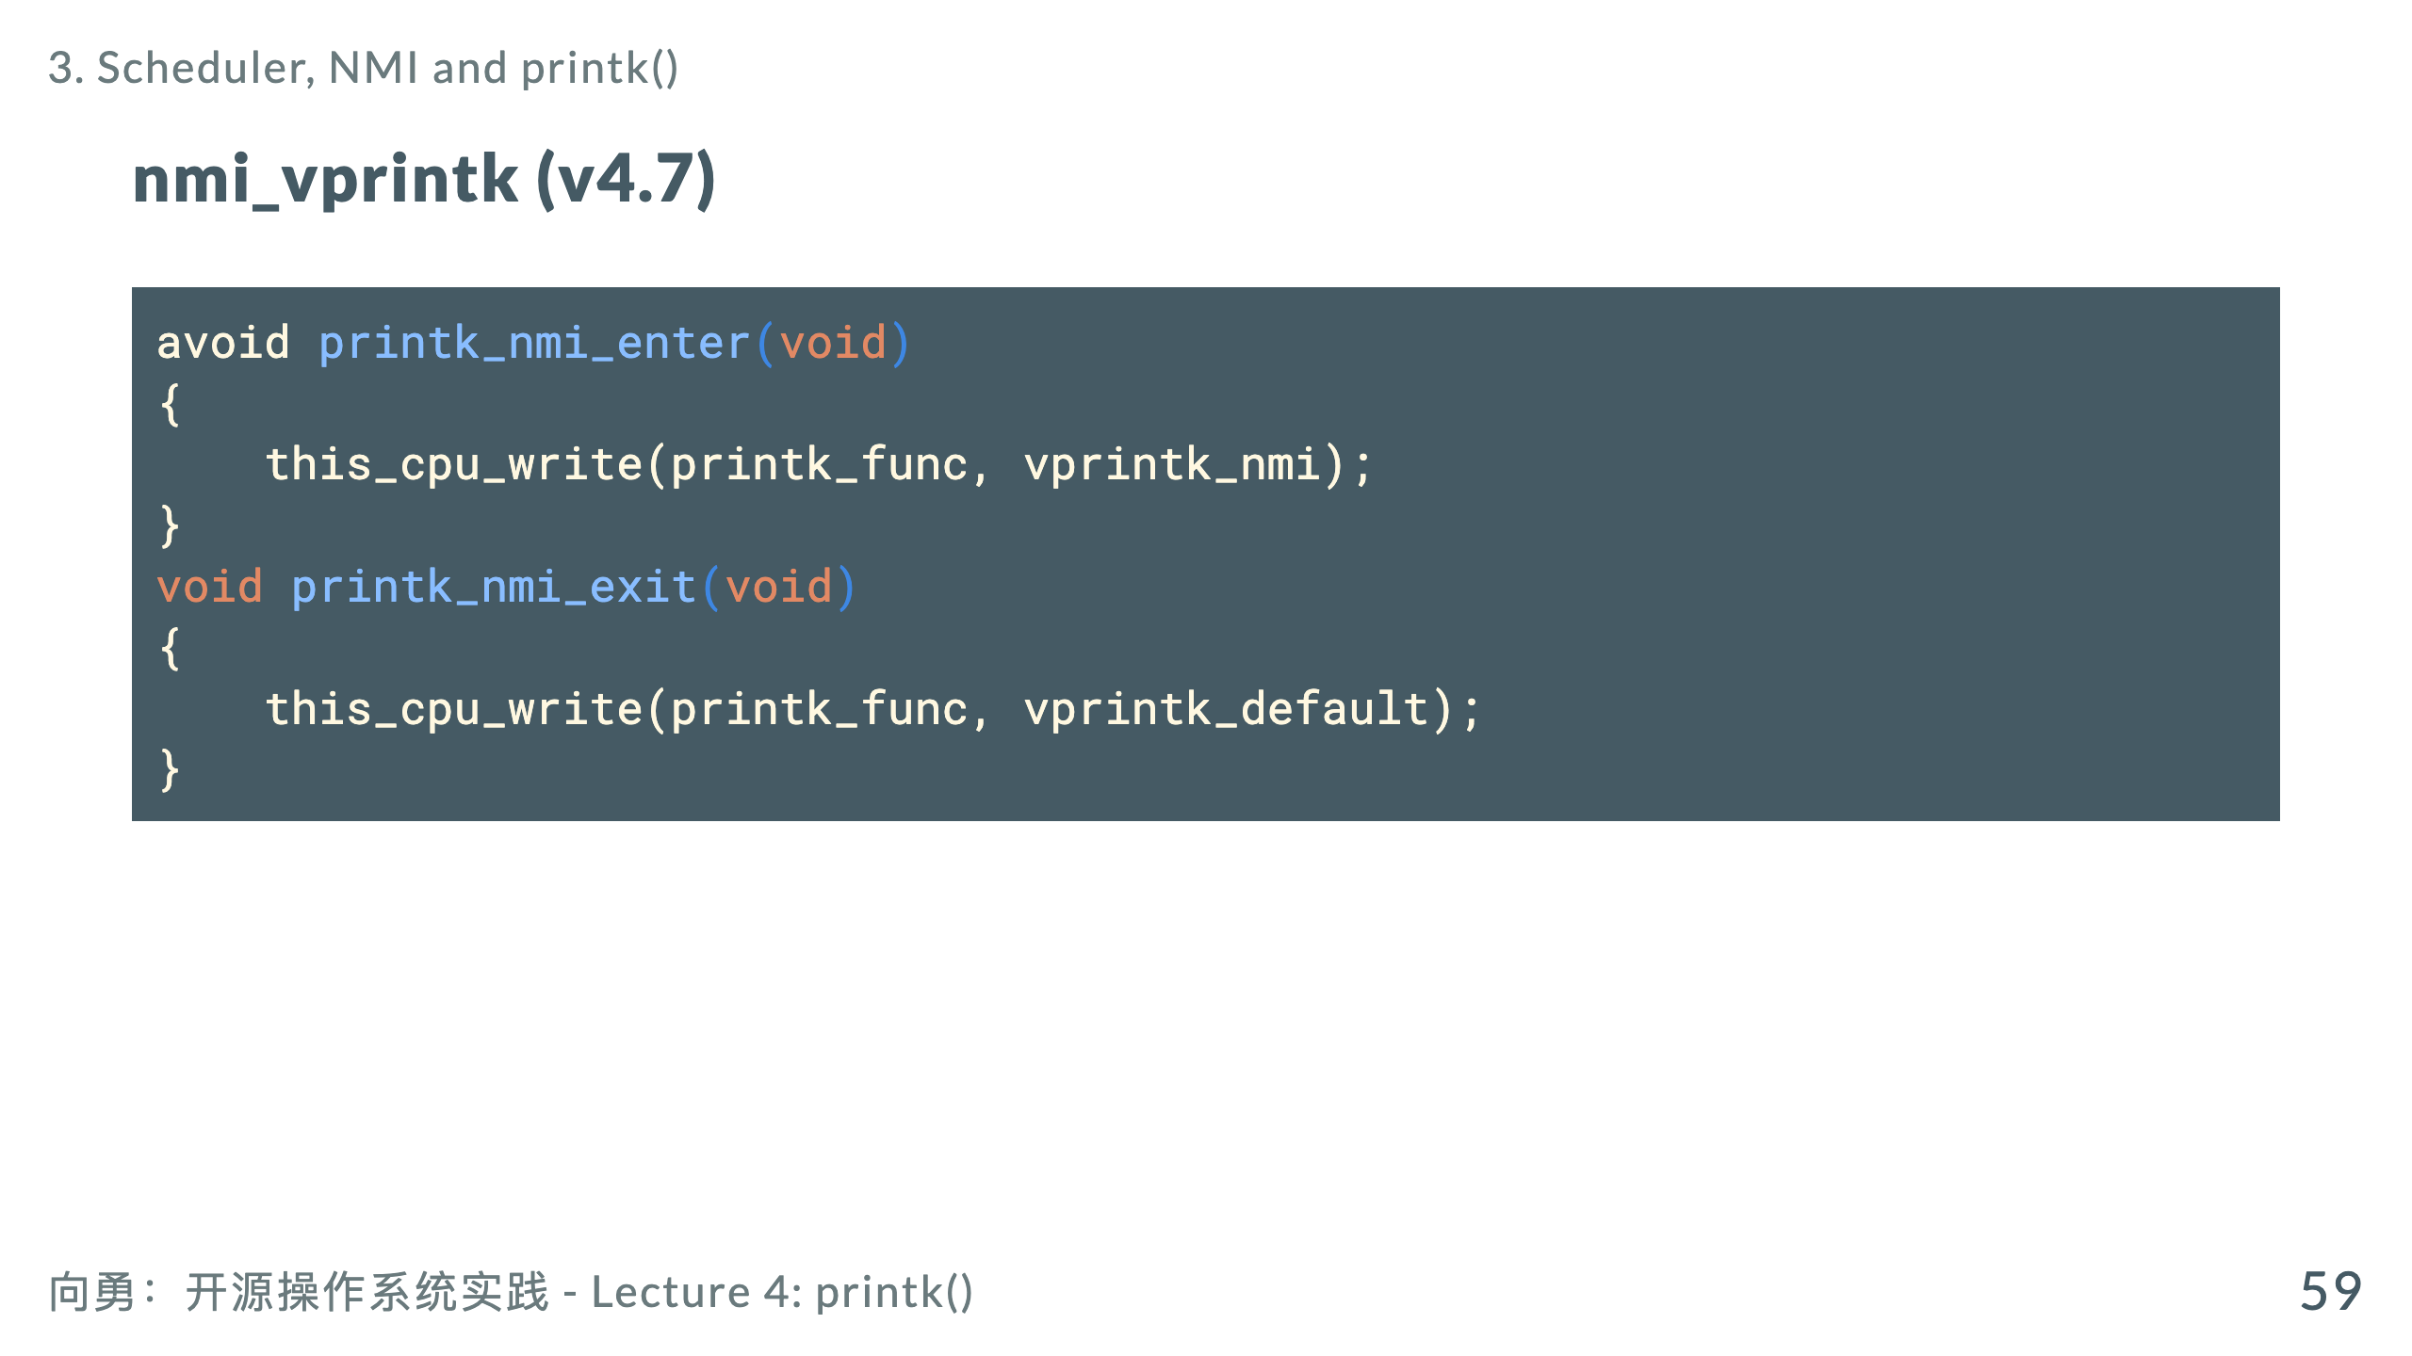

Slide 60
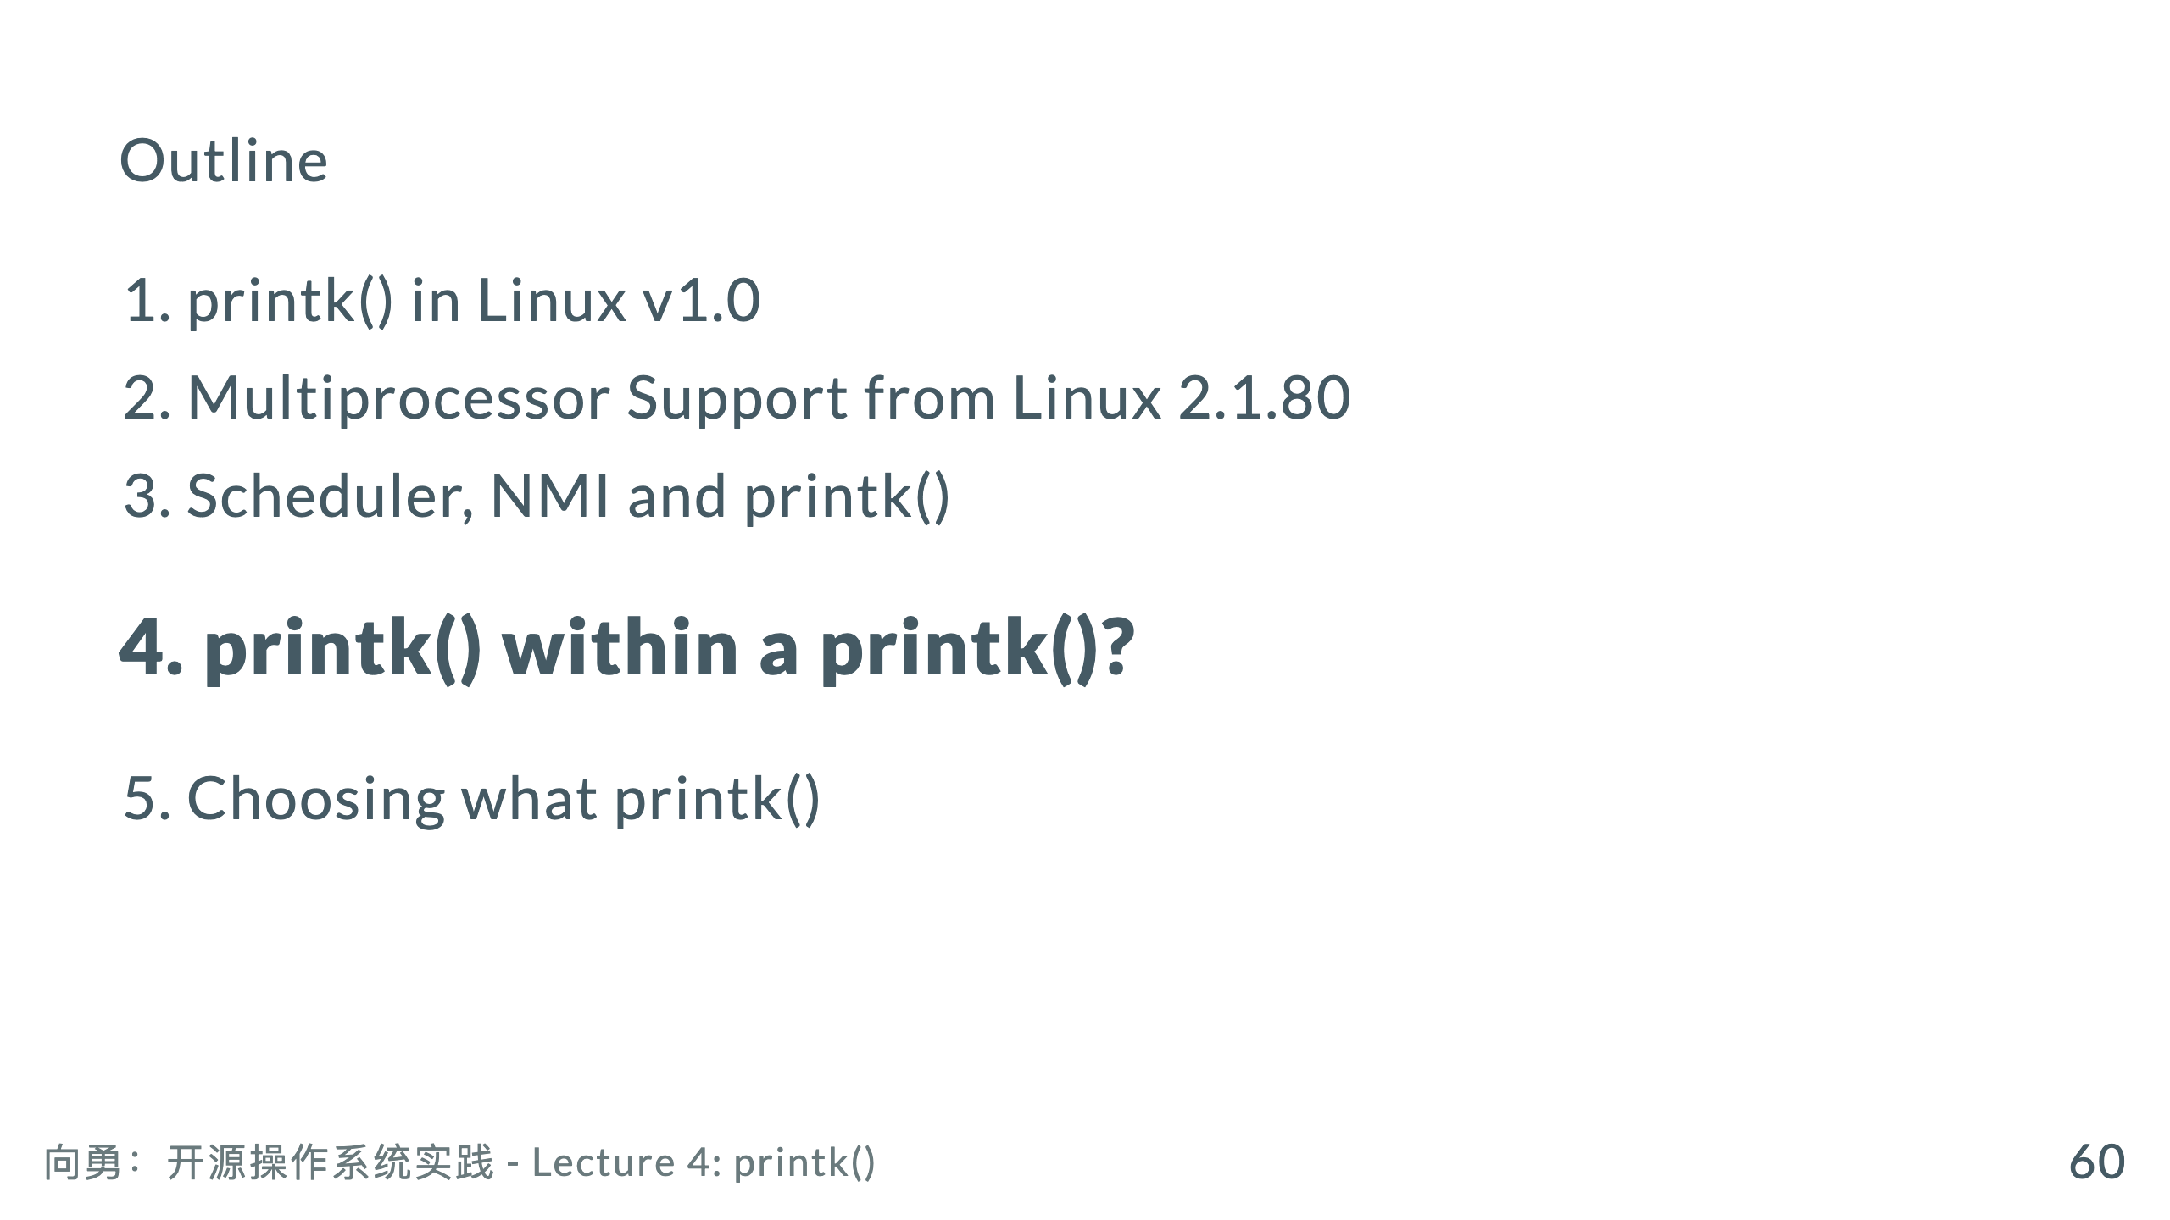

Slide 61
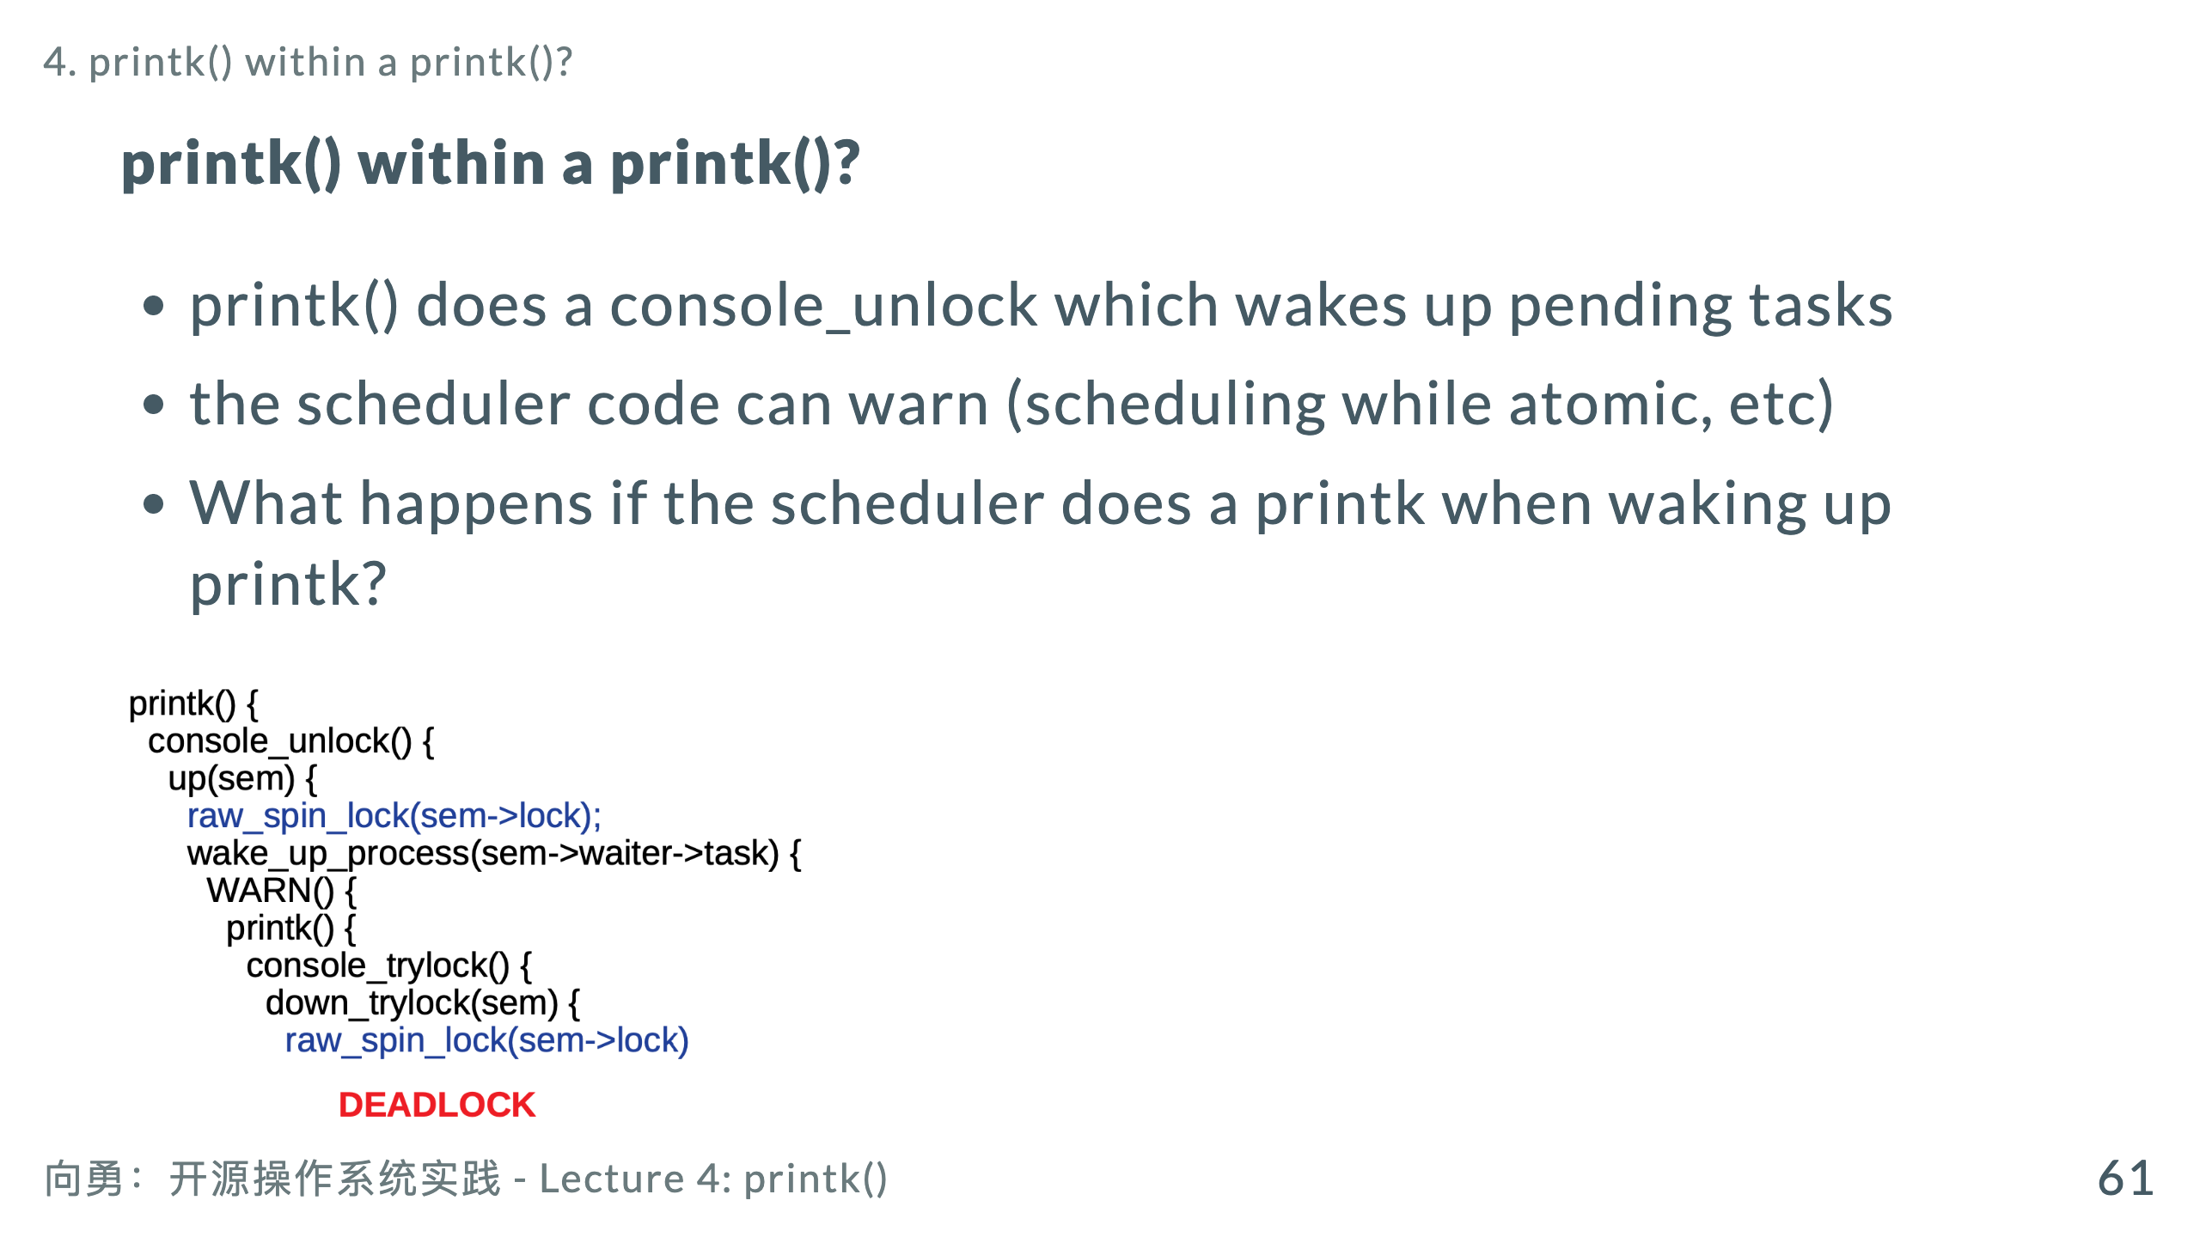

Slide 62
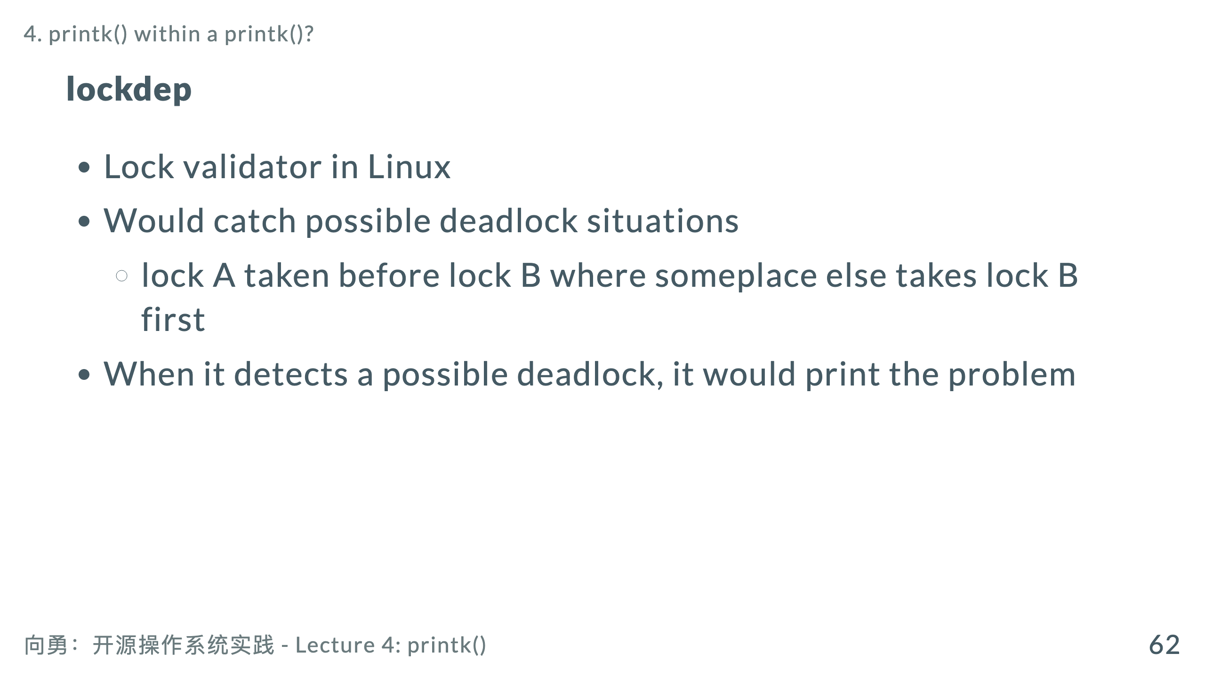

Slide 63


Slide 64
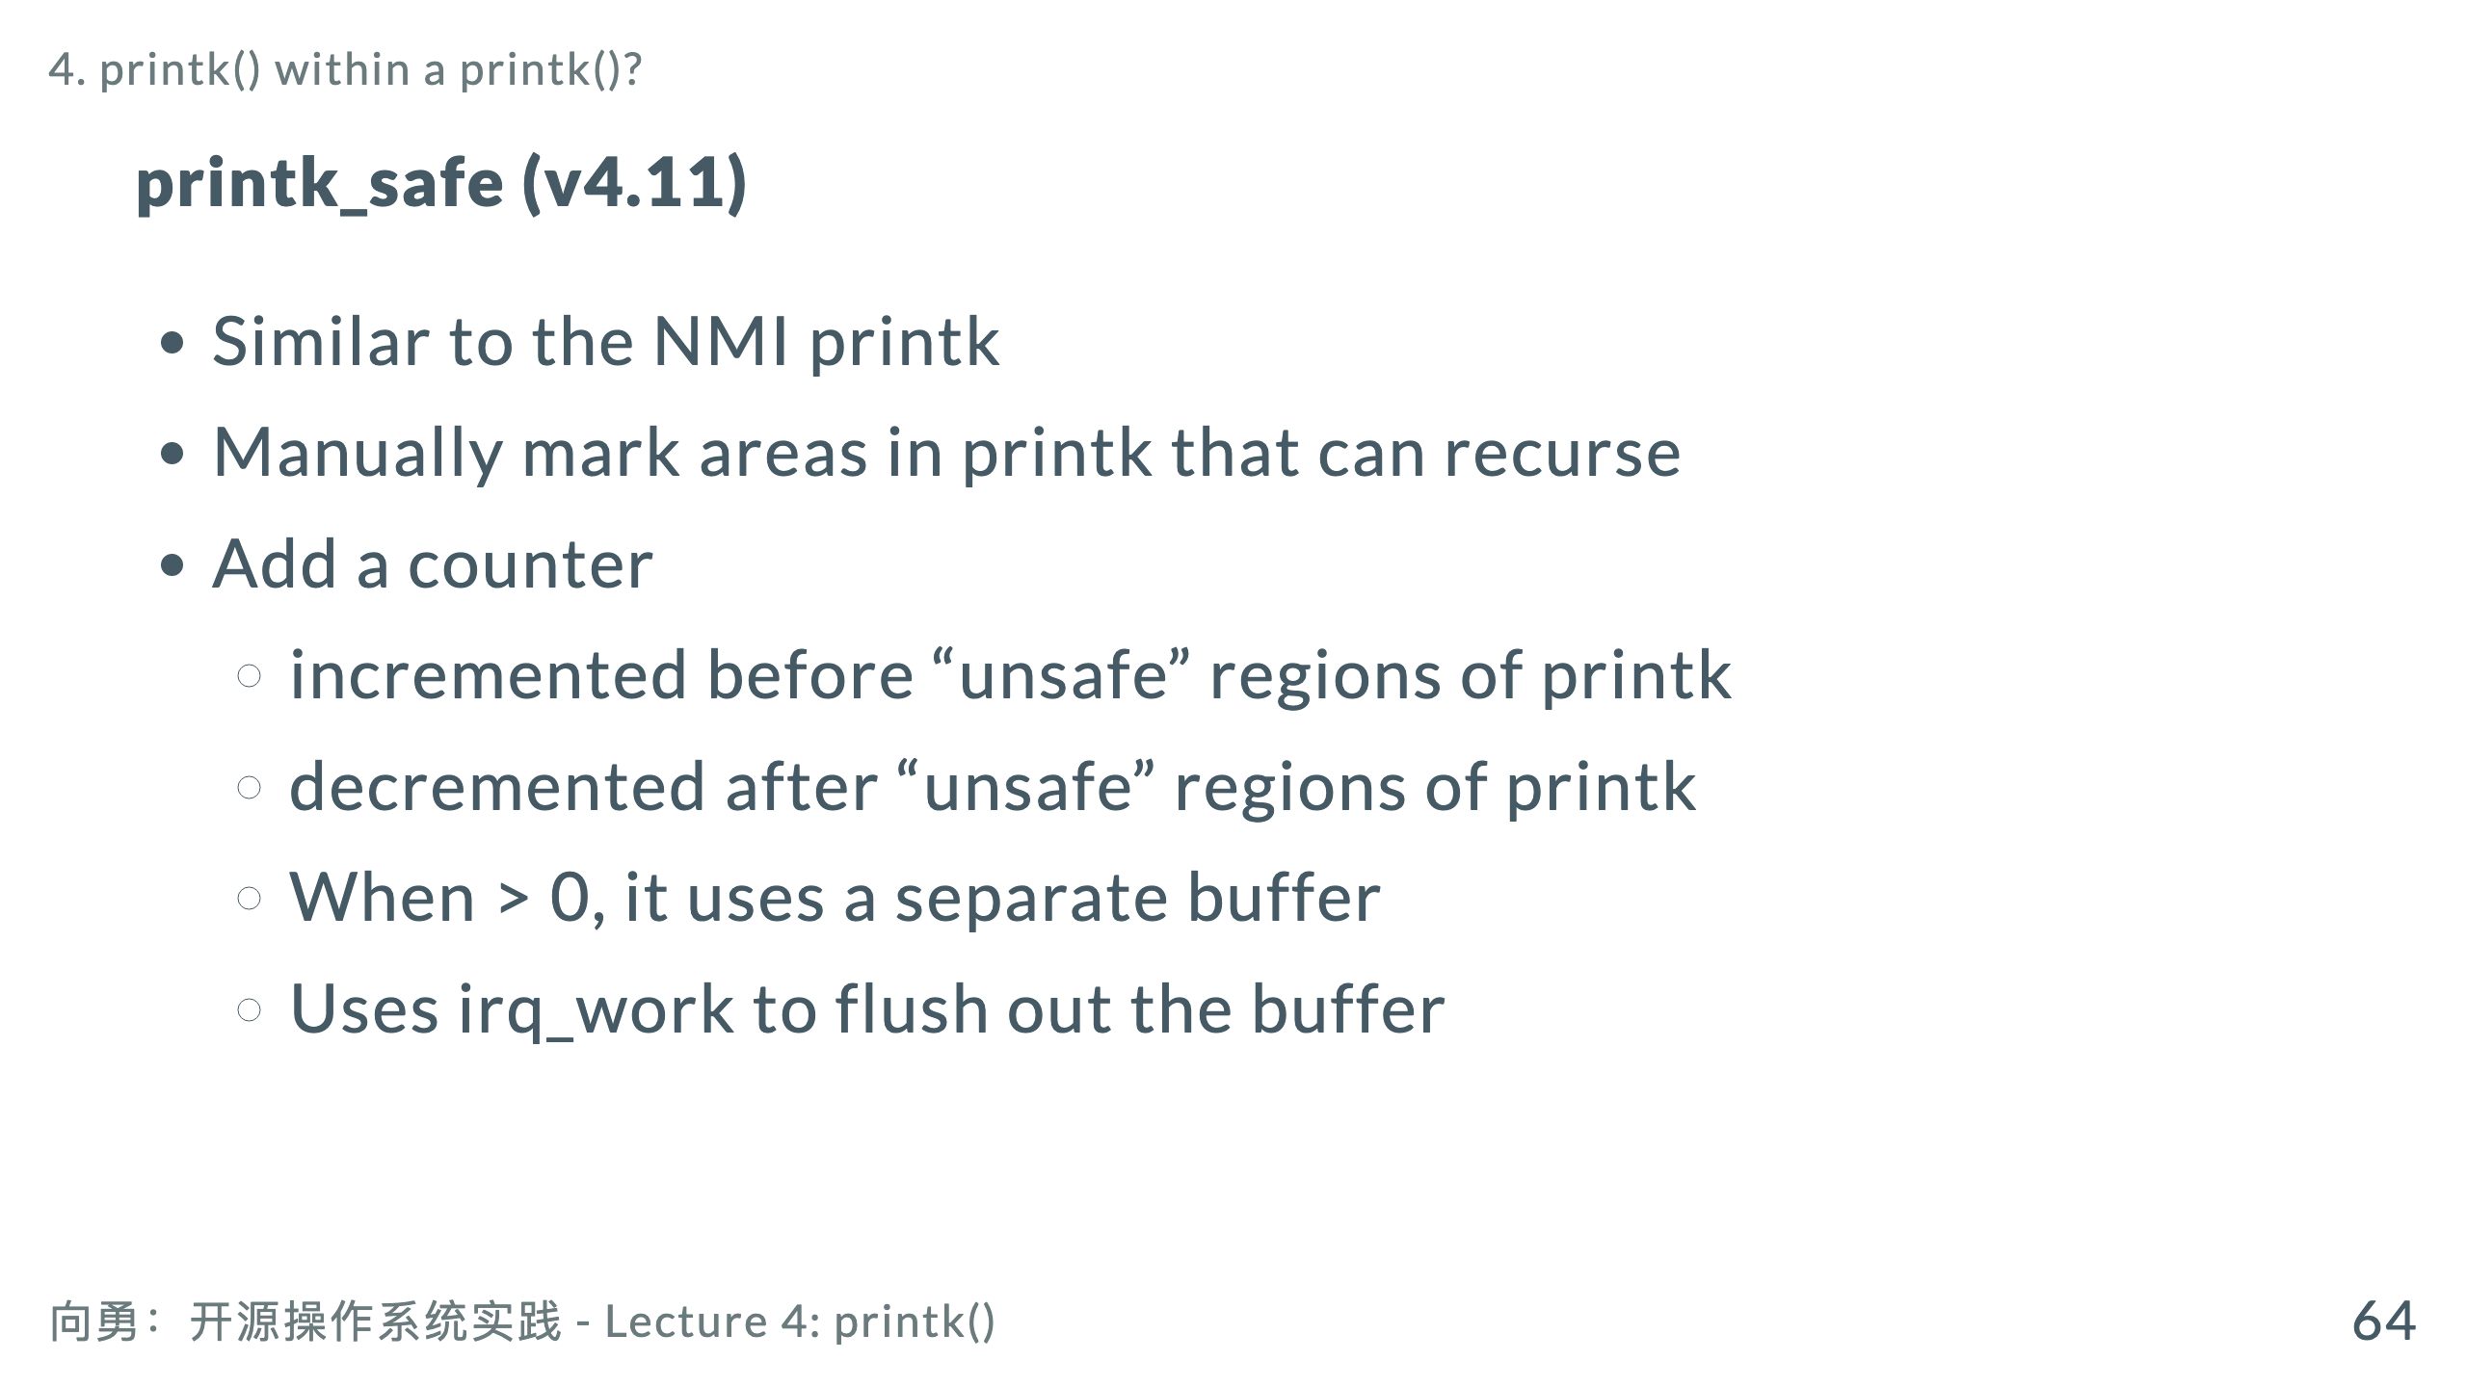

Slide 65


Slide 66


Slide 67


Slide 68


Slide 69


Slide 70


Slide 71


Slide 72


Slide 73


Slide 74


Slide 75


Slide 76


Slide 77


